Slide 1
KALKSANDSTEIN
MAURERFIBEL
Foliensammlung Stand 2019

Slide 2
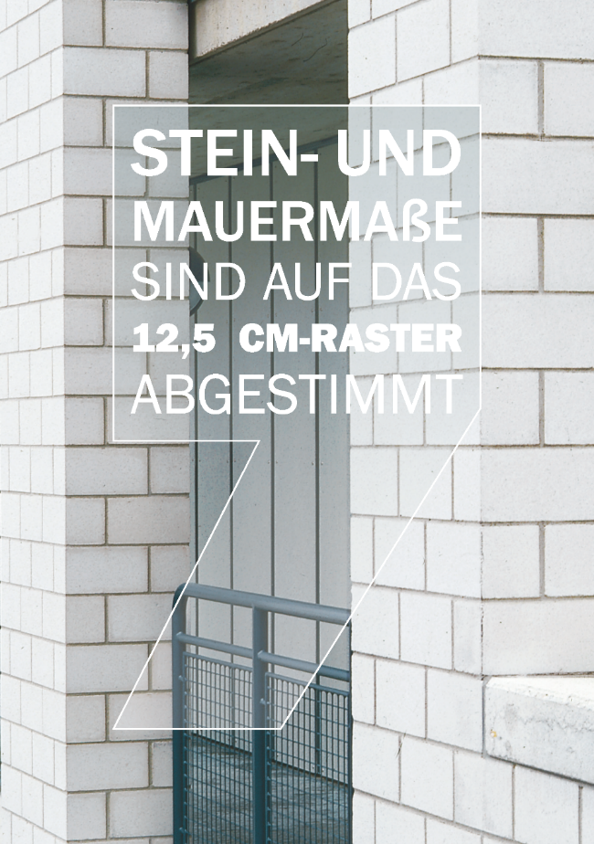
Mauerwerk
, Kapitel 1: Mauerwerk

Slide 3
Maßordnung
Mit der DIN 4172 „Maßordnung im Hochbau“ ist das Planungsraster für den Mauerwerksbau bestimmt.
2 Bauweisen werden unterschieden:
  Bauweise mit Fuge
    Steine sind allseits glatt
    Stoßfugenvermörtelung von ca. 1,0 cm
    Steinlänge z. B. 24,0 cm, Steinhöhe z. B.11,3 cm
  Bauweise ohne Fuge
    Steine haben Stoßfugenverzahnung
    Ohne Stoßfugenvermörtelung
    Steine werden knirsch gestoßen
    Steinlänge z. B. 24,8 cm, Steinhöhe z. B. 24,8 cm
Grundlage der Planung beruht auf dem oktametrischen System, alle Maße sind ein Vielfaches von 12,5 cm
, Kapitel 1: Mauerwerk

Slide 4
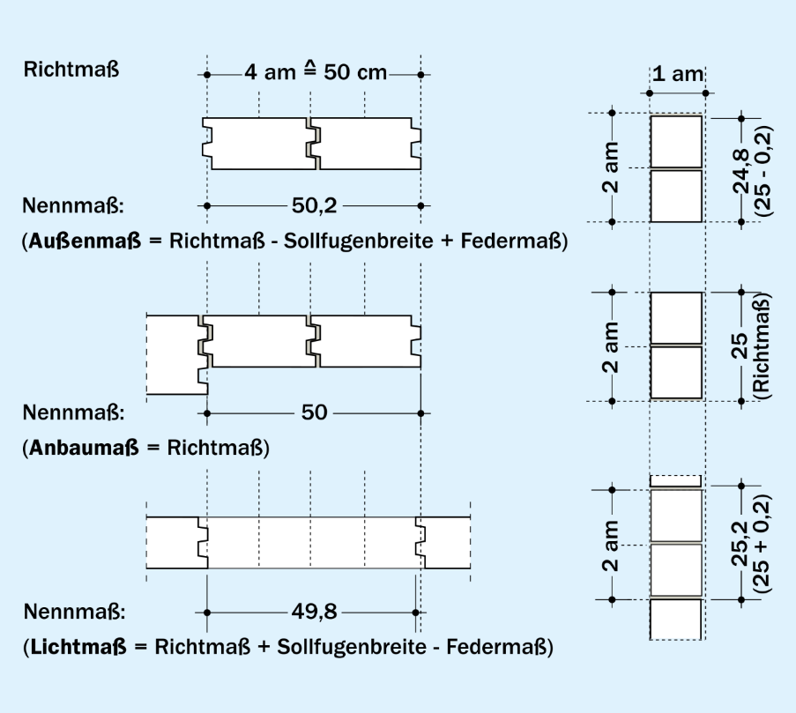
Bauweise ohne Fuge – Rohbau- Richtmaß
Die Basis für alle Maße ist das Rohbau-Richtmaß
  n • 12,5
  12,5 cm Raster wird auch als Oktametermaß oder Achtelmeter (1 am = 1/8 m = 12,5 cm) bezeichnet.
Mauerwerk aus Steinen mit Nut-Feder-System z.B.
    KS –R P Steine oder KS-XL-Systeme:
    Steinlängen z. B. 248 mm, 498 mm
    Steinhöhen z. B. 248 mm, 498 mm, 623 mm
Außenmaß = Rohbau-Richtmaß – Sollfugenbreite + Federmaß.
    Bei kurzen Pfeilern, die aus einem Stein bestehen, ist die Sollfugenbreite (2 mm) nicht abzuziehen, da keine Fuge vorhanden ist.
, Kapitel 1: Mauerwerk

Slide 5
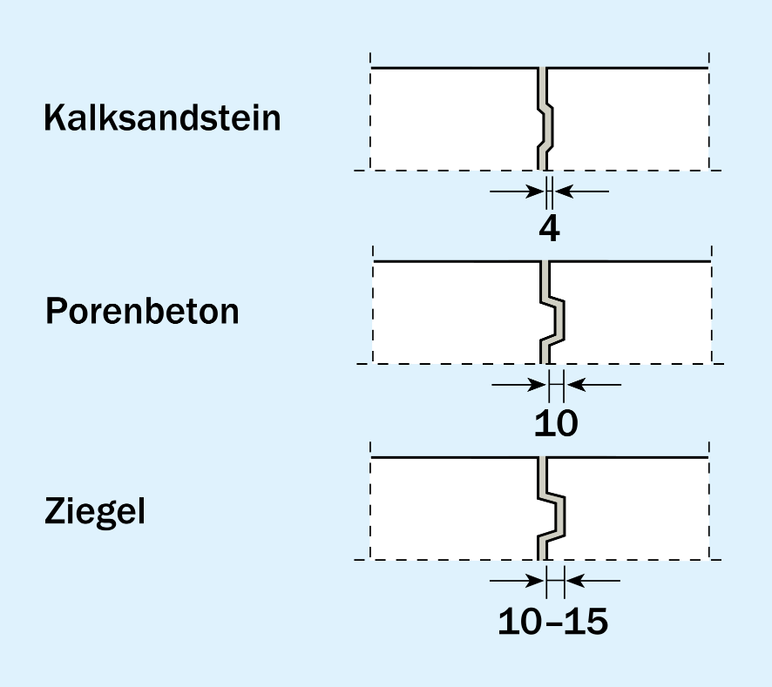
Bauweise ohne Fuge – Vergleich mit anderen Mauersteinsorten
Die Abweichungen des Außen- und Innenmaßes vom Rohbau-Richtmaß sind von der Geometrie des Nut-Feder-Systems abhängig:
  Abweichung = Federmaß - Sollfugenbreite
    Federmaß: abhängig von der Mauersteinsorte
    Sollfugenbreite: 2 mm
Bei Kalksandstein ist das Maß des Nut-Feder-Systems mit 4 mm deutlich kleiner als bei anderen Mauersteinsorten.
Das Einhalten zulässiger Toleranzen somit leichter.
, Kapitel 1: Mauerwerk

Slide 6
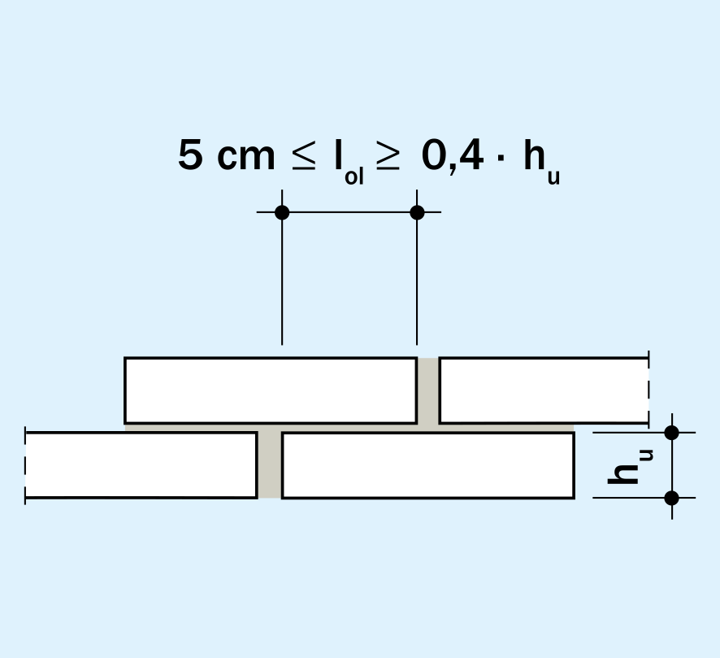
Mauern im Verband
Mauerwerk ist im Verband zu mauern.
Stoß- und Längsfugen übereinander liegender Schichten müssen versetzt sein.
Der Versatz wird durch das Überbindemaß l_{ol} gekennzeichnet.
Je größer l_{ol} ist, um so besser ist die Lastverteilungsmöglichkeit und damit
die Tragfähigkeit des Mauerwerks.
Eine optimale Lastverteilung im Mauerwerk wird durch eine halbsteinige Überbindung (l_{ol} = 0,5 ∙ Steinhöhe) erreicht.
, Kapitel 1: Mauerwerk

Slide 7
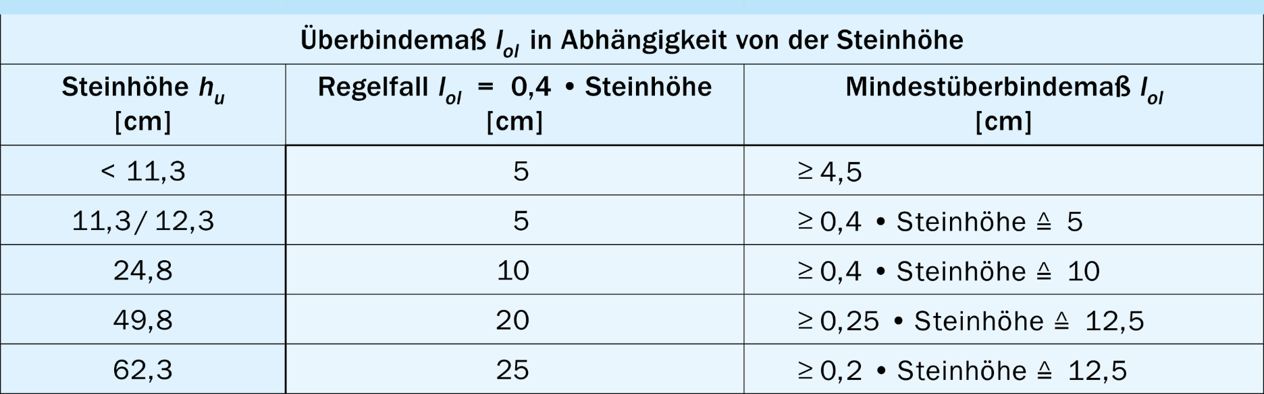
Mauern im Verband
Eine Verringerung des Regelüberbindemaßes von KS XL ist in der statischen Bemessung der Wände zu berücksichtigen. Das Überbindemaß ist dann in den Ausführungsplänen anzugeben. Änderungen auf der Baustelle sind mit dem Statiker abzustimmen.
, Kapitel 1: Mauerwerk

Slide 8
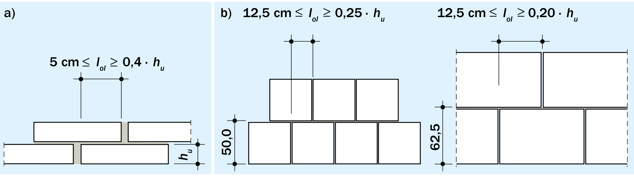
Mauern im Verband
a) Regelüberbindemaße l_{ol} nach DIN EN 1996-1-1/NA und b) Mindestüberbindemaße bei KS XL
, Kapitel 1: Mauerwerk

Slide 9
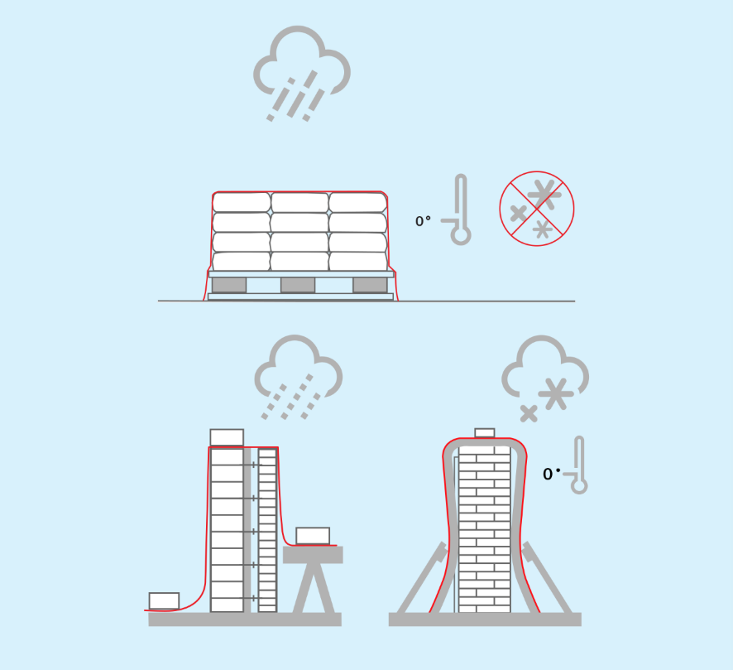
Arbeiten bei Frost
Das Mauern bei Frost
  bedarf grundsätzlich der Zustimmung des Auftraggebers
  darf nur unter besonderen Schutzmaßnahmen durchgeführt werden
Der Einsatz von Frostschutzmitteln/Tausalzen ist nicht zulässig.
Das frische Mauerwerk ist vor Frost zu schützen, z.B. durch Abdecken
Auf gefrorenem Mauerwerk darf nicht weiter-gemauert werden.
, Kapitel 1: Mauerwerk

Slide 10
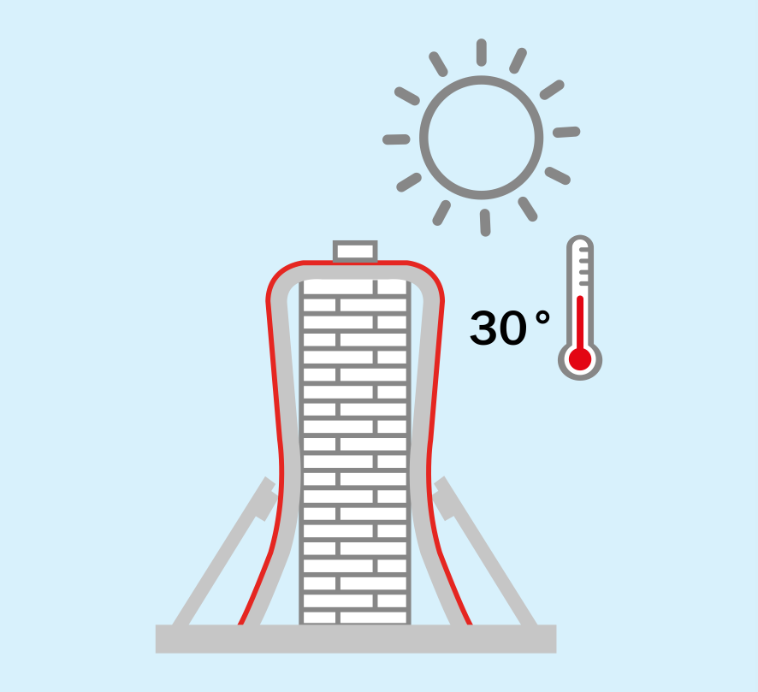
Mauern bei Hitze
Starke Hitze führt zu einer schnellen Verdunstung des Anmachwassers, das im frisch verarbeiteten Mörtel enthalten ist.
Sehr trockene Steine können dem Mörtel auch Teile des Anmachwassers entziehen.
Für das Mauern mit Mauermörtel wird bei starker Hitze empfohlen:
  sehr trockene Mauersteine zeitig vor dem Mauern gründlich vorzunässen
  die frisch erstellten Wände durch Abdecken mit Folien vor zu schnellem Austrocknen zu schützen
, Kapitel 1: Mauerwerk

Slide 11

Kalksandsteine
, Kapitel 2: Kalksandsteine

Slide 12
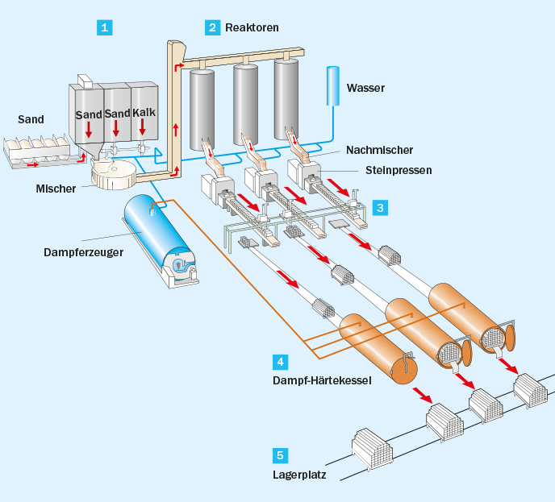



Herstellung von Kalksandstein
Lagerung von Kalk und Sand in Silos
Mischen im Verhältnis Kalk:Sand = 1:12
Weiterleitung über Förderanlagen in Reaktoren
Branntkalk löscht unter Zugabe von Wasser zu Kalkhydrat ab.
Ggf. wird das Mischgut im Nachmischer auf Pressfeuchte gebracht.
Formen der Steinrohlinge mit vollautomatischen Pressen.
Stapeln auf Härtewagen
, Kapitel 2: Kalksandsteine

Slide 13


Herstellung von Kalksandstein
Härten der Rohlinge unter geringem Energieaufwand bei ca. 200 °C unter Wasserdampf-Sättigungsdruck.
Härtedauer ca. 4 bis 12 Stunden (abhängig vom Steinformat)
Die beim Herstellungsprozess gebildeten Strukturen aus Kalk, Sand und Wasser (CSH-Phasen) sind verantwortlich für das feste Gefüge des Kalksandsteins.
Es entstehen keine Schadstoffe.
Nach dem Härten und Abkühlen sind die Steine gebrauchsfertig.
Werkseitige Vorlagerung ist nicht erforderlich.
, Kapitel 2: Kalksandsteine

Slide 14
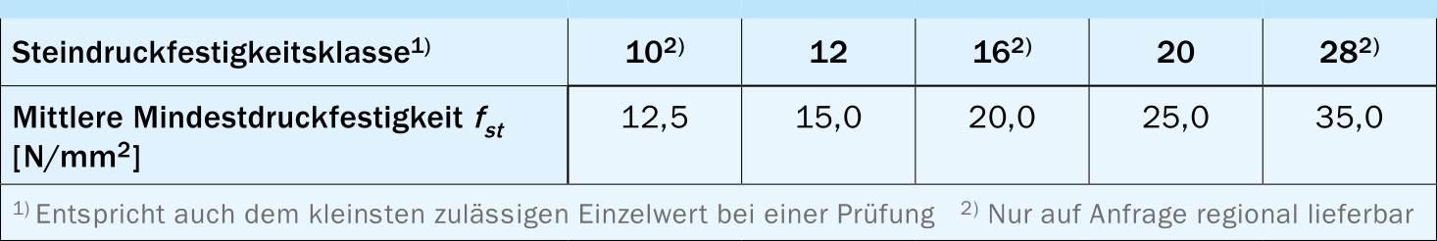
Steindruckfestigkeitsklasse (SFK)
Übliche Steindruckfestigkeitsklassen (SFK) von Kalksandstein
Anforderungen an die Steindruckfestigkeit der Kalksandsteine bei Steinen nach DIN EN 772-1 in Verbindung mit DIN 20000-402:
  KS-Vormauersteine: ≥ 10
  KS-Verblender: ≥ 16
, Kapitel 2: Kalksandsteine

Slide 15
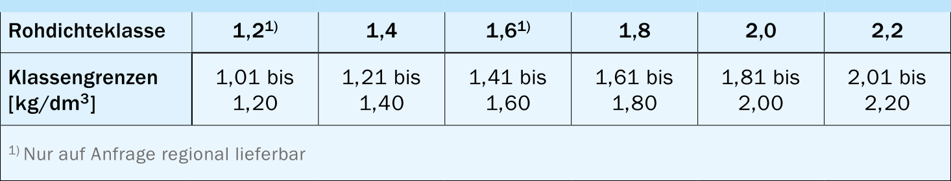
Steinrohdichteklassen (RDK)
Übliche Rohdichteklassen (RDK) von Kalksandstein
Übliche Rohdichteklassen der einzelnen Steinarten nach DIN EN 772-1 in Verbindung mit DIN 20000-402:
  KS Vollsteine: ≥ 1,6
  KS Lochsteine: ≤ 1,6
, Kapitel 2: Kalksandsteine

Slide 16
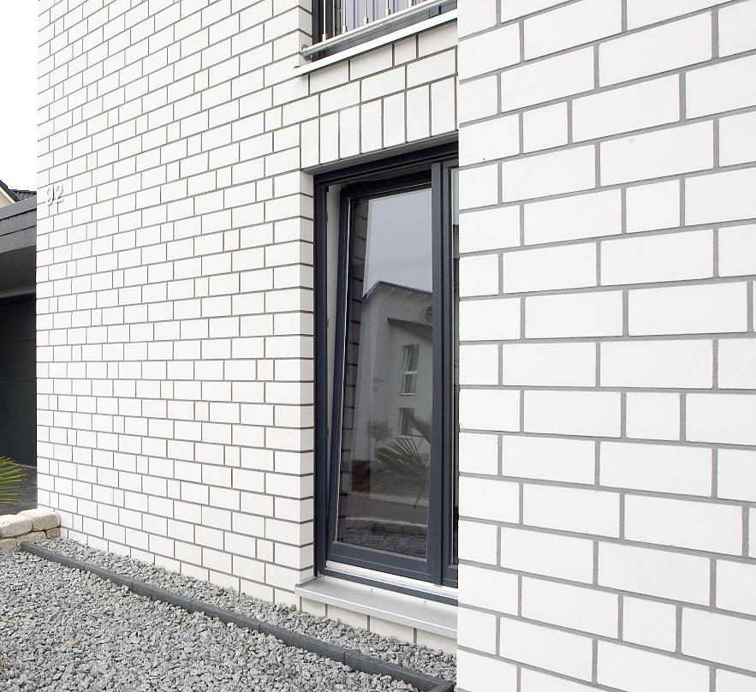
Grenzabmaße (Toleranzen)
Kalksandsteine sind durch das Herstellverfahren sehr maßgenau.
Mindestens deklarierte Abmaßklasse nach DIN EN 771-2 in Verbindung mit DIN 20000-402:
  Verwendung mit Dünnbettmörtel: T3
  Verwendung mit Normalmauermörtel: T1
  KS-Verblender: Tm
, Kapitel 2: Kalksandsteine

Slide 17
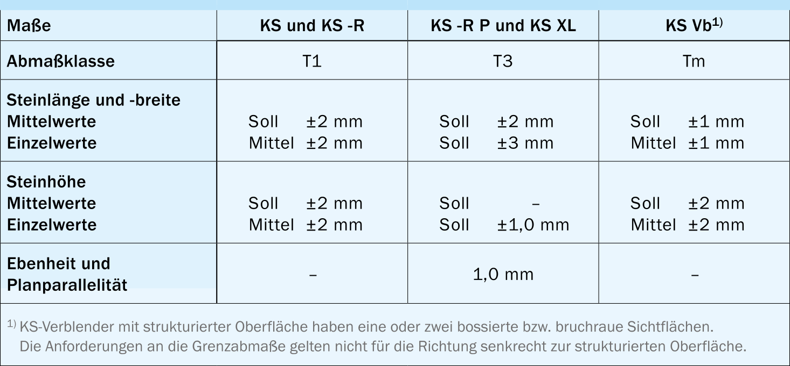
Grenzabmaße (Toleranzen)
, Kapitel 2: Kalksandsteine

Slide 18
Frostwiderstand
Kalksandsteine für ungeschütztes Mauerwerk müssen frostwiderstandsfähig sein.
Ungeschütztes Mauerwerk ist der Witterung ausgesetzt. (z.B. Verblendschale)
Nach DIN 20000-402 Einstufung in KS-Vormauersteine und KS-Verblender.
Bei Frost-Tau-Wechseln wechselt die Temperatur im Verlauf der Prüfung zwischen -15°C und +20°C.
Mindestens zu deklarierende Frostwiderstandsklasse:
  KS-Vormauersteine (Vm): F1 ≙ 25 Frost-Tau-Wechseln
  KS-Verblender (Vb): F2 ≙ 50 Frost-Tau-Wechseln
Deklaration der Frostwiderstandsklasse in der Leistungserklärung gemäß DIN EN 771-2 nur bei Kalksandsteinen für ungeschütztes Mauerwerk.
, Kapitel 2: Kalksandsteine

Slide 19
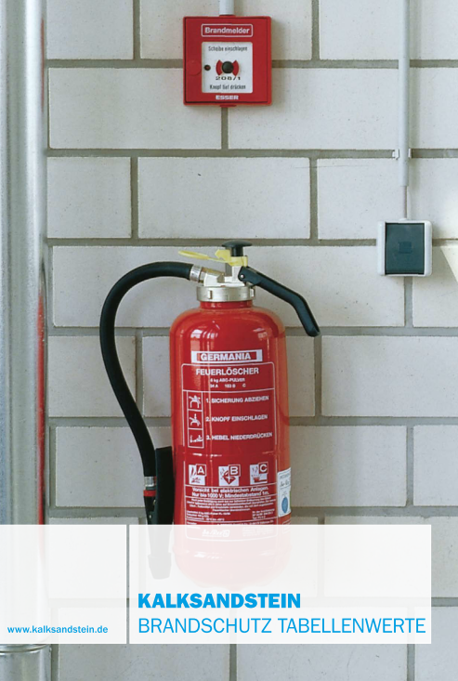
Brandverhalten
Kalksandsteine nach DIN 20000-402 entsprechen der Brandverhaltensklasse A1 (Nicht brennbar) und werden entsprechend deklariert.
, Kapitel 2: Kalksandsteine

Slide 20
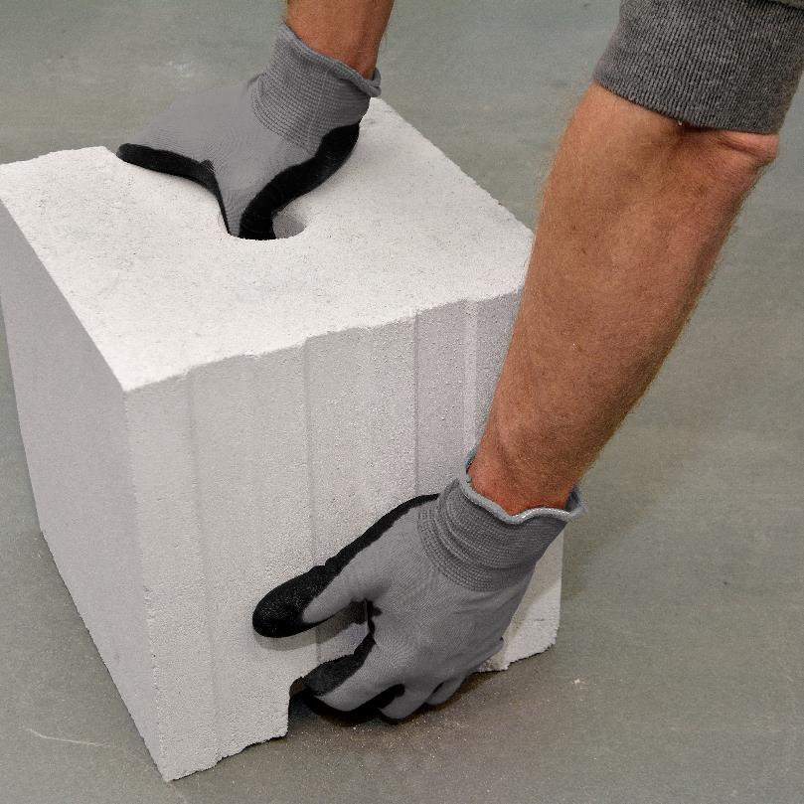
Steinarten
Kalksandsteine werden in verschiedenen Eigenschaften für unterschiedliche Anwendungsbereiche angeboten.
Alle Kalksandsteine sind nach DIN EN 771-2 mit dem CE-Kennzeichen versehen.
Steinarten sind durch verschiedene Kriterien zu unterscheiden:
  Lochanteil bezogen auf die Lagerfläche (Vollsteine/Lochsteine)
  Stegdickensumme (Lochsteine)
  Anordnung und Ausbildung von Griffhilfen, Grifflöchern und Hantierlöchern
  Anordnung und Ausgestaltung von Lochbildern (Lochreihenanzahl, Stegdicken, Lochdurchmesser)
  Stoßfugenausbildung (Nut-Feder-System)
  Kantenausbildung (Fasensteine)
, Kapitel 2: Kalksandsteine

Slide 21
Steinarten und -bezeichnungen nach DIN 20000-402
Bezeichnung |  | Kurz- zeichen | Schicht- höhe [cm] | Eigenschaften und Anwendungsbereiche
a) Kalksandsteine: Lochanteil ≤ 15 % der Lagerfläche
1 | KS-Vollsteine | KS | ≤ 12,5 | Für tragendes und nicht tragendes Mauerwerk in Normalmauermörtel versetzt
2 | KS -R-Blocksteine | KS -R | > 12,5 ≤ 25 | Wie Zeile 1, zusätzlich mit Nut-Feder-System an den Stirnseiten; Stoßfugenvermörtelung kann daher im Regelfall entfallen
3 | KS-Plansteine KS -R-Plansteine | KS P KS –R P | ≤ 25 | Wie Zeile 2, aufgrund höherer Anforderungen an die Abmaßklasse (Toleranzen) zum Versetzen in Dünnbettmörtel geeignet
4 | KS-Fasensteine | KS F | ≤ 25 | Wie Zeile 3, jedoch mit beidseitig umlaufender Fase an der Sichtseite von ca. 4 bis 7 mm
5 | KS XL-Raster- elemente ¹⁾ | KS XL-RE | ≥ 50 ≤ 62,5 | Wie Zeile 3; Lieferung von Regelelementen der Länge 498 mm sowie Ergänzungselementen der Längen 373 mm und 248 mm
6 | KS XL-Plan- elemente ¹⁾ | KS XL-PE | ≥ 50 ≤ 65 | Wie Zeile 3; Lieferung von werkseitig vorkonfektionierten Wandbausätzen mit Regelelementen der Länge 998 mm
7 | KS XL-E-Plan- elemente | KS XL-E | = 50 | Wie Zeile 5, jedoch mit durchgehenden Installationskanälen (KS -E-Steine)
1) Im Markt sind unterschiedliche Marken bekannt.
, Kapitel 2: Kalksandsteine

Slide 22
Steinarten und -bezeichnungen nach DIN 20000-402
Bezeichnung |  | Kurz- zeichen | Schicht- höhe [cm] | Eigenschaften und Anwendungsbereiche
b) Kalksandsteine: Lochanteil > 15 % der Lagerfläche
8 | KS-Lochsteine | KS L | ≤ 12,5 | Für tragendes und nicht tragendes Mauerwerk in Normalmauermörtel versetzt
9 | KS -R-Hohl- blocksteine | KS L-R | > 12,5 ≤ 25 | Wie Zeile 8, zusätzlich mit Nut-Feder-System an den Stirnseiten; Stoßfugenvermörtelung kann daher im Regelfall entfallen
10 | KS-Plansteine KS -R-Plansteine | KS L P KS L-R P | ≤ 25 | Wie Zeile 9, aufgrund höherer Anforderungen an die Abmaßklasse (Toleranzen) zum Versetzen in Dünnbettmörtel
c) Frostwiderstandsfähige Kalksandsteine ²⁾
11 | KS-Vormauer- steine | KS Vm | ≤ 25 | Kalksandsteine mindestens der Steindruckfestigkeitsklasse 10, die frostwiderstandsfähig sind (mindestens Frostwiderstandklasse F1)
12 | KS-Verblender ²⁾ | KS Vb | ≤ 25 | Kalksandsteine mindestens der Steindruckfestigkeitsklasse 16 mit höheren Anforderungen an die Abmaßklasse (Toleranzen) als Zeile 11 und erhöhter Frostwider-standsfähigkeit (mindestens Frostwiderstandklasse F2)
Im Markt sind unterschiedliche Marken bekannt. KS-Verblender werden regional auch als bossierte Steine oder mit bruchrauer Oberfläche angeboten. Die regionalen Lieferprogramme sind zu beachten.
, Kapitel 2: Kalksandsteine

Slide 23
Steinbezeichnungen nach DIN 20000-402 (Kurzzeichen)
Kalksandsteine werden nach DIN 20000-402 bezeichnet.
Ab dem Format 4 DF ist zusätzlich die Wanddicke anzugeben.
Anstelle des Format-Kurzzeichens dürfen auch die Maße in der Reihenfolge Länge / Breite / Höhe angegeben werden.
Breite ≙ Wanddicke
Beispiel Bedeutung Kurzzeichen:
Steindruck-
festigkeits-
klasse
Steinroh-
dichte-
klasse
Wanddicke
(bei Steinen
mit Nut-Feder-
System an den
Stirnflächen
Steinsorte
KS-Norm
Steinart
Format
Kalksandstein DIN 20000-402 – KS L-R P 12 – 1,4 – 8 DF (240)
Hohlblockstein
mit Nut-Feder-
System
Plan-
stein
mind.
12 N/mm²
1,21 bis
1,40 kg/dm³
Trockenroh-
dichte
248 x 240 x 248 mm
240 mm
, Kapitel 2: Kalksandsteine

Slide 24

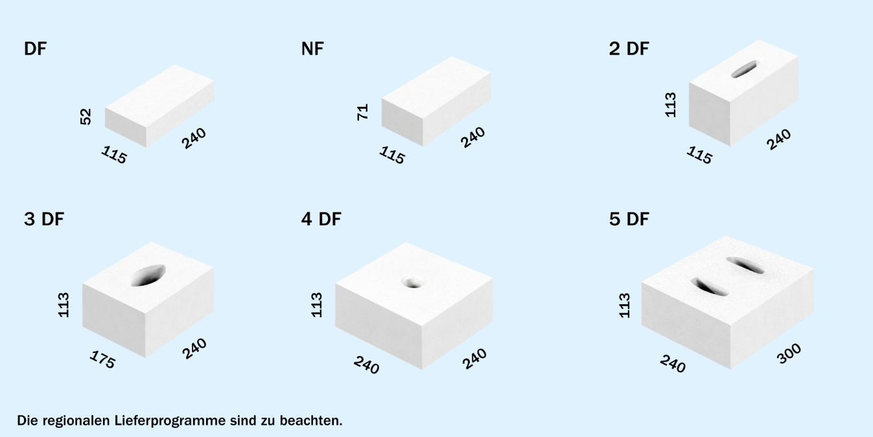
Steinformate
Das Steinformat wird i.d.R. als Vielfaches vom Dünnformat (DF) angegeben
Beispiele von KS-Steinen zur Verarbeitung mit Normalmauermörtel
, Kapitel 2: Kalksandsteine

Slide 25
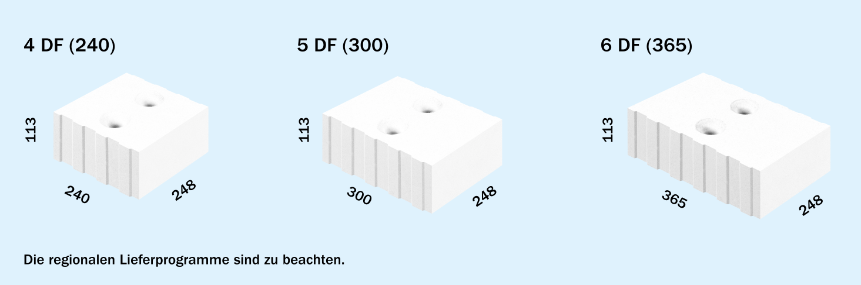
Steinformate
Das Steinformat wird i.d.R. als Vielfaches vom Dünnformat (DF) angegeben
Beispiele von KS -R-Steinen (h = 113 mm) zur Verarbeitung mit Normalmauermörtel
, Kapitel 2: Kalksandsteine

Slide 26
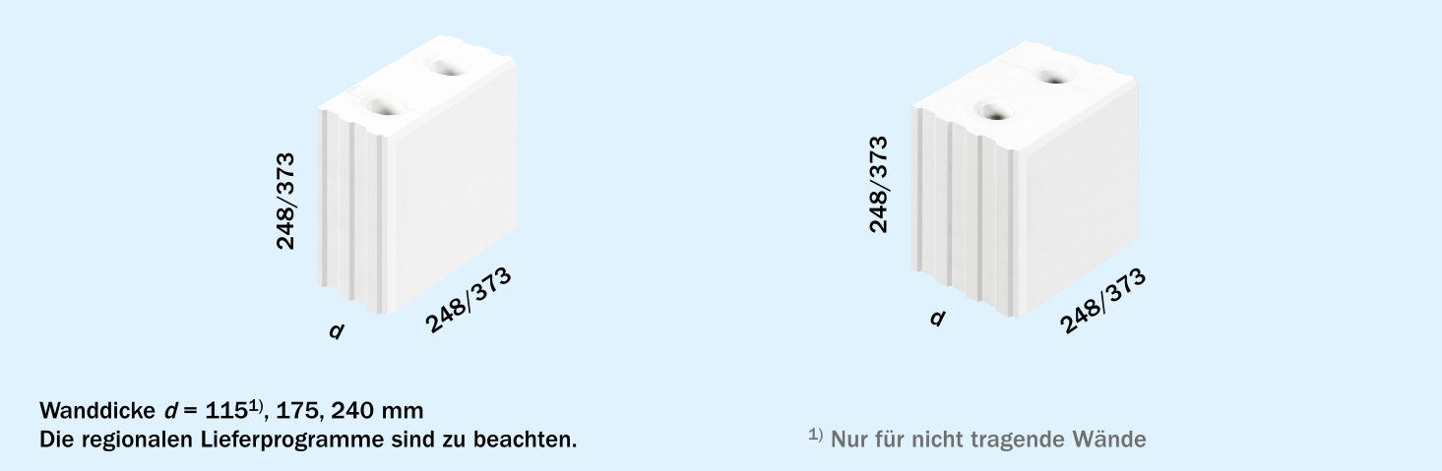
Steinformate
Das Steinformat wird i.d.R. als Vielfaches vom Dünnformat (DF) angegeben
Beispiele von KS-Fasensteinen zur Verarbeitung mit Dünnbettmörtel
, Kapitel 2: Kalksandsteine

Slide 27
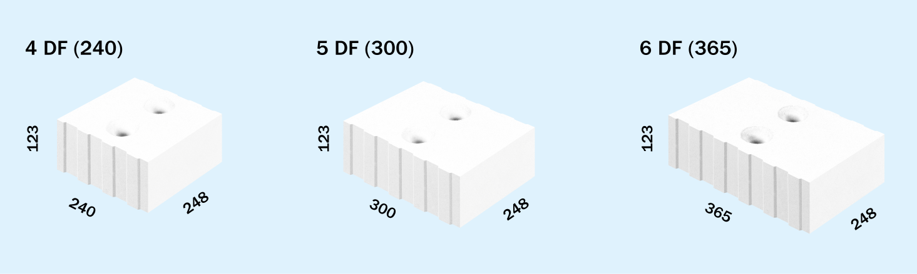
Steinformate
Das Steinformat wird i.d.R. als Vielfaches vom Dünnformat (DF) angegeben
Bei KS –R P-Steinen ist zusätzlich die gewünschte Wanddicke hinter dem Formatkurzzeichen anzugeben.
Beispiele von KS –R-Plansteinen (h = 123 mm) zur Verarbeitung mit Dünnbettmörtel
, Kapitel 2: Kalksandsteine

Slide 28
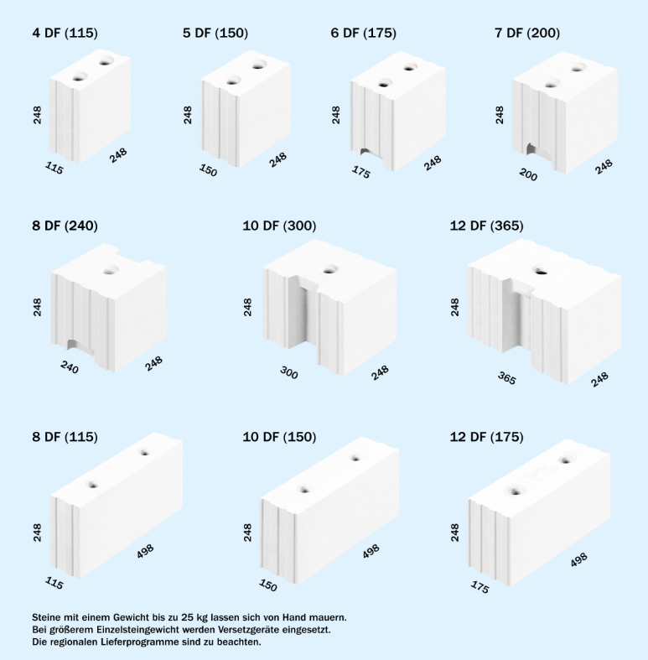
Steinformate
Das Steinformat wird i.d.R. als Vielfaches vom Dünnformat (DF) angegeben
Bei KS –R P-Steinen ist zusätzlich die gewünschte Wanddicke hinter dem Formatkurzzeichen anzugeben.
Beispiele von KS –R-Plansteinen (h = 248 mm) zur Verarbeitung mit Dünnbettmörtel
, Kapitel 2: Kalksandsteine

Slide 29
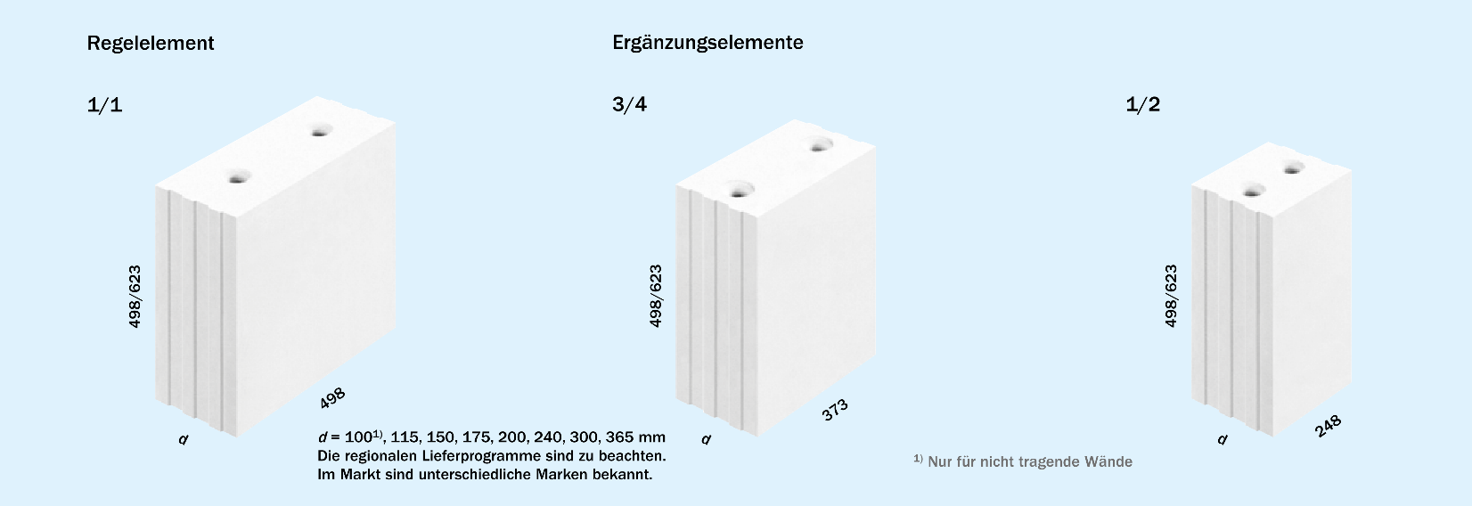
Steinformate
Beispiele von KS XL-Rasterelementen zur Verarbeitung mit Dünnbettmörtel
, Kapitel 2: Kalksandsteine

Slide 30
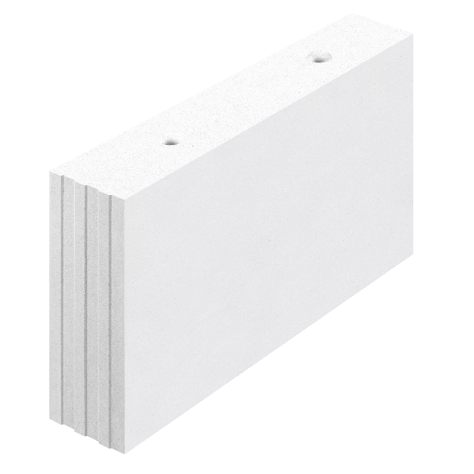
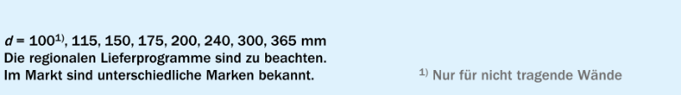
Steinformate
Beispiele von KS XL-Planelementen zur Verarbeitung mit Dünnbettmörtel
498/623/648
998
d
, Kapitel 2: Kalksandsteine

Slide 31
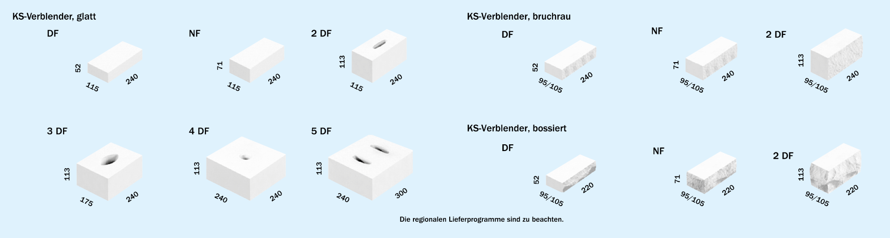
KS-Produkte
Beispiele von KS-Produkten für Sicht- und Verblendmauerwerk zur Verarbeitung mit Normalmauermörtel
, Kapitel 2: Kalksandsteine

Slide 32
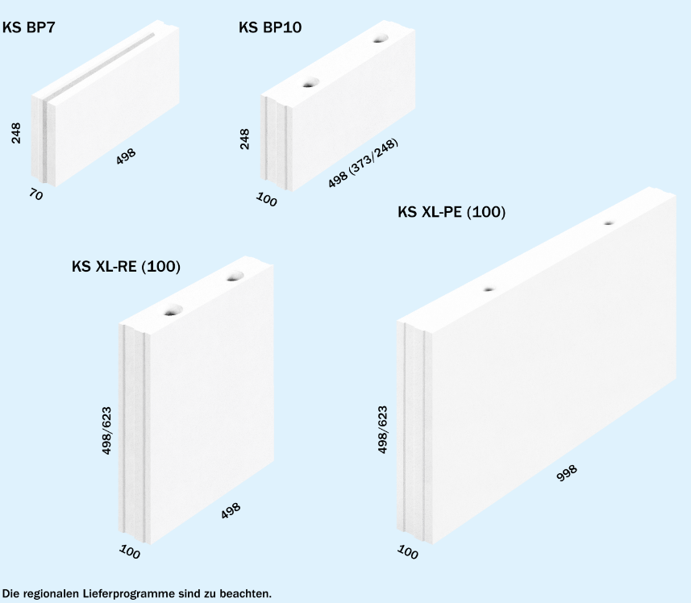
KS-Produkte ausschließlich für nicht tragende Wände
Für nicht tragende innere Trennwände nach DIN 4103-1 können neben KS XL auch KS Bauplatten eingesetzt werden.
KS-Bauplatten sind Kalksandsteine mit einer Dicke ≤ 100 mm
KS-Bauplatten können mit einem umlaufenden Nut-Feder-System ausgebildet sein.
Stoßfugen von KS XL-RE und KS XL-PE der Dicke 100 mm sowie der KS-Bauplatten werden i.d.R. vermörtelt.
, Kapitel 2: Kalksandsteine

Slide 33
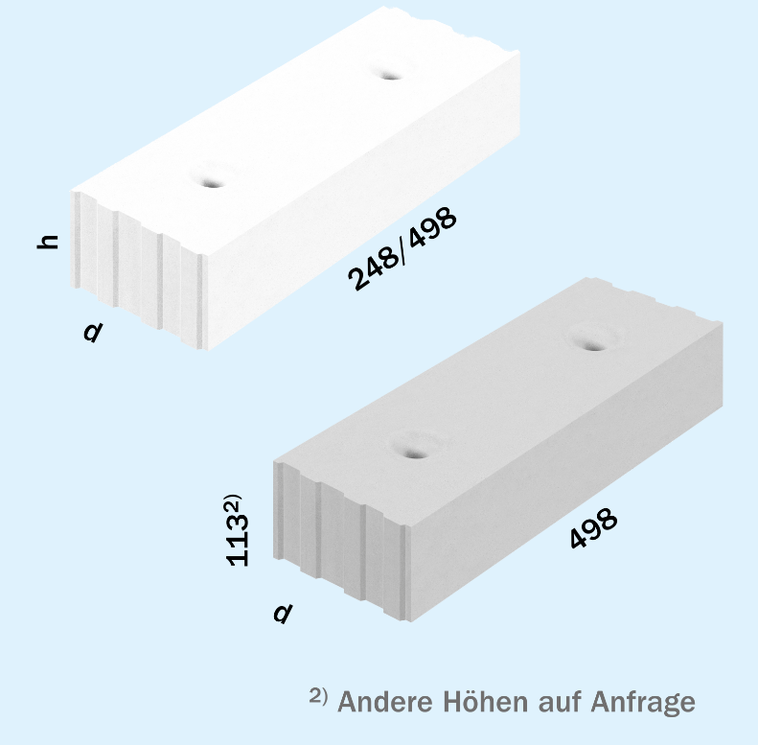
Bauteile zur Systemergänzung
KS-Kimmsteine
  Ergänzungssteine
  Höhenausausgleich am Wandfuß / Wandkopf
  unterschiedliche Höhen verfügbar
KS-Wärmedämmsteine
  Wärmetechnisch optimierte Kalksandsteine
  Bemessungswert der Wärmeleitfähigkeit λ ≤ 0,33 W/(m∙K)
  Vollstein mit SFK ≤ 20
  Einsatz an geometrisch bedingten Wärmebrücken (z.B. Wandfußpunkte bei Wänden über nicht beheizte Keller)
, Kapitel 2: Kalksandsteine

Slide 34
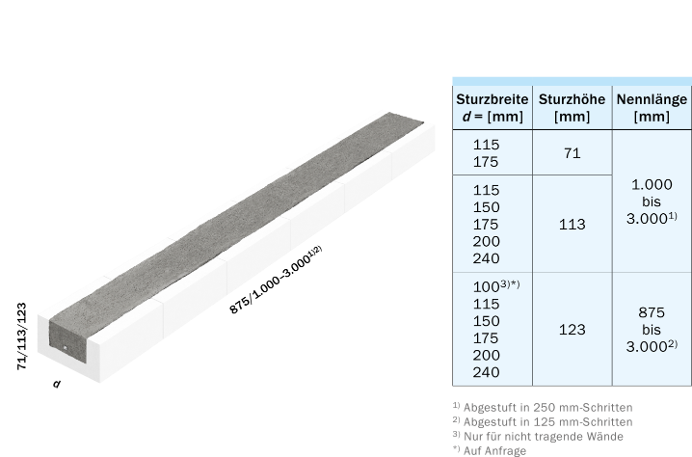
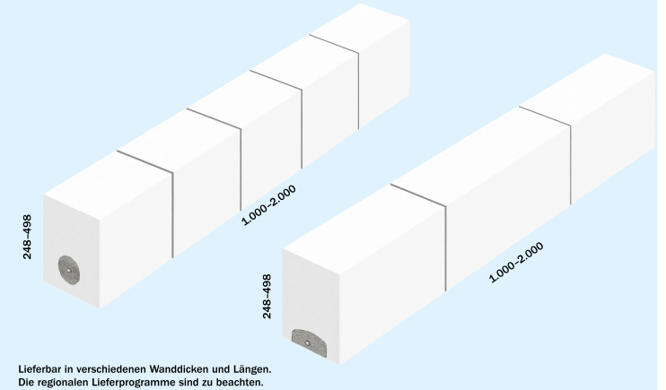
Bauteile zur Systemergänzung
KS-Stürze nach allgemeiner bauaufsichtlicher Zulassung (abZ) zur Öffnungsüberdeckung
KS-Flachsturz
  h ≤ 12,5 cm
  Herstellung der Druckzone (Übermauerung) auf der Baustelle
KS-Fertigteilsturz
  h > 12,5 cm
, Kapitel 2: Kalksandsteine

Slide 35
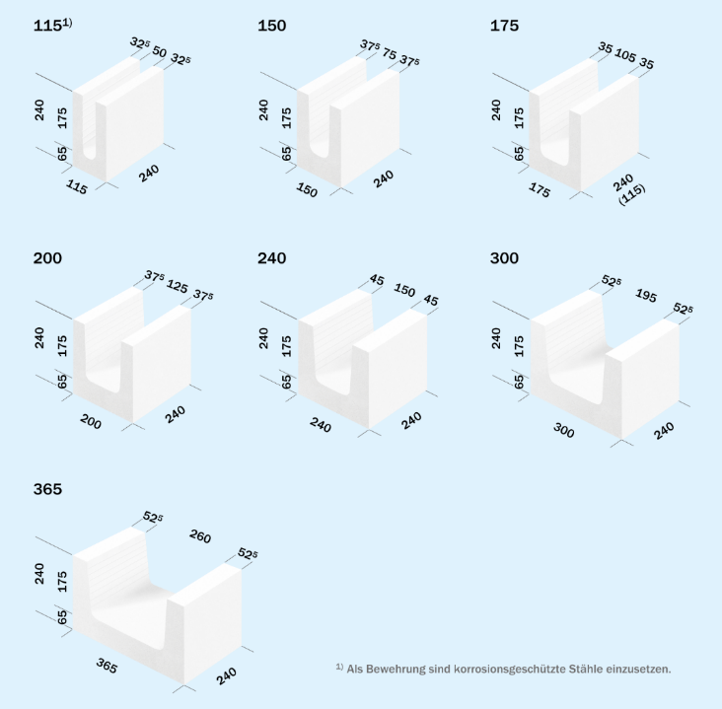
Bauteile zur Systemergänzung
KS-U-Schalen
  Kalksandstein-Formsteine nach DIN EN 771-2 und DIN 20000-402
  Einsatz z.B. für Ringbalken, Stürze, Stützen und Installationsschlitze im Mauerwerk
, Kapitel 2: Kalksandsteine

Slide 36
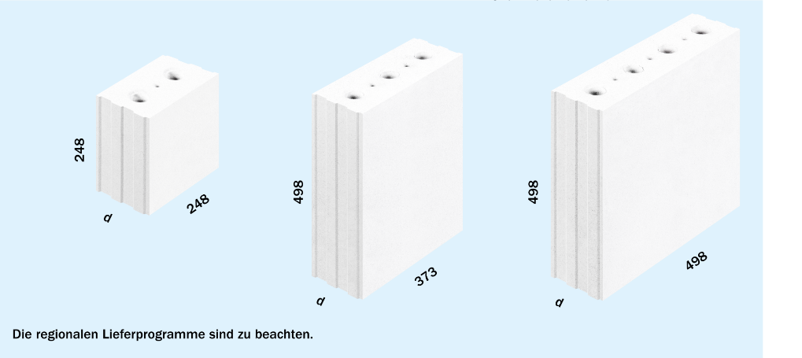
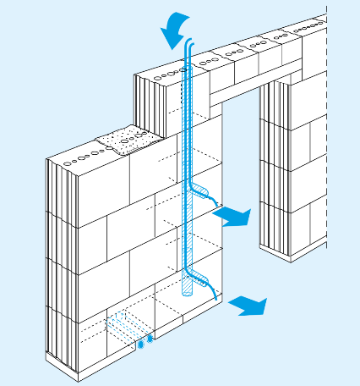
Bauteile zur Systemergänzung
KS-E-Steine
  Kalksandstein nach DIN EN 771-2 und DIN 20000-402
  mit durchgehenden vertikalen Installationskanälen (∅ ≤ 60 mm) im Abstand 12,5 / 25 cm
  Sind so im Verband zu mauern, dass über die gesamte Wandhöhe eines Geschosses durchgehende Kanäle entstehen.
  In die Kanäle werden Leerrohre für die Installation eingezogen.
  Vorteil: Installationsleitungen müssen nicht eingefräst werden.
, Kapitel 2: Kalksandsteine

Slide 37
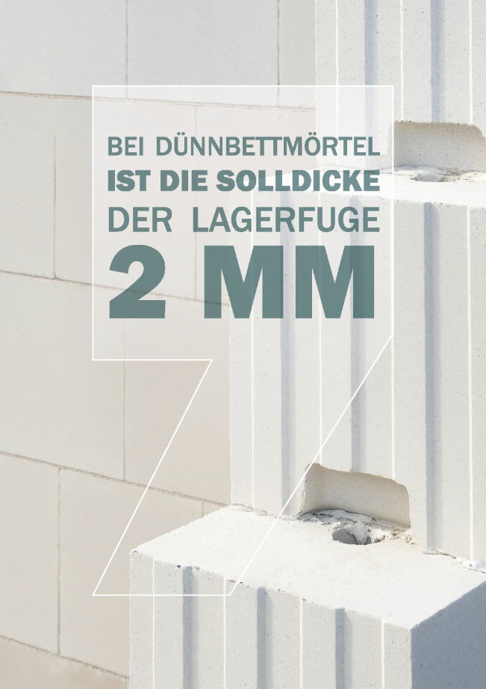
Mauermörtel
, Kapitel 3: Mauermörtel

Slide 38
Anforderungen an Mauermörtel
In der europäischen Produktnorm DIN EN 998-2 wird folgendes festgelegt:
  Mörtelbestandteile
  Mörtelzusammensetzung
  Anforderungen an Mauermörtel
In DIN EN 998-2 gestellten Anforderungen umfassen nicht alle Anforderungen die in Deutschland an Mauermörtel gestellt werden.
In Deutschland sind zusätzlich die Anforderungen in DIN V 18580 einzuhalten, damit mit Mauermörtel nach DIN EN 998-2 Mauerwerk hergestellt werden kann.
, Kapitel 3: Mauermörtel

Slide 39
Kennzeichnung des Mauermörtel
Kennzeichnung der Mauermörtel nach DIN EN 998-2 mit CE-Kennzeichen
Entsprechen diese zusätzlich der DIN V 18580 muss dieses vom Hersteller bescheinigt werden.
Entspricht ein Mauermörtel nicht den Anforderungen in DIN V 18580, so sind für die Herstellung von Mauerwerk mit diesem Mörtel zusätzlich die Anwendungsregeln der DIN V 20000-412 zu beachten.
Die nach DIN V 20000-412 zur Einstufung in die bekannten Mörtelgruppen erforderlichen Mörteldruckfestigkeiten werden allerdings von den handelsüblichen Mörteln nicht erreicht. Daher sollte für die Verwendung von Mauermörteln in Deutschland die Übereinstimmung mit DIN V 18580 in jedem Fall vorliegen.
Die Bezeichnung der Mörtel erfolgt nach DIN EN 998-2.
Zusätzlich ist der Mörtel mit Bezug auf DIN V 18580 mit der Angabe der Mörtelart und Mörtelgruppe zu bezeichnen, z.B. für Normalmauermörtel DIN V 18580 – NM IIa oder für Dünnbettmörtel DIN V 18580 - DM
, Kapitel 3: Mauermörtel

Slide 40
Mörtel- und Steinbedarf für KS-Vollsteine und KS-Lochsteine
KS-Vollsteine und KS-Lochsteine in Normalmauermörtel¹⁾ (mit Stoßfugenvermörtelung)
Wand-dicke: Format | Richtwerte für den Bedarf an Steinen in Stück und an NM in Liter je m² Wandfläche
 | 11,5 cm |  | 17,5 cm |  | 24 cm |  | 30 cm |  | 36,5 cm
 | Stein | Mörtel | Stein | Mörtel | Stein | Mörtel | Stein | Mörtel | Stein | Mörtel
DF | 64 | 26 | - | - | 128 | 62 | - | - | 192 | 98
NF | 48 | 24 | - | - | 96 | 57 | - | - | 144 | 90
2 DF | 32 | 17 | - | - | 64 | 44 | (32 ∙ 2 DF + 32 ∙ 3 DF) | 53 | 96 | 71
3 DF | - | - | 32 | 26 | 44 | 38 |  |  | (48 ∙ 2 DF + 32 ∙ 3 DF) | 69
4 DF | - | - | - | - | 32 | 36 | - | -
5 DF | - | - | - | - | 26 | 34 | 32 | 44 | - | -
¹⁾ Die angegebenen Werte sind durchschnittliche Verbrauchs werte üblicher Baustellen. Je nach Baustelle sind Mörtelverluste bzw. erhöhter Mörtelbedarf einzuplanen.
, Kapitel 3: Mauermörtel

Slide 41
Mörtelbedarf für mittel- und großformatige Kalksandsteine
Richtwerte¹⁾ für den Bedarf an Dünnbettmörtel in kg Trockenmasse je m² Wandfläche bei einer Frischmörtelauftragsdicke von 3 bis 4 mm
Steinhöhe [mm] | Wanddicke [cm]
 | 7²⁾ | 10 | 11,5 | 15 | 17,5 | 20 | 21,4 | 24 | 26,5 | 30 | 36,5
123 | - | - | 4,7 | 6,4 | 7,2 | 8,1 | - | 9,7 | - | 12,2 | 14,9
248 | 2,0 | 2,0 | 2,3 | 3,1 | 3,5 | 4,1 | - | 4,9 | - | 6,1 | 7,4
498 | - | 1,1 | 1,2 | 1,6 | 1,9 | 2,0 | 2,3 | 2,4 | 2,7 | 3,1 | 3,8
623 / 648 | - | 0,8 | 1,1 | 1,4 | 1,5 | 1,6 | 1,9 | 2,0 | 2,3 | 2,6 | 3,1
Randbedingungen: Auftrag mit dem Mörtelschlitten und der vom Mörtelhersteller empfohlenen Zahnschiene (Abstreifschiene) Mauerwerk ohne Stoßfugenvermörtelung ¹⁾ Die angegebenen Werte sind durchschnittliche Verbrauchswerte üblicher Baustellen bei Auftrag mit einem Mörtelschlitten. Je nach Baustelle sind Mörtelverluste bzw. erhöhter Mörtelbedarf einzuplanen, z.B. für: – Vermörteln von Anschlussfugen bei Anwendung der Stumpfstoßtechnik – Planmäßiges Vermörteln der Stoßfugen (zur Herstellung der Druckzone in der Übermauerung von Stürzen, bei unverputztem Mauerwerk und gleichzeitigen Anforderungen an Luftdichtheit, Schallschutz etc.) – Verschließen von unvermörtelten Stoßfugen > 5 mm ²⁾ Stoßfugen vermörtelt
, Kapitel 3: Mauermörtel

Slide 42
Mörtelarten
Unterscheidung der Mörtelarten nach DIN V 18580/DIN EN 998-2 nach Eigenschaften und/oder Verwendungszweck:
  Dünnbettmörtel (DM)
  Normalmauermörtel (NM)
Unterscheidung in Mörtelgruppen nach DIN EN 1996/NA erfolgt durch ihre Festigkeit.
Bei Leichtmauermörtel Differenzierung zusätzlich nach Wärmeleitfähigkeiten.
Mörtelart und Mörtelgruppe werden für die Wände eines Gebäudes nach den jeweiligen Erfordernissen ausgewählt.
In einem Gebäude/Geschoss können verschiedene Mörtel verarbeitet werden
Bei Verwendung unterschiedlicher Mörtel auf einer Baustelle muss ausgeschlossen werden, dass diese verwechselt werden
, Kapitel 3: Mauermörtel

Slide 43
Dünnbettmörtel (DM)
Herstellung als Werk-Trockenmörtel
Geeignet für Plansteinmauerwerk mit Fugendicke von 1 bis 3 mm
Sollhöhe der Plansteine (123 / 248 / 498 / 623 mm) ≙ Baurichtmaß + 2 mm Lagerfugendicke
Anforderungen nach DIN V 18580:
  Größtkorn der Zuschläge ≤ 1,0 mm
  Charakteristische Anfangsscherfestigkeit (Haftscherfestigkeit) ≥ 0,20 N/mm² und Mindesthaftscherfestigkeit (Mittelwert) ≥ 0,50 N/mm²
  Mörtelklasse nach DIN EN 998-2: M 10
  Trockenrohdichte ≥ 1.300 kg/m³
  Korrigierbarkeitszeit ≥ 7 Minuten
  Verarbeitungszeit ≥ 4 Stunden
  Der Festigkeitsabfall nach Feuchtlagerung darf 30 % nicht überschreiten.
, Kapitel 3: Mauermörtel

Slide 44
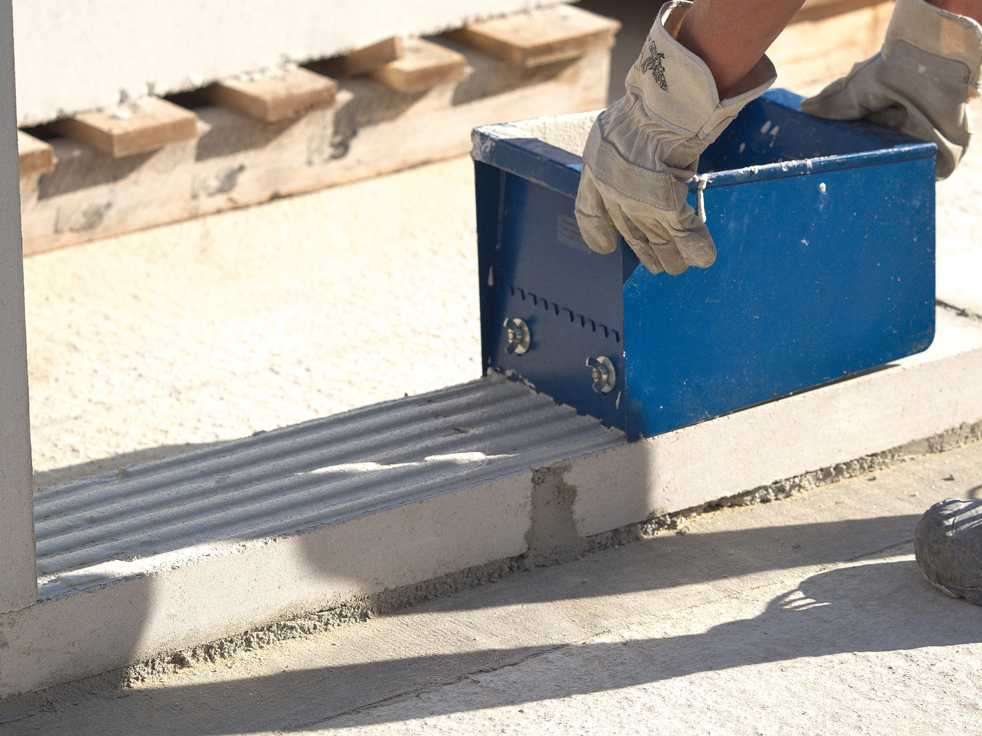
Dünnbettmörtel (DM)
Beim Vermauern wird dem Mörtel von den Mauersteinen ein Teil des Anmachwassers entzogen
Korrektur der Position des Mauersteins nur innerhalb weniger Minuten möglich
Nachträgliche Korrekturen zerstören den Verband und damit die Zug- und Biegezugfestigkeit des Mauerwerks
Kimmschichten sind exakt anzulegen
Kimmschichten sind in Wandlängsrichtung und in Wandquerrichtung in Waage zu legen.
, Kapitel 3: Mauermörtel

Slide 45
Dünnbettmörtel (DM)
Lagerfugendicke im fertigen Mauerwerk: ≥ 2 mm
Vorteilhaft für Verarbeitung und Verbund
Optimierte Dünnbettmörtel werden angeboten
Dünnbettmörtel mit Zertifikat verwenden
Vom Dünnbettmörtel-Hersteller empfohlene Zahnschiene ist zu verwenden
Zahnschiene ist auf dem Mörtelsack abgebildet
, Kapitel 3: Mauermörtel

Slide 46
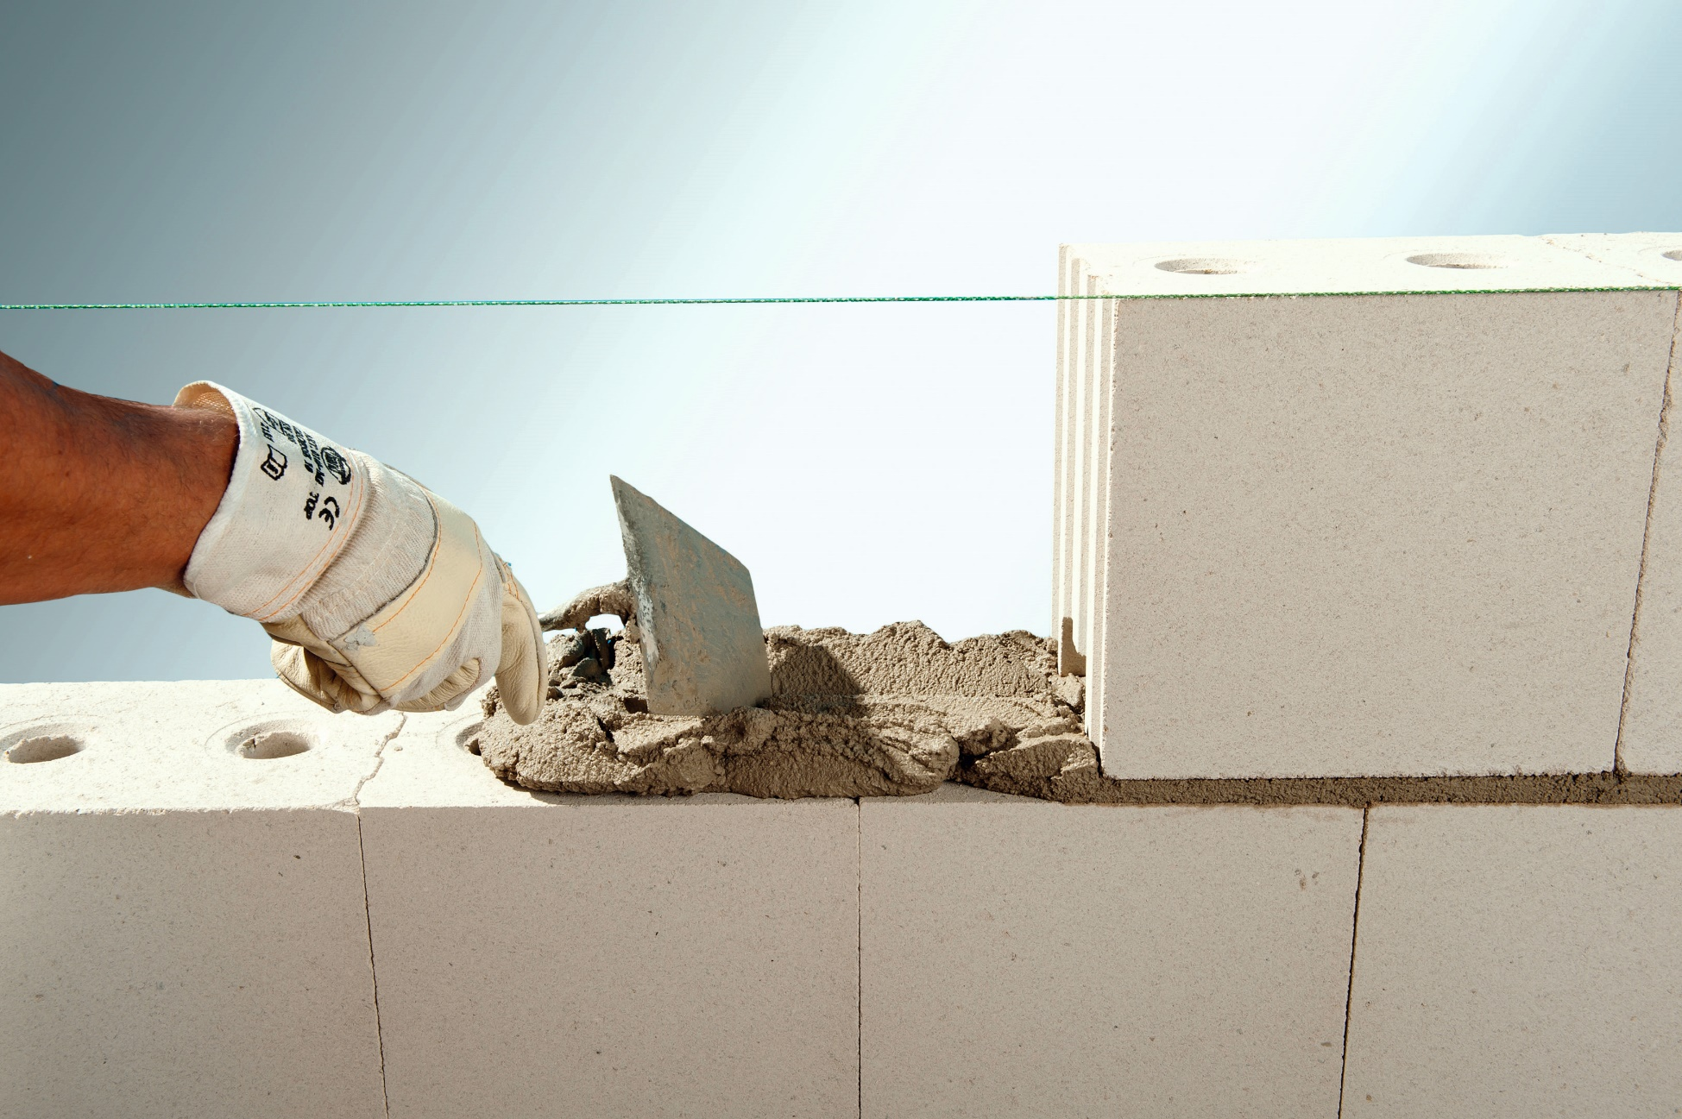
Normalmauermörtel (NM)
Herstellung als Werkmörtel (Trocken- oder Frischmörtel)
NM I ist nicht als Mauermörtel verwendbar
Anforderungen nach DIN V 18580:
  Trockenrohdichte ≥ 1.500 kg/m³
  Mörtelgruppen nach DIN EN 1996/NA abhängig von:
    der Druckfestigkeit
    der Haftscherfestigkeit
  Mörtelklassen nach DIN EN 998-2 abhängig von:
    der Druckfestigkeit
    der Haftscherfestigkeit
Foto: Xella Deutschland
, Kapitel 3: Mauermörtel

Slide 47
Normalmauermörtel (NM)
Mörtelgruppen nach DIN V 18580 | Mörtelklassen nach DIN EN 998-2 | Mörtelgruppen nach DIN V 18580, zusätzliche Anforderungen
 |  | Fugendruckfestigkeit¹⁾ nach Verfahren |  |  | Charakteristische Anfangsscherfestigkeit (Haftscherfestigkeit)²⁾ | Mindesthaftscher-festigkeit (Mittelwert)³⁾
Normalmauer-mörtel (NM) | Normalmauer-mörtel (G) | I | II | III
 |  | [N/mm²] | [N/mm²] | [N/mm²] | [N/mm²] | [N/mm²]
NM II | M 2,5 | 1,25 | 2,5 | 1,75 | 0,04 | 0,10
NM IIa | M 5 | 2,5 | 5,0 | 3,5 | 0,08 | 0,20
NM III | M 10 | 5,0 | 10,0 | 7,0 | 0,10 | 0,25
NM IIIa | M 20 | 10,0 | 20,0 | 14,0 | 0,12 | 0,30
¹⁾ Prüfung der Fugendruckfestigkeit nach DIN 1855-9 mit KS-Referenzsteinen ²⁾ Maßgebende Verbundfestigkeit = charakteristische Anfangsscherfestigkeit ∙ 1,2, geprüft nach DIN EN 1052-3 ³⁾ Maßgebende Verbundfestigkeit = Haftscherfestigkeit (Mittelwert) ∙ 1,2, geprüft nach DIN 18555-5
, Kapitel 3: Mauermörtel

Slide 48
Mörtel für Verblendschalen
Aufgabe: bildet gemeinsam mit dem Mauerstein eine geschlossene Fläche, die den Witterungsbeanspruchungen widersteht.
Mauermörtel muss gut am Stein haften
Andernfalls bilden sich flache Öffnungen zwischen Stein und Fugenmörtel, so genannte Blattkapillaren, die das Eindringen von Niederschlagswasser in das Mauerwerk fördern und damit seine Dauerhaftigkeit beeinträchtigen.
Anforderungen:
  Muss ausreichend druckfest und gleichzeitig genügend verformungsfähig sein.
Verblendschalen sind nicht vertikal belastet, daher sind Verformungen, z.B. infolge Temperaturänderungen, größer als in belastetem Mauerwerk.
Die Formänderungen führen i.d.R. auch zu Zugspannungen, die von Mauersteinen und Fugenmörtel aufgenommen werden müssen.
Für das Aufmauern der Verblendschale ist Normalmauermörtel (NM IIa) zu verwenden.
Für das nachträgliche Verfugen darf Normalmauermörtel (NM III) verwendet werden.
, Kapitel 3: Mauermörtel

Slide 49
Mörtel für Verblendschalen
Sand und Wasser dürfen keine Bestandteile wie Salze, Lehm oder Organisches enthalten, da dies zu Ausblühungen des Mauerwerks führen kann
Möglichst Einsatz von gewaschenen Sanden
Vormauermörtel als Baustellenmörtel ist mit der Mörtelgruppe 5 herzustellen.
Baustellenmörtel eignet sich nur für eine nachträgliche Verfugung.
Aufgrund möglicher Farbunterschiede beim Baustellenmörtel ist eine Verfugung im Fugenglattstrich nicht empfehlenswert
Hierfür ist Werkmörtel einzusetzen.
, Kapitel 3: Mauermörtel

Slide 50
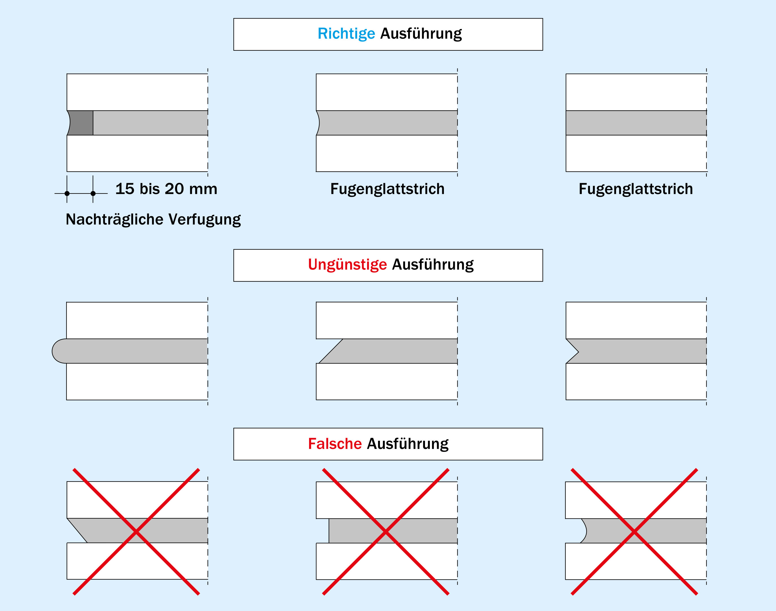
Mörtel für Verblendschalen
, Kapitel 3: Mauermörtel

Slide 51
Mörtel für Kimmschichten
Aufmauern der Wände aus Plansteinen und KS XL beginnt grundsätzlich mit einer Ausgleichsshicht aus Normalmauermörtel der Mörtelgruppe III (zügig abbindender Zementmörtel), Dicke d = 1 bis 3 cm
Mörtelindustrie bietet spezielle Anlegemörtel für KS-Mauerwerk an
Die Ausgleichsschicht dient:
  Dem Höhenausgleich der Wand
  Der Herstellung eines planebenen Niveaus in Längs- und Querrichtung
  Ausgleich von Unebenheiten in der Betondecke
Genaue Anlegen der Ausgleichsschicht ist insbesondere bei Mauerwerk mit Dünnbettmörtel wichtig.
Ausgleichsschicht muss vor dem Weitermauern ausreichend erhärtet sein.
Empfehlungen für das Anlegen der Kimmschicht:
  Verwendung von Mauermörteln der Mörtelgruppe III (höhere Anfangsfestigkeit)
  Dicke des Anlegemörtels ≤ 3 cm
  Die Kimmschicht ist sorgfältig anzulegen: Kontrolle der Ebenheit min Längs- und Querrichtung
  In den Kimmschichten ggf. erforderliche Lücken zum Verfahren der Versetzgeräte lassen.
  Anlegen der Kimmschichten mindestens einen Tag vor dem Aufmauern der Wandscheiben
, Kapitel 3: Mauermörtel

Slide 52
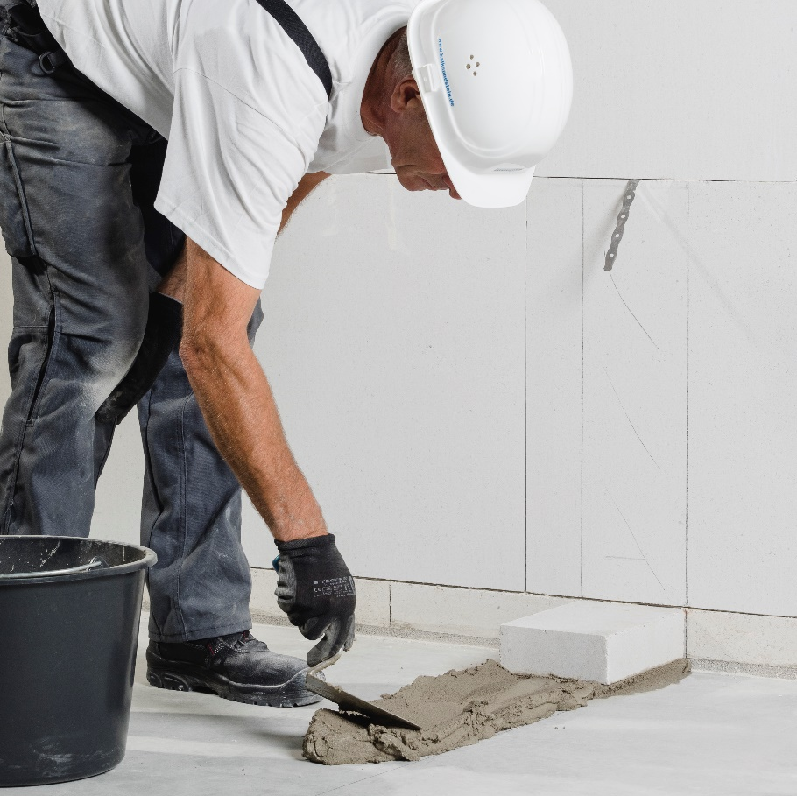
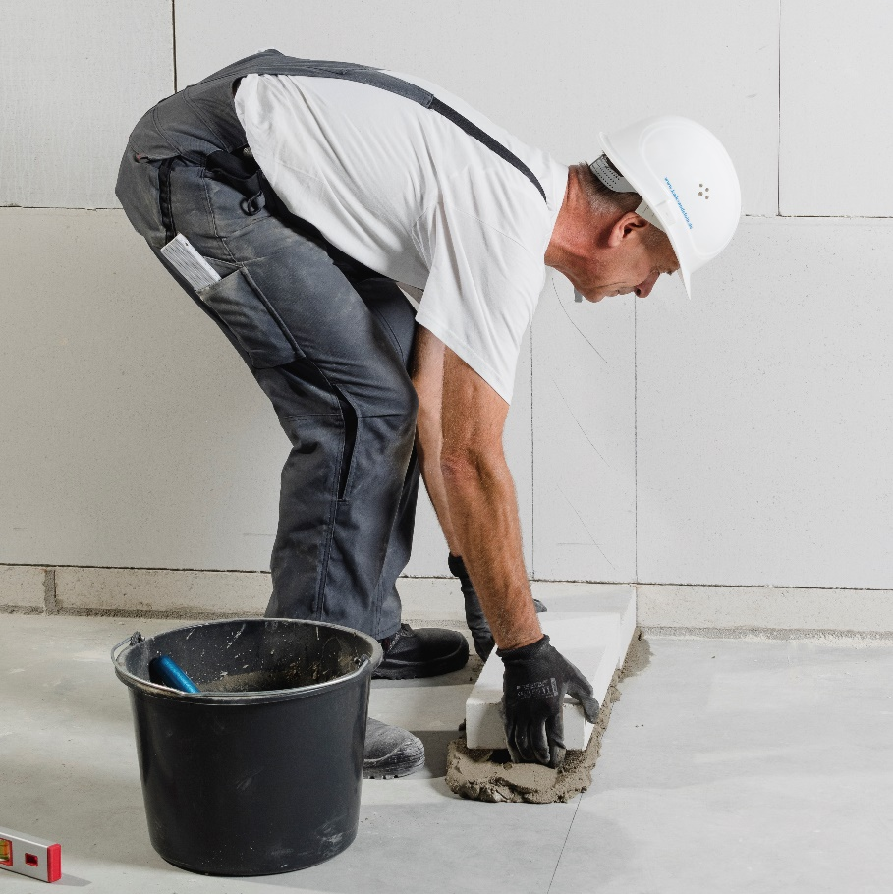
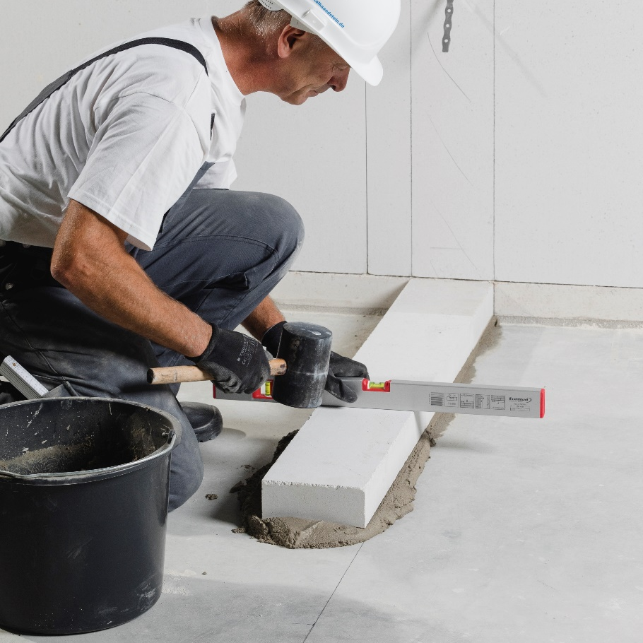
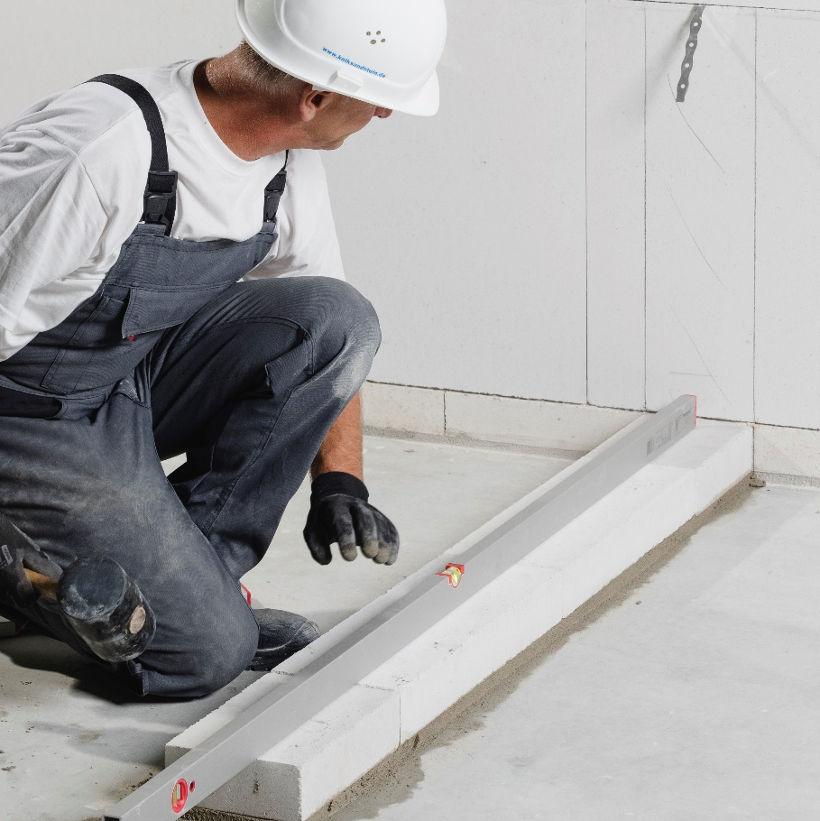
Mörtel für Kimmschichten
Arbeitsschritte:
  Mörtel auf die Betonsohle auftragen
  Kimmstein ins Mörtelbett verlegen
  Kimmsteine in Querrichtung ausrichten
  Kimmsteine in Längsrichtung ausrichten
, Kapitel 3: Mauermörtel

Slide 53
Baustellenmörtel
Die Herstellung von Bautellenmörtel ist nur für Normalmauermörtel (NM) zulässig.
Bindemittel, Zusatzstoffe und Zusatzmittel sind witterungsgeschützt und sauber zu lagern.
Nach DIN V 18580 sind Bindemittel und Zuschläge und ggf. Zusatzstoffe und Zusatzmittel so abzumessen, dass eine gleichmäßige Mörtelzusammensetzung gewährleistet ist.
Im Mischer werden die Stoffe so lange gemischt, bis ein gleichmäßiges Gemisch entstanden ist.
Eine Mischanweisung ist deutlich sichtbar anzubringen.
Bei Einhaltung der Mischungsverhältnisse nach Tafel sind keine weiteren Nachweise erforderlich.
Bei abweichenden Mörtelzusammensetzungen z.B. unter Verwendung von Zusatzmitteln oder Zusatzstoffen, ist eine Erstprüfung durchzuführen und DIN V 18580 einzuhalten.
Für Baustellenmörtel der Mörtelgruppe IIIa (entspricht der Mörtelklasse M 20 nach DIN EN 998-2) sind stets Eignungsprüfungen erforderlich.
Sie haben in der Baupraxis keine Bedeutung und sind in als Baustellenmörtel in DIN V 18580 nicht enthalten.
MG I ist nicht als Mauermörtel verwendbar.
, Kapitel 3: Mauermörtel

Slide 54
Baustellenmörtel
Mörtel-gruppe | Mörtelklasse nach DIN EN 998-2 | Luftkalk |  | Hydraulischer Kalk | Hochhydraulischer Kalk (HL5) | Zement | Sand¹⁾ aus natürlichem Gestein
NM |  | Kalkteig | Kalkhydrat | (HL2) | Putz- und Mauerbinder (MC5)
II | M 2,5 | 1,5 | - | - | - | 1 | 8
 |  | - | 2 | - | - | 1 | 8
 |  | - | - | 2 | - | 1 | 8
 |  | - | - | - | 1 | - | 3
IIa | M 5 | - | 1 | - | - | 1 | 6
 |  | - | - | - | 2 | 1 | 8
III | M 10 | - | - | - | - | 1 | 4
¹⁾ Die Werte des Sandanteils beziehen sich auf den lagerfeuchten Zustand.
, Kapitel 3: Mauermörtel

Slide 55
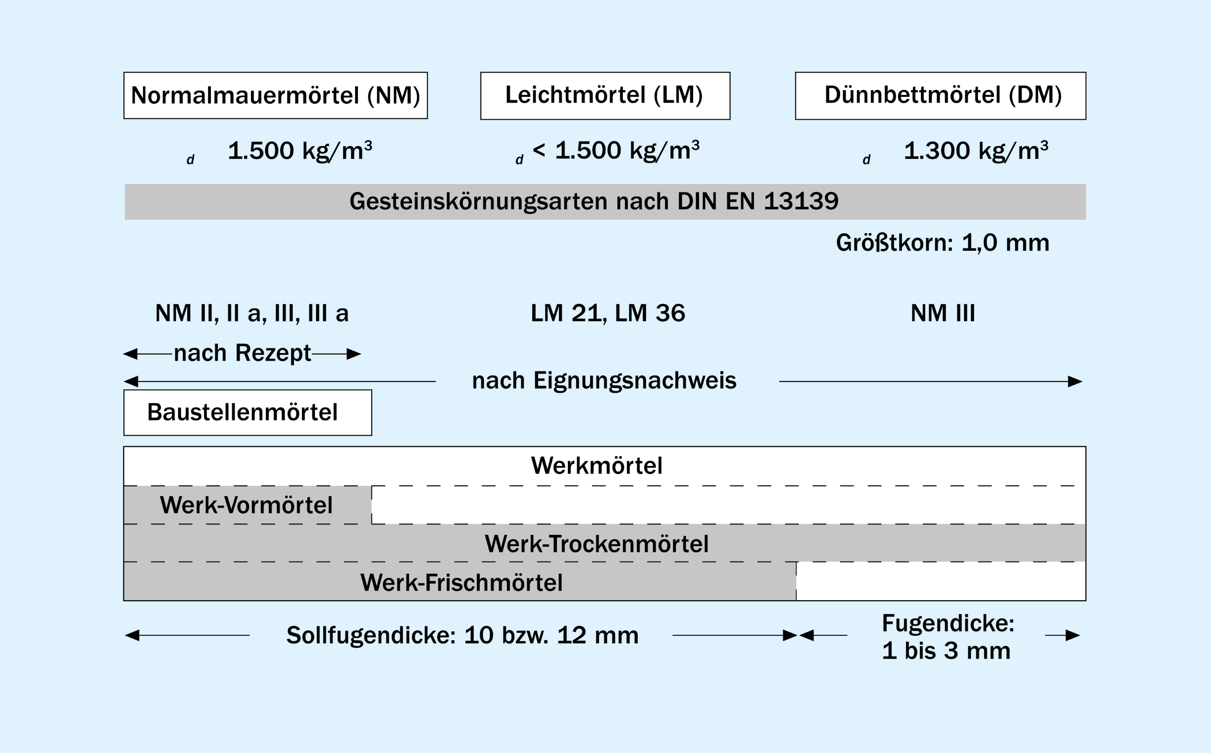
Merkmale von Mauermörteln
, Kapitel 3: Mauermörtel

Slide 56
Lieferformen von Werkmörtel
Mauermörtel werden i.d.R. als Werkmörtel hergestellt.
In DIN V 18580 werden Mörtelarten u.a. nach dem Ort und der Art der Herstellung unterschieden.
Werkmörtel sind Mörtel, die in einem Werk oder außerhalb unter werksmäßigen Bedingungen aus Ausgangsstoffen zusammengesetzt und gemischt werden.
  „Trockenmörtel“: ist gemischt und erfordert lediglich die Zugabe von Wasser
  „Nassmörtel“: wird gebrauchsfertig geliefert.
Werkmörtel müssen bei fachkundiger Verarbeitung nach den Vorgaben es Mörtelherstellers einen Mauermörtel ergeben, der den Anforderungen der DIN EN 998-2 entspricht.
Mit Bezug auf die Lieferformen wird zwischen Werkmörteln und werkmäßig hergestellten Mörteln unterschieden.
, Kapitel 3: Mauermörtel

Slide 57
Lieferformen von Werkmörtel
 | Lieferform | Zumischungen Bearbeitung auf der Baustelle
Werkmörtel
Werk-Trockenmörtel | Im Silo oder in Säcken geliefert | Wasser
Werk-Frischmörtel | Gebrauchsfertiger Mörtel in verarbeitbarer Konsistenz, in der regel bis 36h verarbeitbar | Keine
Werkmäßig hergestellte Mörtel
Mehrkammer-Silomörtel (nur regionale Bedeutung) | Mörtelausgangsstoffe in mehreren Kammern eines Silos angeliefert | Siloentnahmen nach vorgegebener Mischungszusammensetzung
Werk-Vormörtel (nur regionale Bedeutung) | Gemisch aus Sand, Kalk und evtl. Zusatzstoffen und –mitteln | Zement und Wasser
, Kapitel 3: Mauermörtel

Slide 58
Anlieferung von Werkmörtel
Bei der Anlieferung der Mörtel im Silo sind die Hinweise der Mörtelhersteller zur Aufstellung der Silos zu beachten.
Der Besteller des Mörtels ist für den sicheren Stellplatz verantwortlich:
  Tragfähiger Untergrund
  Ausreichender Sicherheitsabstand zu Böschungen
  Mindestabstand zu Strom führenden Freileitungen
  Eindeutige Markierung des Stellplatzes
, Kapitel 3: Mauermörtel

Slide 59
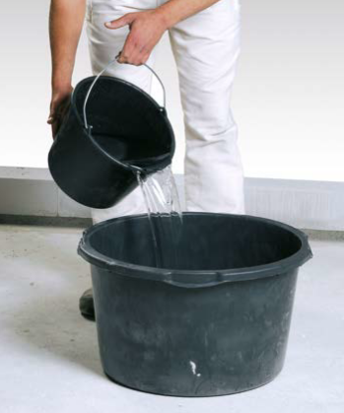
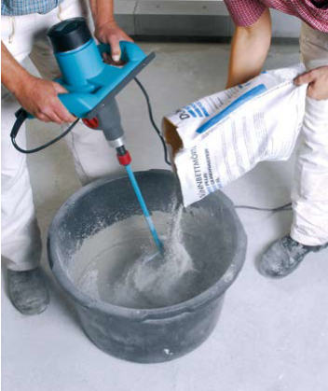
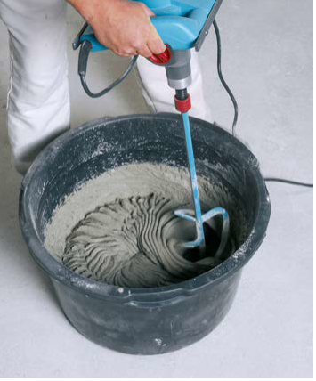
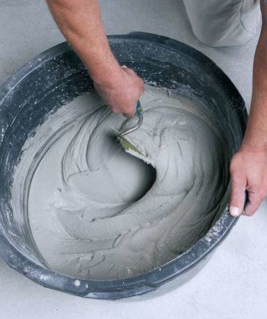
Verarbeitung von Werkmörtel
Arbeitsschritte:
  Die Wassermenge wird gemäß der Verarbeitungsanweisung zuerst eingefüllt.
  Der Werkmörtel wird in den Maurerkübel eingestreut.
  Der Mörtel wird nach Verarbeitungsanweisung gleichmäßig durchgemischt.
  Nach einer Reifezeit und nochmaligem Durchmischen erfolgt die Konsistenzprüfung und Verarbeitung.
, Kapitel 3: Mauermörtel

Slide 60
Mörtelauftrag mit dem Mörtelschlitten
Der Mörtel wird mit dem Mörtelschlitten aufgetragen
Mauerwerk ist ggf. abzufegen und vorzunässen.
Vorteile Mörtelschlitten:
  lassen sich für Normalmauermörtel- und Dünnbettmörtel in der gewünschten Fugendicke genau einstellen
  Sorgen für einen gleichmäßigen Mörtelauftrag
  Reduzieren Mörtelverluste
Mörtelfugendicke:
  Mauerwerk in Normauermörtel / Verblendschalen 12 mm
  Mauerwerk in Dünnbettmörtel fertige, mittlere Fugendicke 2 mm (Auftrag von 3 bis 4 mm erforderlich)
Lagerfuge wird in Abhängigkeit von der Witterung etwa 2 m vorgezogen und die Steine werden in Reihenverlegetechnik knirsch aneinander gesetzt.
Ggf. werden die Steine anschließend mit einem Gummihammer ausgerichtet.
Bei zweischaligen Haustrennwänden hat das fachgerechte Aufziehen mit dem Mörtelschlitten den Vorteil, dass kein Mörtel in den Schalenzwischenraum fällt und die Schalldämmung somit nicht beeinträchtigt wird.
, Kapitel 3: Mauermörtel

Slide 61
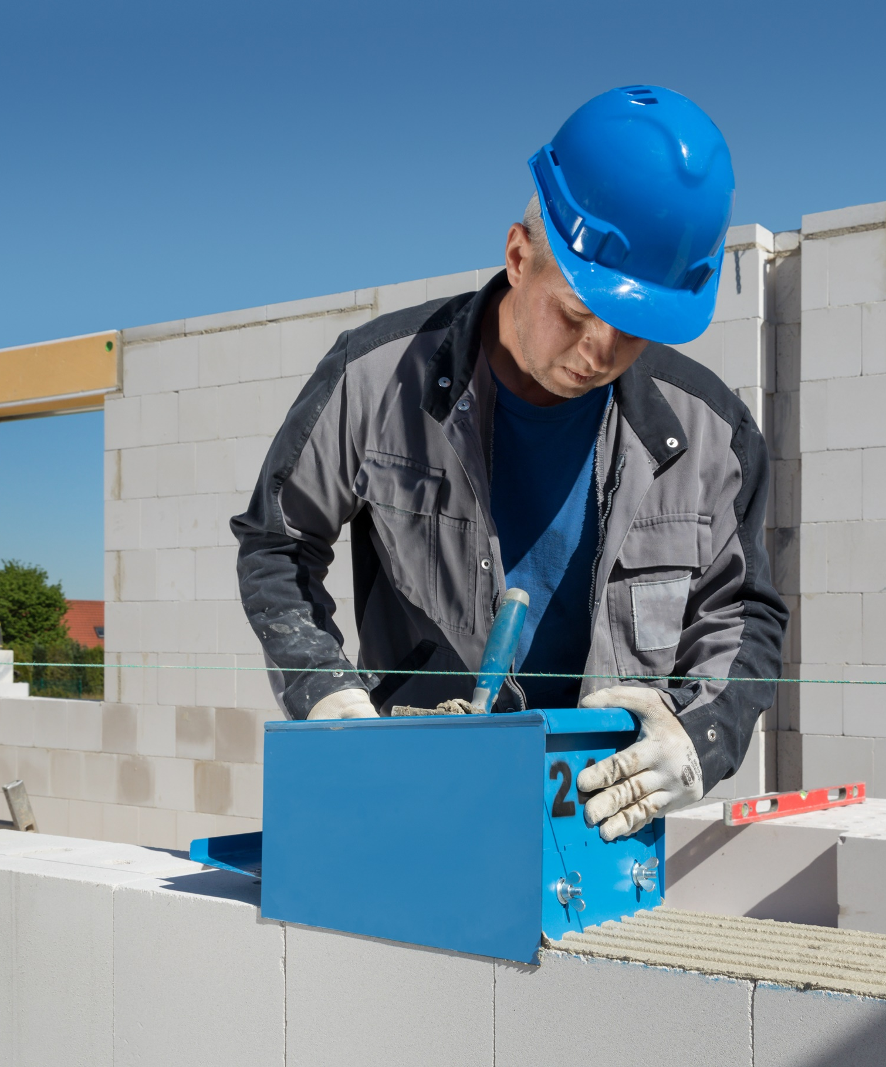
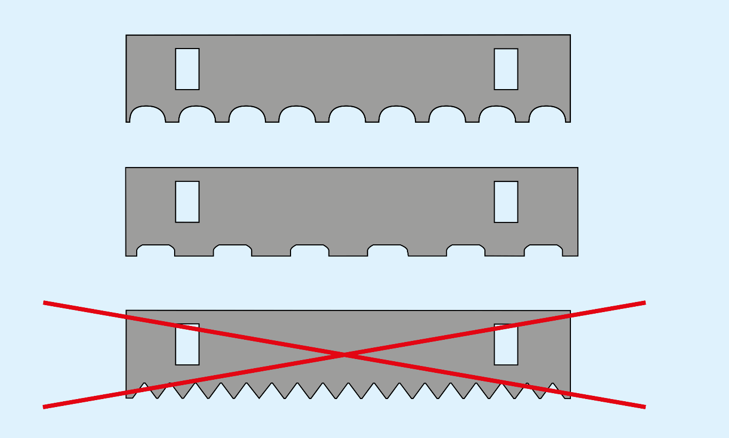
Mörtelauftrag mit dem Mörtelschlitten
Für Dünnbettmörtel ist die passende Zahnschiene („Schließblech“) zu verwenden. Die Angaben der Mörtelhersteller, die auf den Säcken aufgedruckt oder durch spezielle Produktbeschreibungen vorliegen, sind einzuhalten.
Der Einsatz des Mörtelschlittens sichert eine gleichmäßige und vollflächige Mörtelschicht, spart Zeit und reduziert die Mörtelverluste
, Kapitel 3: Mauermörtel

Slide 62
Stumpfstoßtechnik
Bei den in der Mauerwerksnorm (DIN EN 1996/NA) genannten stumpfen Anschlüssen von Wänden mittels Stumpfstoßtechnik ist die Anschlussfuge vollfugig zu vermörteln
  1 bis 3 mm Dünnbettmörtel
  Ca. 2 cm Normalmauermörtel
  Für den Schallschutz von Bedeutung
Beim Mauerwerk ohne Stoßfugenvermörtelung werden Kalksandsteine mit Nut-Feder-System auf der mit Mörtel vorher aufgezogenen Lagerfuge knirsch aneinander gereiht.
Das Mauerwerk ist bereits in der Rohbauphase optisch dicht.
Die in DIN EN 1996/NA maximal zulässigen offenen Stoßfugenbreiten von 5 mm sind mit den planebenen KS –R P-Steinen und KS XL problemlos einzuhalten.
, Kapitel 3: Mauermörtel

Slide 63
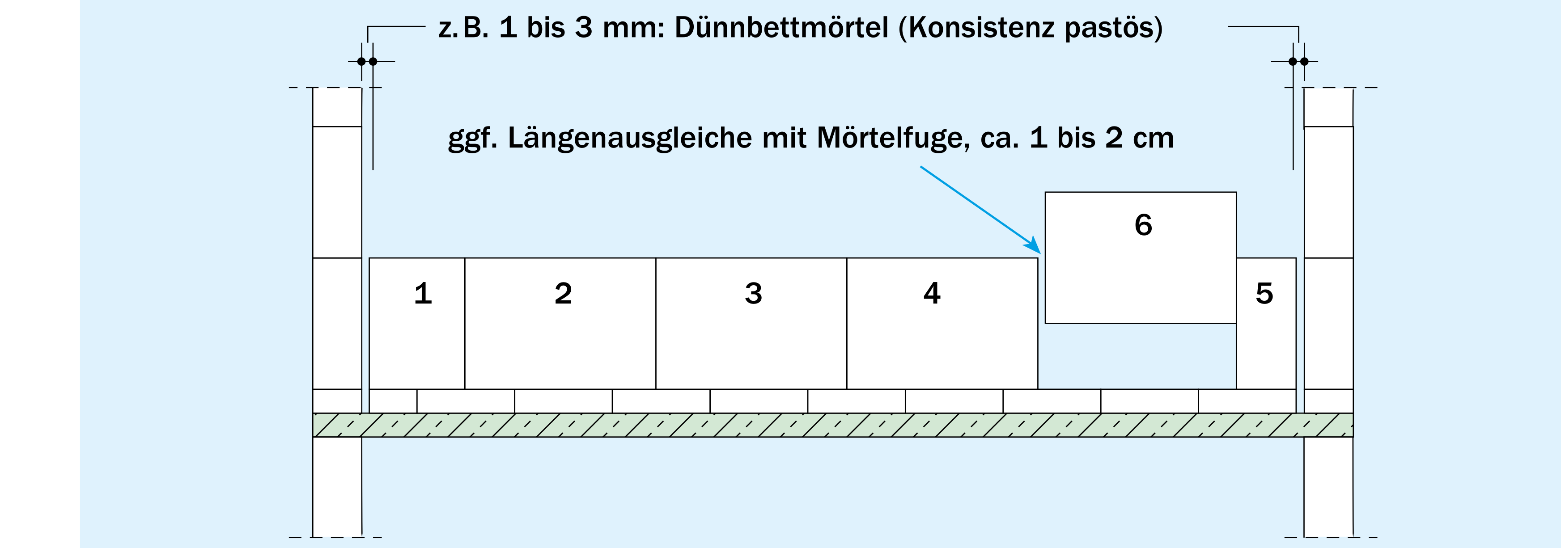
Stumpfstoßtechnik
Vereinzelt auftretende Stoßfugen > 5 mm sind beim Aufmauern, spätestens aber vor dem Putzauftrag mit Mauermörtel zu schließen
Fugen zum Toleranzausgleich im Bereich des Stumpfstoßanschlusses sind ungünstig.
Empfehlung: Versetzreihenfolge nach Bild einzuhalten. Korrekte Ausführung des Stumpfstoßes ist damit problemlos möglich.
, Kapitel 3: Mauermörtel

Slide 64
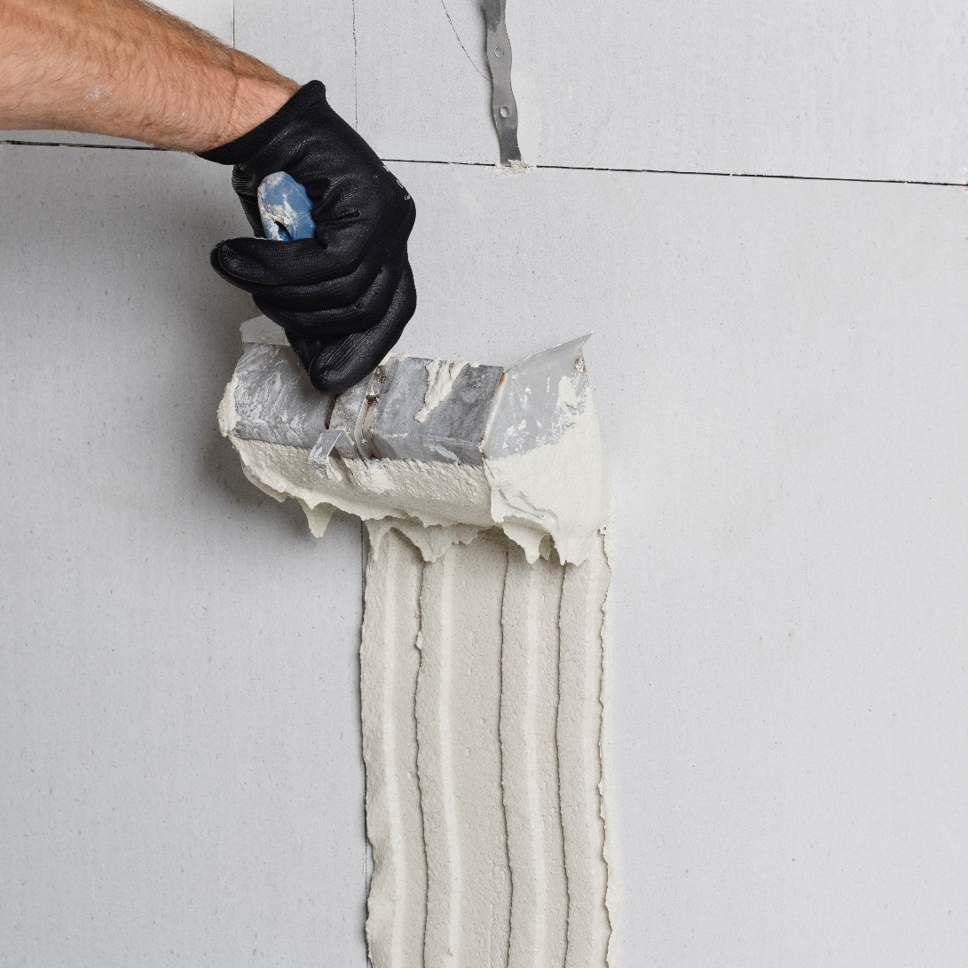
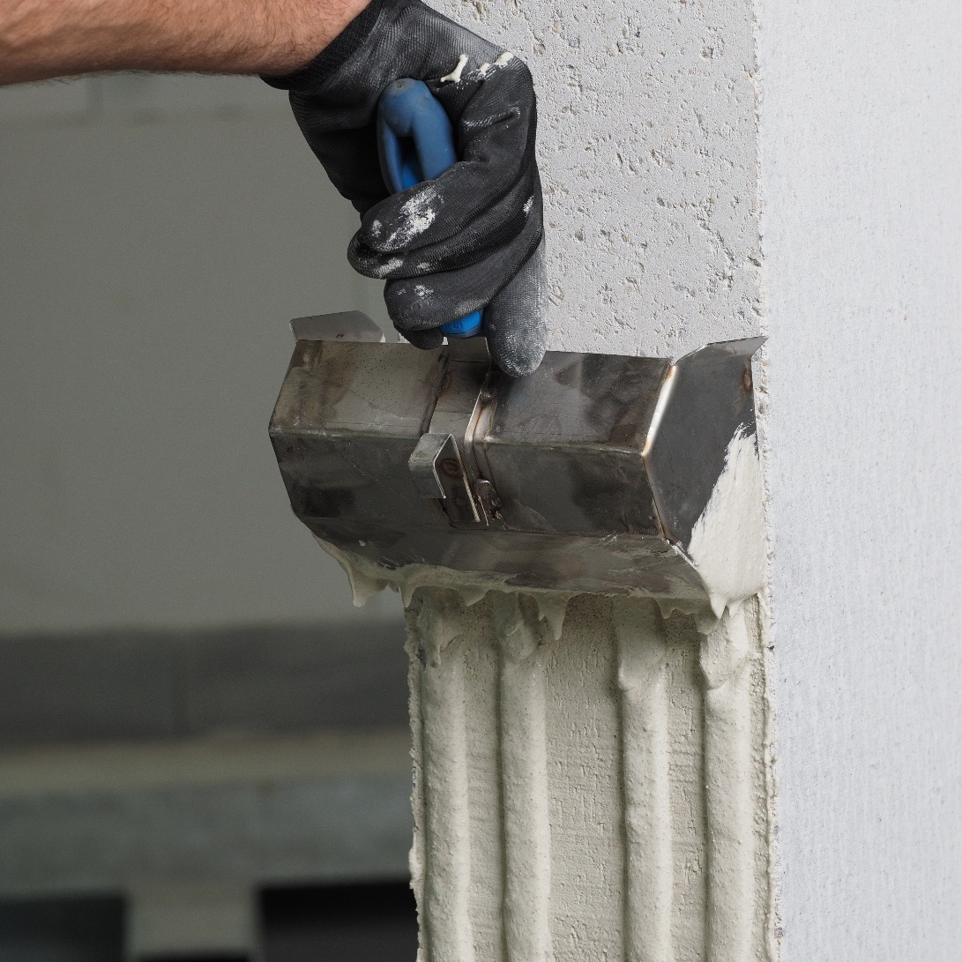
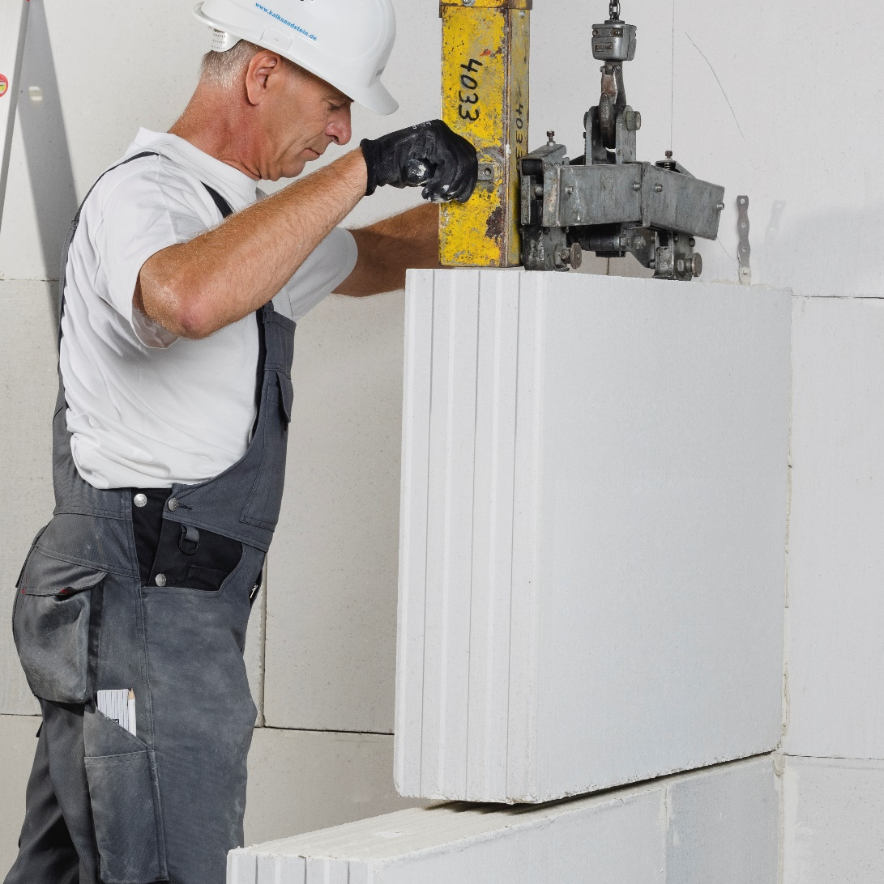
Stumpfstoßtechnik
Arbeitsschritte:
  Mörtel der Anschlussfuge mit der Stoßfugenkelle auftragen:
    Auf die Wand
    Auf die KS XL-Stirnseite
  KS XL-Element versetzen und dabei fest an die Vorhandene Wand andrücken.
, Kapitel 3: Mauermörtel

Slide 65

Mauerwerks-
verbände
, Kapitel 4: Mauerwerksverbände

Slide 66
Mauerwerksverbände
Mauerwerk wird grundsätzlich im Verband erstellt. Dies bedeutet, dass die Steine unter Einhaltung eines Mindest-Überbindemaßes versetzt werden.
Empfehlung: größtmögliche Überbindung, die auch mittige Überbindung (Halbsteinverband) genannt wird
, Kapitel 4: Mauerwerksverbände

Slide 67
Überbindemaß
Mauerwerk ist im Verband zu mauern.
Stoß- und Längsfugen übereinander liegender Schichten müssen versetzt sein.
Der Versatz wird durch das Überbindemaß l_{ol} gekennzeichnet.
Je größer l_{ol} ist, um so besser ist die Lastverteilungsmöglichkeit und damit
die Tragfähigkeit des Mauerwerks.
Eine optimale Lastverteilung im Mauerwerk wird durch eine halbsteinige Überbindung (l_{ol} = 0,5 ∙ Steinhöhe) erreicht.
, Kapitel 4: Mauerwerksverbände

Slide 68

Überbindemaß
Eine Verringerung des Regelüberbindemaßes von KS XL ist in der statischen Bemessung der Wände zu berücksichtigen. Das Überbindemaß ist dann in den Ausführungsplänen anzugeben. Änderungen auf der Baustelle sind mit dem Statiker abzustimmen.
, Kapitel 4: Mauerwerksverbände

Slide 69
Überbindemaß
a) Regelüberbindemaße l_{ol} nach DIN EN 1996-1-1/NA und b) Mindestüberbindemaße bei KS XL
, Kapitel 4: Mauerwerksverbände

Slide 70


Mauerwerksverbände
Bei Mauerwerk unterscheidet man zwischen zwei Arten von Mauerwerk
  Einsteinmauerwerk
  Verbandsmauerwerk
, Kapitel 4: Mauerwerksverbände

Slide 71

Einsteinmauerwerk
Einsteinmauerwerk = eine Steinreihe pro Schicht.
Die Wanddicke entspricht der Steinbreite oder der Steinlänge.
Einhaltung des Überbindemaßes ist nur in Wandlängsrichtung zu beachten.
Für jede Wanddicke gibt es Produkte für Einsteinmauerwerk an
Die regionalen Liefer- und Produktprogramme sind zu beachten.
, Kapitel 4: Mauerwerksverbände

Slide 72


Ecklösungen bei Einsteinmauerwerk
Ecke einer 11,5 cm dicken Wand mit 2 DF Steinen
Ecke einer 17,5 cm dicken Wand mit 3 DF Steinen
, Kapitel 4: Mauerwerksverbände

Slide 73


Ecklösungen bei Einsteinmauerwerk
Ecke einer 24 cm dicken Wand mit 3 DF und 2 DF Steinen
Ecke einer 24 cm dicken Wand mit 3 DF und Teilsteinen
, Kapitel 4: Mauerwerksverbände

Slide 74


Ecklösungen bei Einsteinmauerwerk
Ecke einer 24 cm dicken Wand mit 4 DF und halben Steinen
Ecke einer 24 cm dicken Wand mit 8 DF und halben Steinen
, Kapitel 4: Mauerwerksverbände

Slide 75


Ecklösungen bei Einsteinmauerwerk
Ecke einer 30 cm dicken Wand mit 5 DF (300) und halben und dreiviertel Steinen
Ecke einer 30 cm dicken Wand mit 10 DF (300) und halben und dreiviertel Steinen
, Kapitel 4: Mauerwerksverbände

Slide 76


Ecklösungen bei Einsteinmauerwerk
Ecke einer 36,5 cm dicken Wand mit 6 DF (365) und halben Steinen
Ecke einer 36,5 cm dicken Wand mit 12 DF (365) und halben Steinen
, Kapitel 4: Mauerwerksverbände

Slide 77

Verbandsmauerwerk
Verbandsmauerwerk = zwei oder mehr Steinreihen in jeder oder in jeder zweiten Schicht
Überbindemaß muss auch in Wandquerrichtung (Wanddicke) eingehalten werden.
Die Bezeichnung „Verbandsmauerwerk wird in der Praxis oft mit der Einhaltung der Verbandregeln, der Überbindemaße, verwechselt. Mauerwerk ist grundsätzlich im Verband unter Einhaltung der Überbindemaße zu erstellen.
KS XL ist nur als Einsteinmauerwerk zulässig.
, Kapitel 4: Mauerwerksverbände

Slide 78


Einschaliges Verblendmauerwerk als Verbandmauerwerk
, Kapitel 4: Mauerwerksverbände

Slide 79
Einschaliges Verblendmauerwerk als Verbandmauerwerk
An unverputzte einschalige Außenwände (einschaliges Verblendmauerwerk) werden folgende Anforderungen gestellt:
  Ausführung als Verbandsmauerwerk mit mindestens zwei Steinreihen gleicher Höhe je Schicht.
  Mindestwanddicke bei geringer Schlagregenbeanspruchung : 31 cm.
  Die schichtweise versetzte Längsfuge ist hohlraumfrei zu vermörteln.
  Die Dicke der Längsfuge beträgt mindestens 2 cm.
  Die Verblendung gehört zum tragenden Querschnitt.
  Sofern im Querschnitt Mauersteine mit unterschiedlichen Festigkeiten eingesetzt werden, z.B. KS-Verblender der SFK 20 und „normale“ Kalksandsteine der SFK 12, so ist die niedrigere Steinfestigkeitsklasse für die zulässige Beanspruchung maßgeblich.
  Zur Vermeidung der möglichen Verwechslungsgefahr ist grundsätzlich zu empfehlen, Steine mit gleichen Eigenschaften (SFK, RDK etc.) einzusetzen.
, Kapitel 4: Mauerwerksverbände

Slide 80


Ecklösungen bei Verbandsmauerwerk
Ecke einer 24 cm dicken Wand aus 2 DF Steinen im Kreuzverband und 3 DF Steinen zum Ausgleich
Ecke einer 30 cm dicken Wand aus 2 DF- und 3 DF Steinen im Verband mit Schnittfugen
, Kapitel 4: Mauerwerksverbände

Slide 81


Ecklösungen bei Verbandsmauerwerk
Ecke einer 36,5 cm dicken Wand aus 2 DF-Steinen im Kreuzverband mit 3 DF- und ¾ 2 DF-Steinen sowie ½ 3 DF-Steinen an Ecke und Mauerende
Ecke von 36,5 cm dicken Wänden aus 2 DF- und 3 DF-Steinen im Läuferverband mit 3 DF-Steinen in der Ecke und ½ 3 DF am Mauerende
, Kapitel 4: Mauerwerksverbände

Slide 82
Verbände für Mauerenden
Mauerenden und Pfeiler sind aus Gründen der Gestaltung (Sichtmauerwerk) und der erforderlichen Festigkeit (Überbinderegeln) genau zu planen!
Pfeiler ohne Anschlag (stumpf endend) sind auch für 25 cm Schichthöhe geeignet, jedoch sollen nach DIN EN 1996/NA in einer Schicht nur Steine gleicher Höhe verwendet werden.
Mauerenden und Pfeiler sind meist besonders hoch belastet. Unnötige teilsteine mindern die Festigkeit und sind deshalb zu vermeiden.
, Kapitel 4: Mauerwerksverbände

Slide 83

Verbände für Mauerenden
Verbände für Mauerenden, Mauerpfeiler mit und ohne Anschlag aus kleinformatigen 2 DF und 3 DF
, Kapitel 4: Mauerwerksverbände

Slide 84

Verbände für Mauerenden
Verbände für Mauerenden, Mauerpfeiler mit und ohne Anschlag aus kleinformatigen 2 DF und 3 DF
, Kapitel 4: Mauerwerksverbände

Slide 85

Verbände für Mauerenden
Verbände für Mauerenden, Mauerpfeiler mit und ohne Anschlag aus kleinformatigen 2 DF und 3 DF
, Kapitel 4: Mauerwerksverbände

Slide 86
Verbände für Mauerenden
Bei Mauerwerk aus KS-Plansteinen sind an Mauerenden, -stößen, -kreuzungen und –ecken Teilsteine erforderlich. Sie können hergestellt werden durch:
  Sägen mit einer diamantbestückten Steinsäge
  Spalten mit einem Steinspaltgerät (hydraulisch oder mit Doppelhebel)
  Trennen mit einem Trennschleifer (Winkelschleifer oder Flex)
  Beimauern mit anderen geeigneten Steinformaten: Kleinformate jedoch nur in Ausnahmefällen und dann mit gleicher Steinfestigkeitsklasse und gleicher Steinrohdichteklasse.
, Kapitel 4: Mauerwerksverbände

Slide 87

Verbände für Mauerenden
Verbände für Mauerenden, Mauerpfeiler mit und ohne Anschlag aus 5 DF (300) und 2 DF Teilsteinen für den Anschlag
, Kapitel 4: Mauerwerksverbände

Slide 88

Verbände für Mauerenden
Verbände für Mauerenden, Mauerpfeiler ohne Anschlag aus 4 DF (240) und 8 DF (240) Steinen
, Kapitel 4: Mauerwerksverbände

Slide 89
Mauern von Stößen und Kreuzungen
Einbindende Wände, die aussteifend wirken, sind gleichzeitig oder mit Abtreppung hochzumauern.
Eingebunden wird jeweils in der Schicht, deren Stoßfugen günstig liegen. Durch Teilsteine oder andere Formate ist ein ausreichendes Überbindemaß lol herzustellen.
Beim stumpfen Wandanschluss in Stumpfstoßtechnik sind Abtreppungen der Querwände nicht erforderlich
, Kapitel 4: Mauerwerksverbände

Slide 90

Mauern von Stößen und Kreuzungen
24 cm dicke Wand aus 2 DF im Kreuz- und Blockverband
, Kapitel 4: Mauerwerksverbände

Slide 91

Mauern von Stößen und Kreuzungen
24 cm dicke Wand aus 3 DF im Binderverband
, Kapitel 4: Mauerwerksverbände

Slide 92

Mauern von Stößen und Kreuzungen
24 cm dicke Wand aus 4 DF im Einsteinverband
, Kapitel 4: Mauerwerksverbände

Slide 93

Vorlagen und Nischen
Bei 6,25 cm Vorlagen sind Schrägfugen oft günstig.
Bei 11,5 cm Vorlagen wir durch unterschiedliche Ausbildung der beiden Vorlagenseiten („umwerfen“) der Verband der Wand weniger gestört.
¾ Steine sind möglichst durch Halbieren von 3 DF herzustellen.
An einspringenden Ecken darf immer nur eine Stoßfuge liegen. Die nächste Stoßfuge muss mindestens um l_{ol} davon entfernt sein. Kreuzfugen sind unbedingt zu vermeiden.
Senkrechte Aussparungen (Schlitze) sind wie Nischen zu behandeln. Es gelten deshalb die gleichen Verbandsregeln.
, Kapitel 4: Mauerwerksverbände

Slide 94

Vorlagen und Nischen
An einspringenden Ecken darf immer nur eine Stoßfuge liegen
Gemauerter Pfeiler aus KS-Verblendern
, Kapitel 4: Mauerwerksverbände

Slide 95


Vorlagen und Nischen
6,25 cm Vorlage in einer 24 cm dicken Wand
11,5 cm Vorlage in einer 24 cm dicken Wand
, Kapitel 4: Mauerwerksverbände

Slide 96


Vorlagen und Nischen
6,25 cm tiefe Nische in einer 30 cm dicken Wand
11,5 cm tiefe Nische in einer 30 cm dicken Wand
, Kapitel 4: Mauerwerksverbände

Slide 97


Vorlagen und Nischen
6,25 cm tiefe Nische in einer 36,5 cm dicken Wand
11,5 cm tiefe Nische in einer 36,5 cm dicken Wand
, Kapitel 4: Mauerwerksverbände

Slide 98
Zierverbände für Sicht- und Verblendmauerwerk
Werden für ein- und zweischaliges Verbendmauerwerk verwendet.
Der Formenvielfalt ist mit wechselnden Läufer- und Binderschichten kaum eine Grenze gesetzt.
Die Überbindung soll mindestens 5,2 cm (1/2 am) oder 11,5 cm (1 am) betragen.
Die Stoßfugen müssen lotrecht übereinander und genau mittig über, unter oder zwischen den Köpfen liegen.
Sauberes, sorgfältiges Vermauern und Verfugen sind die entsprechenden Punkte für die Wirkung der Zierverbände.
Für Verbandsmauerwerk kommen in der Regel Kreuzverband oder Blockverband zum Einsatz.
Für die Verblendschale zweischaliger Außenwände sowie bei sonstigem Sichtmauerwerk im Innen- und Außenbereich kommen zahlreiche Zierverbände zum Einsatz. Die Zugfestigkeit ist beim Läuferverband mit mittiger, halbsteiniger Überbindung besonders günstig.
Jeder Grundverband kann durch Verschieben der Schichten abgewandelt werden. Jeder Verband kann mit allen Steinformaten gemauert werden.
, Kapitel 4: Mauerwerksverbände

Slide 99


Zierverbände für Sicht- und Verblendmauerwerk
Kreuzverband
Blockverband
, Kapitel 4: Mauerwerksverbände

Slide 100


Zierverbände für Sicht- und Verblendmauerwerk
Läuferverband, besonders günstig mit ½ Stein Überbindung
Binderverband
, Kapitel 4: Mauerwerksverbände

Slide 101


Zierverbände für Sicht- und Verblendmauerwerk
Holländischer Verband
Wilder Verband
, Kapitel 4: Mauerwerksverbände

Slide 102


Zierverbände für Sicht- und Verblendmauerwerk
Gotischer Verband mit Läufer- und Binderschichten
Gotischer Verband - Abwandlung
, Kapitel 4: Mauerwerksverbände

Slide 103


Zierverbände für Sicht- und Verblendmauerwerk
Gotischer Verband – Abwandlung als Zickzack-Verband
Gotischer Verband – Abwandlung mit Läuferschichten
, Kapitel 4: Mauerwerksverbände

Slide 104


Zierverbände für Sicht- und Verblendmauerwerk
Märkischer Verband mit Läufer-Binderschichten
Märkischer Verband – Abwandlung
, Kapitel 4: Mauerwerksverbände

Slide 105


Zierverbände für Sicht- und Verblendmauerwerk
Märkischer Verband - Abwandlung als Zickzack-Verband
Märkischer Verband – Abwandlung mit Läuferschichten
, Kapitel 4: Mauerwerksverbände

Slide 106

Pfeilermauerwerk
Nach DIN EN 1996/NA sind gemauerte Querschnitte mit Flächen kleiner als 400 cm² als tragende Teile unzulässig.
Die Mindestmaße sind einzuhalten.
Die Einhaltung der Überbindemaße ist auch bei Pfeilern zu beachten.
Wichtig ist hierbei, dass Pfeiler auch aus einem Stein je Schicht bestehen können.
Zusätzliche Längs- oder Stoßfugen erhöhen die Tragfähigkeit nicht!
Damit Türanschläge als tragende Sturzauflager angesetzt werden können, muss in Abhängigkeit von der Wanddicke eine Mindestanschlaglänge vorhanden sein.
Mindestlänge tragender Pfeiler und Sturzauflager (Querschnittsfläche ≥ 400 cm²)
, Kapitel 4: Mauerwerksverbände

Slide 107

Pfeilermauerwerk
Pfeilerausführung mit verschiedenen Steinformaten
, Kapitel 4: Mauerwerksverbände

Slide 108
Stumpfstoßtechnik als Alternative für Abtreppungen & Verzahnung
Aus arbeitstechnischen Gründen, z.B. um das Aufstellen von Gerüsten zu erleichtern, können die tragenden Wände und die quer dazu stehenden aussteifenden Wände nur selten gleichzeitig hochgezogen werden.
Besonders wirtschaftlich ist die Wandverbindung in Stumpfstoßtechnik.
  Gegenüber Abtreppungen wird deutlich weniger Platz gebraucht.
  Das aufwändige Eckmauern entfällt.
Sofern in der statischen Ausführungsplanung nichts anderes angegeben ist, darf die Stumpfstoßtechnik bei allen Wänden und bei allen Steinformaten ausgeführt werden.
Bei Einsatz der Stumpfstoßtechnik ist zu beachten, dass nach DIN 1996/NA gemauerte Querschnitte kleiner 400 cm² als nicht tragend anzusetzen sind.
, Kapitel 4: Mauerwerksverbände

Slide 109
Stumpfstoßtechnik als Alternative für Abtreppungen & Verzahnung
Vorteile Stumpfstoßtechnik:
  Die Wände können ohne störende Verzahnung in einem Arbeitsgang hochgemauert werden. Zuerst die Längswände, dann die Querwände.
  So verbleibt viel Platz für Steinpakete, Mörtelkübel, Gerüste und ggf. Versetzgeräte.
  Durch den stumpfen Wandanschluss sind weniger Ergänzungssteine erforderlich.
  Das Aufstellen und Versetzen von Arbeitsgerüsten sowie das Verfahren der Versetzgeräte wird wesentlich erleichtert.
, Kapitel 4: Mauerwerksverbände

Slide 110
Stumpfstoßtechnik als Alternative für Abtreppungen & Verzahnung
Bei der Bauausführung ist zu beachten, dass die Stoßfuge zwischen Längswand und stumpf gestoßener Querwand voll vermörtelt wird.
Aus baupraktischen Gründen wird empfohlen, den stumpfen Wandanschluss durch Einlegen von Edelstahl-Flachankern in den Lagerfugen zu sichern.
Kelleraußenecken werden im Verband gemauert!
Solange die vorgesehenen Aussteifungswände noch nicht erstellt sind, können zusätzliche Absteifungen gegen Kippen durch Windlast erforderlich sein. Das BG-Merkblatt „Aufmauern von Wandscheiben“ ist zu beachten.
Die Stumpfstoßtechnik – der stumpfe Anschluss von Längs- und Querwänden – bietet wesentliche Vorteile für den Arbeitsablauf, ist in DIN EN 1996 NA enthalten und heute a.a.R.d.T.
, Kapitel 4: Mauerwerksverbände

Slide 111




Stumpfstoßtechnik als Alternative für Abtreppungen & Verzahnung
, Kapitel 4: Mauerwerksverbände

Slide 112

Arbeitsvorbereitung
, Kapitel 5: Arbeitsvorbereitung

Slide 113
Hinweise für die Arbeitsplanung und Arbeitsvorbereitung
Wahl der jeweiligen Mauertechnik und der Steinformate in Abhängigkeit von Gebäudeart und -größe
Personal planen, passend zur Bauaufgabe und den jeweiligen Geräten
Objektunterteilung in Ausführungsabschnitte
Materialbedarfslisten, unterteilt nach Ausführungsabschnitten. Baustoffhändler und Polier erhalten Materialbedarfslisten, so dass der Abruf direkt erfolgen kann.
Rechtzeitig die richtigen Mengen abrufen
Überlegtes Abstellen der Mauersteine und Mörtelkübel an der Arbeitsstelle
Aktiver Einsatz von Kurbelböcken, Arbeitsbühnen oder Rollgerüsten, damit die Arbeitshöhe des Maurers zwischen 60 und 90 cm über Tritthöhe beträgt
Mörtelkübel 40 cm über Trittfläche aufbocken, um unnötige Bewegungen und Ermüdung zu vermeiden
Mauerlehren für das Anlegen von Ecken und Öffnungen einsetzen, um die ständige Unterbrechung des Arbeitsrhythmus durch das Benutzen der Wasserwaage zu vermeiden
Platz für Versetzgeräte, Steinsäge, Knacker und Gerüste einplanen
, Kapitel 5: Arbeitsvorbereitung

Slide 114

Bestellhinweise - Kurzbezeichnungen
Beispiele für Stein-Kurzbezeichnungen
, Kapitel 5: Arbeitsvorbereitung

Slide 115

Baustellenorganisation
Lagerorte planen und markieren.
Lagerung von Steinen und Mörtel auf ebenem und tragfähiger Untergrund z. B. Bohlengelege
Ausreichend Abstand zu Böschungen einhalten
Witterungsschutz beachten z.B. mit Folien vor Durchfeuchtung, Eis, Schnee Steine und KS-Dünnbettmörtel schützen
Bei der Lagerung auf Decken eventuell erforderliche Montagestützen setzen. Abstimmung
mit dem Statiker oder der Bauleitung.
Nur soviel wie notwendig im jeweiligen Arbeitsabschnitt lagern.
Optimal ist die Lagerung im Schwenkbereich des Kranes.
, Kapitel 5: Arbeitsvorbereitung

Slide 116



Baustellenorganisation
Festlegen der Abstellfläche von Steinstapeln und Mörtelkübeln am Verarbeitungsort.
Das Absetzen der Steinstapel erfolgt zweckmäßig auf Paletten oder Bohlengelege.
Absetzen der Steinpakete mit dem Baustellenkran auf der Zwischendecke.
Eine aufgeräumte Baustelle ist die beste Werbung.
, Kapitel 5: Arbeitsvorbereitung

Slide 117




Arbeitsraum
Anlegen der Kimmschicht erfolgt mit zeitlichem Vorlauf
Nach dem Verfahren des Versetzgerätes werden die Lücken in der Kimmschicht geschlossen.
Der Einsatz von fahrbaren Maurertreppen erleichtert das Verarbeiten
Eine gute Baustellenorganisation ermöglicht durchgängiges Arbeiten
, Kapitel 5: Arbeitsvorbereitung

Slide 118

Arbeitsraum
Optimale Baustellenorganisation für kurze Wege:
  Für die Maurer sollte ein ausreichender Bewegungsspielraum gewährleistet sein.
  Steinstapel und Mörtelkübel müssen so platziert werden, dass ein Arbeitsraum von ca. 1,20 m zwischen Materialstapel und zu errichtender Wand verbleibt.
  Größere Abstände führen zu größeren Belastungen für den Maurer oder zu verlängerten Schwenkzeiten.
  Kleinere Abstände schränken den Bewegungsspielraum ein und behindern das Aufstellen von Gerüsten.
, Kapitel 5: Arbeitsvorbereitung

Slide 119

Geräte
Für das Mauern wird das übliche Handwerkszeug eines Maurers benötigt.
Für das Mauern mit Versetzgerät sind weitere Gerätschaften erforderlich, z.B. Steinzange und Versetzgerät.
Korrektes Tragsystem (Kegelspitze oder Schweißpunkt) der Versetzzange prüfen!
Herstellervorgaben bei Versetzzangen beachten.
, Kapitel 5: Arbeitsvorbereitung

Slide 120

Geräte
, Kapitel 5: Arbeitsvorbereitung

Slide 121

Mauern
, Kapitel 6: Mauern

Slide 122

Mauern von Hand
Anwendungsbereiche:
  Innen- und Außensichtmauerwerk aus kleinformatigen Steinen
  Nachträgliches Erstellen von Innenwänden
  Sanierung und Umbau bestehender Gebäude
  Arbeiten geringen Umfangs
, Kapitel 6: Mauern

Slide 123

Mauern von Hand - Steingewichte
Maximal zulässiges Steingewicht von 25 kg ist einzuhalten
Ermittlung des theoretischen Verarbeitungsgewichts
  Format (Länge ∙ Breite ∙ Höhe) 2 DF (240 mm ∙ 115 mm ∙ 113 mm)
  Steinrohdichte (angegeben in Rohdichteklassen) RDK 1,8
  Einbaufeuchte (in Masseprozent) 5 M.-%
Rechenbeispiel:
  Volumen des Steins: 240 mm ∙ 115 mm ∙ 113 mm = 3.118.800 mm³ = 3,1 dm³
  Mittlere Steinrohdichte der Steinrohdichteklasse 1,8: (1,61 kg/dm³ bis 1,8 kg/dm³) = 1,7 kg/dm³
  Einbaufeuchte des Mauersteins bei üblichen Lagerungsbedingungen: 5 M.-%
  Einzelsteingewicht: 3,1 dm³ ∙ 1,7 kg/dm³ ∙ 1,05 = 5,5 k g
, Kapitel 6: Mauern

Slide 124


Mauern von Hand - Arbeitshöhe
Kalksandsteine für die Handvermauerung sind mit optimierten Griffhilfen versehen
Griffhilfen = ergonomisch angeformte Ober- und Untergriffe
Optimierte Griffhilfen ermöglichen ein ergonomisches 2-Hand-Versetzen von Kalksandsteinen mit hohem Gewicht.
Das Merkblatt der Bau-Berufsgenossenschaften „Handhabungen von Mauersteinen“ ist zu beachten.
, Kapitel 6: Mauern

Slide 125

Mauern von Hand - Arbeitshöhe
Optimale Arbeitshöhe liegt zwischen 60 und 90 cm über Tritthöhe
Anpassen der Arbeitshöhe durch den aktiven und rechtzeitigen Einsatz von Kurbelblöcken, Arbeitsbühnen oder Rollgerüsten
Empfehlung: Mörtelkübel ca. 40 cm über Trittfläche aufzubocken.
, Kapitel 6: Mauern

Slide 126


Mauern von Hand - Arbeitsorganisation
Arbeitsraum zwischen Materiallagerung und zu errichtender Wand ist für die ungehinderte Bewegung des Maurers frei zu halten
Kurze Wege sind die Voraussetzung für eine hohe Arbeitsleistung.
, Kapitel 6: Mauern

Slide 127

Mauern mit Versetzgerät
Versetzgeräte sind bei Steingewichten ab 25 kg zu verwenden
Einsatz großformatiger Kalksandstein KS XL
Beim Einsatz von Versetzgeräten sind folgende Sicherheitsmaßnahmen zu beachten:
  Arbeitsraumeinteilung auch in den Folgegeschossen einplanen
  Gewicht des Versetzgerätes/Tragfähigkeit der Stahlbetondecke beachten, ggf. zusätzliche Montagestützen einplanen
  auf korrekten / vollständigen Formschluss zwischen den Dornen der Versetzzangen und dem KS-Stein achten
  erforderliches Zubehör und passende Stromversorgung für das Versetzgerät einplanen
, Kapitel 6: Mauern

Slide 128

Mauern mit Versetzgerät
Optimale Baustellenorganisation für kurze Wege:
    Für die Maurer sollte ein ausreichender Bewegungsspielraum gewährleistet sein.
    Steinstapel und Mörtelkübel müssen so platziert werden, dass ein Arbeitsraum von ca. 1,20 m zwischen Materialstapel und zu errichtender Wand verbleibt.
    Größere Abstände führen zu größeren Belastungen für den Maurer oder zu verlängerten Schwenkzeiten.
    Kleinere Abstände schränken den Bewegungsspielraum ein und behindern das Aufstellen von Gerüsten.
, Kapitel 6: Mauern

Slide 129

Mauern mit Versetzgerät
Beim Einsatz von Versetzgeräten sind folgende Sicherheitsmaßnahmen zu beachten:
  korrekter / vollständiger Formschluss zwischen den Dornen der Versetzzangen und dem KS-Stein
  Versetzzangen nur ein einwandfreiem technischen Zustand einsetzen
  Dornen der Zange greifen in die Dornlöcher der Plansteine – und elemente.
  Dorne muss ausreichend tief eintauchen!
  Dornlöcher des Steins sind von Verschmutzungen zu befreien.
  Kontaktflächen an den Dornen der Zange (z.B. Kegelspitze oder Schweißpunkt) sind regelmäßig zu überprüfen und müssen mind. 1,5 mm lang sein.
, Kapitel 6: Mauern

Slide 130
Mauern mit Versetzgerät
Verwendung von Pass- und Ergänzungssteinen sind bei der wirtschaftlichen Erstellung der Mauerwerkswand zu empfehlen.
Abhängig vom Steinsystem werden Pass- und Ergänzungssteine bereits fertig auf die Baustelle angeliefert.
, Kapitel 6: Mauern

Slide 131

Überbindemaß bei KS XL
Bei KS XL ist das Überbindemaß i.d.R. l_{ol} ≥ 0,4 ∙ Steinhöhe
Mindestüberbindemaß beträgt immer 12,5 cm
Für die Lastverteilung ist die halbsteinige Überbindung ideal (l_{ol} = 0,5 ∙ Steinlänge).
Das Überbindemaß sollte so groß wie möglich sein.
Eine Verringerung des Regelüberbindemaßes von KS XL ist in der statischen Bemessung der Wände zu berücksichtigen. Das Überbindemaß ist dann in den Ausführungsplänen anzugeben. Änderungen auf der Baustelle sind mit dem Statiker abzustimmen
, Kapitel 6: Mauern

Slide 132

Mauern im Verband
Mindestüberbindemaße bei KS XL sind mit dem Statiker abzustimmen
, Kapitel 6: Mauern

Slide 133

Stoßfugenvermörtelung
, Kapitel 6: Mauern

Slide 134

Mauern mit Versetzgerät
In folgenden Ausnahmefällen kann eine Stoßfugenvermörtelung erforderlich sein:
  Druckzone von Flachstürzen
  Kelleraußenwänden, in Abhängigkeit der Lastabtragung
  Einschaligem Mauerwerk ohne Putz, bei dem Winddichtigkeit gefordert ist
  Bei nicht tragenden inneren Trennwänden, dreiseitig gehalten mit oberen freiem Rand
, Kapitel 6: Mauern

Slide 135





Mauern mit Versetzgerät
Die Wandhöhe ergibt sich aus:
  Höhe des Anlege-, Kimmschichtmörtels (NM III, 1-3 cm)
  Höhe der KS-Kimmsteine (Höhenausgleichs-steine) für die untere Ausgleichsschicht
  Höhe und Anzahl der Regelschichten (h = 50,0 cm und h = 62,5 cm)
  Höhe der KS-Kimmsteine für die obere Ausgleichsschicht
Höhenausgleichssteine müssen die gleiche Druckfestigkeit aufweisen wie die Regelelemente
, Kapitel 6: Mauern

Slide 136

Mauern mit Versetzgerät
Bei der Festlegung der Kimmschichthöhen sollten Brüstungshöhe und Sturzauflager berücksichtigt werden.
, Kapitel 6: Mauern

Slide 137
Öffnungsüberdeckungen
Die Überdeckung von Öffnungen erfolgt in der Regel mit vorgefertigten Stürzen, die schnell und rationell versetzt werden können
Für optisch anspruchsvolles Sichtmauerwerk kommen vorgefertigte Mauerstürze, aber auch vor Ort erstellte Stürze oder Bögen zum Einsatz.
Stürze und Bögen haben die Aufgabe, die darüber liegenden Lasten über die Sturzauflager in die Wände abzuleiten.
Bei der Ableitung dieser Lasten entstehen Horizontalkräfte, die im Sturz und in den Auflagern aufgenommen werden müssen.
Stürze werden auf Biegung beansprucht. Auf der Unterseite entstehen Zugspannungen, auf der Oberseite Druckspannungen.
Mauerwerk kann sehr gut Druckkräfte aufnehmen. Es ist aber nur begrenzt in der Lage, Biegezugspannungen aufzunehmen.
Mauerwerksstürze bestehen aus einem oben liegenden Druckgurt und einem untenliegenden Zuggurt.
Zuggurt wird aus der Stahlbewehrung des Sturzes und der Druckgurt aus der Übermauerung (mit vermörtelten Stoßfugen) gebildet.
, Kapitel 6: Mauern

Slide 138

Öffnungsüberdeckungen
Zur Lastableitung über Öffnungen muss ein Zuggurt (unten) und ein Druckgurt (oben) ausgebildet werden.
, Kapitel 6: Mauern

Slide 139

Öffnungsüberdeckungen
Die Druckzone oberhalb des KS-Sturzes kann aus Mauerwerk, Beton oder einer Kombination davon bestehen.
, Kapitel 6: Mauern

Slide 140


Öffnungsüberdeckungen – KS-Stürze
KS-Flachstürze
  Schichthöhen bis zu 12,5 cm
KS-Fertigteilstürze
  Schichthöhen bis zu 50 cm
, Kapitel 6: Mauern

Slide 141
Öffnungsüberdeckungen – KS-Stürze
Flachstürze erhalten ihre volle Tragfähigkeit und Funktion erst durch die Übermauerung
Fertigteilstürze sind direkt nach dem Versetzen voll belastbar.
Bemessung erfolgt nach allgemein bauaufsichtlicher Zulassung (abZ)
KS-Stürze dürfen nicht durch Einzellast belastet werden.
Tragfähigkeit des Sturzsystems ist abhängig von der Übermauerung.
In der Druckzone stellt sich eine Gewölbewirkung ein.
Vor dem Aufmauern bzw. dem Aufbetonieren muss die Oberseite der KS-Stürze sorgfältig gereinigt und vorgenässt werden.
Die vorgefertigten KS-Stürze werden von Hand oder mit Versetzhilfe satt im Mörtel (NM II oder DM) verlegt.
Die Auflagerlänge beträgt mindestens 11,5 cm.
Für das Auflager ist zu beachten, dass tragende Querschnitte (z.B. Pfeiler und Wandenden) nach DIN EN 1996-1-1 eine Mindestfläche von 400 cm² aufweisen müssen.
, Kapitel 6: Mauern

Slide 142
Öffnungsüberdeckungen – KS-Stürze
KS-Flachstürze sind bis zur Aushärtung der Druckzone abzustützen. Anhaltswert: etwa 7 Tage
Bei der Herstellung der Druckzone sind die Stoßfugen vollflächig zu vermörteln.
Für die Übermauerung müssen Steine mindestens der Steindruckfestigkeitsklasse 12 und der Normalmauermörtel der Gruppen II, IIa, III oder Dünnbettmörtel verwendet werden.
Trockene Steine sind vorzunässen – sie sollten jedoch beim Vermauern oberflächlich wieder abgetrocknet sein.
Bei KS-Fertigteilstürzen ist die Druckzone fester Bestandteil des gelieferten Sturzes. Eine Montageunterstützung ist daher nicht erforderlich.
Beschädigte Stürze dürfen nicht verwendet werden.
, Kapitel 6: Mauern

Slide 143

Öffnungsüberdeckungen – KS-Stürze
Bei der Übermauerung von Flachstürzen und im Bereich des Stumpfstoßes sind die Stoßfugen grundsätzlich mit Normalmauermörtel- oder Dünnbettmörtel zu vermörteln.
, Kapitel 6: Mauern

Slide 144
Öffnungsüberdeckungen – gemauerte Stürze
Bei anspruchsvollem KS-Sichtmauerwerk werden Öffnungen mit KS –U-Schalen übermauert. Sie lassen sich architektonisch in den Mauerwerksverband eingliedern.
Gemauerte Stürze aus KS –U-Schalen werden mit vermörtelter Stoßfuge auf vorgefertigter Schalung versetzt, bewehrt und mit Beton verfüllt.
Bei außen liegendem Sicht- und Verblendmauerwerk sind bei der Verwendung von 11,5 cm dicken KS –U-Schalen korrosionsgeschützte Bewehrungsstähle zu verwenden. Die Mindestbetonüberdeckungen sind einzuhalten.
Produktionsbedingt können geringe Farbunterschiede zwischen KS –U-Schalen oder KS-Stürzen und dem übrigen Mauerwerk auftreten.
, Kapitel 6: Mauern

Slide 145

Öffnungsüberdeckungen – gemauerte Stürze
Ein aus KS –U-Schalen gemauerter Sturz ist bis zum Aushärten des Betons abzustützen.
, Kapitel 6: Mauern

Slide 146




Öffnungsüberdeckungen – gemauerte Bögen
Die Herstellung von gemauerten Bögen setzt grundlegende Kenntnisse der Tragwirkung von Bögen voraus.
In gemauerten Bögen herrschen theoretisch nur Druckspannungen.
Tatsächlich müssen die Vertikallasten, die auf den Bogen einwirken, in die seitliche Widerlager eingeleitet werden. Deshalb wird die Last schräg abgeleitet. Daraus resultiert das „Schieben“ in den Widerlagern.
Die Horizontallasten müssen von den seitlichen Widerlagern aufgenommen werden. Dabei ist bei größerem Bogenstich die Horizontallast im Vergleich zur Vertikallast geringer.
, Kapitel 6: Mauern

Slide 147



Öffnungsüberdeckungen – gemauerte Bögen
Heute übliche Formen für Bögen sind:
  Rundbogen
  Segmentbogen (Flachbogen)
  Scheitrechter Bogen
s ≥ 2 cm
, Kapitel 6: Mauern

Slide 148

Öffnungsüberdeckungen – gemauerte Bögen
Bei gemauerten Bögen sind Vollsteine zu verwenden.
Bögen sollen möglichst aus einer ungeraden Anzahl von Schichten bestehen, damit der Schlussstein mittig sitzt.
Radius, Bogendicke und Steinhöhe sind voneinander abhängig
, Kapitel 6: Mauern

Slide 149
Öffnungsüberdeckungen – gemauerte Bögen
Zur Konstruktion eines Bogens sind verschiedene Werte festzulegen:
  Art des Bogens (z.B. Rundbogen)
  Spannweite des Bogens (lichte Öffnungsbreite)
  Bogendicke
  Steinhöhe, bei Rundbögen ist hier die Steinbreite einzusetzen
  Fugendicke am Bogenrücken, nach DIN EN 1996-2 max. 2 cm
  Fugendicke an der Laibung (Mauerinnenseite), üblicherweise ≥ 0,5 cm
  Anzahl der Schichten, möglichst ungerade
, Kapitel 6: Mauern

Slide 150










Öffnungsüberdeckungen – gemauerte Bögen
Anreißen einer Flachbogenlehre:
  Brett, aus dem die Flachbogenlehre geschnitten wird
  Brett für Bogenachse und Schnurnagel
  Verlängerungslatte
  Winkeleisen
  Schnur
  Kämpferpunkt
  Sehne
  Bogen
  Scheitelpunkt
  Sehne halbiert
  Schnurnagel im Bogenmittelpunkt
  Verlängerte Sehnenhalbierende
  Bogenachse
, Kapitel 6: Mauern
Notes:
Herstellen einer Flachbogenlehre
Das Brett, aus dem die Bogenlehre hergestellt werden soll, muss so lang wie die Spannweite (lichte Öffnungsweite) und einige cm breiter als die Stichhöhe sein. Mittig und rechtwinklig dazu wird ein langes Brett zum Auftragen der Bogenachse und des Bogenmittelpunktes angenagelt. Die genaue Lage des Mittelpunktes, in welchem der Schnurnagel eingeschlagen wird, kann durch Probieren, Rechnen oder durch Anreißen ermittelt werden. Ausgangswerte beim Anreißen sind die vorhandene Spannweite
und der gewünschte Stich. Damit der Bogenscheitel genau auf eine Lagerfuge trifft, der Kämpferpunkt jedoch nicht, darf die Stichhöhe nicht ein Vielfaches der Schichthöhe sein.

Slide 151
Öffnungsüberdeckungen – gemauerte Bögen
Anreißen einer Flachbogenlehre:
  Der Bogenmittelpunkt liegt im Schnittpunkt der verlängerten Sehnenhalbierenden auf der Bogenachse.
  Die am Schnurnagel befestigte Schnur wird auch beim Mauern zum Einrichten der Widerlager und zum Ausrichten der Stein- und Fugenmitten benötigt.
, Kapitel 6: Mauern
Notes:
Herstellen einer Flachbogenlehre
Das Brett, aus dem die Bogenlehre hergestellt werden soll, muss so lang wie die Spannweite (lichte Öffnungsweite) und einige cm breiter als die Stichhöhe sein. Mittig und rechtwinklig dazu wird ein langes Brett zum Auftragen der Bogenachse und des Bogenmittelpunktes angenagelt. Die genaue Lage des Mittelpunktes, in welchem der Schnurnagel eingeschlagen wird, kann durch Probieren, Rechnen oder durch Anreißen ermittelt werden. Ausgangswerte beim Anreißen sind die vorhandene Spannweite
und der gewünschte Stich. Damit der Bogenscheitel genau auf eine Lagerfuge trifft, der Kämpferpunkt jedoch nicht, darf die Stichhöhe nicht ein Vielfaches der Schichthöhe sein.

Slide 152




Öffnungsüberdeckungen – gemauerte Bögen
Herstellen einer Flachbogenlehre
  Zunächst werden die Kämpferpunkte mit dem Scheitelpunkt verbunden.
  Die Verbindungslinien (Sehnen) werden halbiert und von diesen Mittelpunkten aus im rechten Winkel Latten angelegt.
  Wo diese Latten auf die Bogenachse treffen, ist der Bogenmittelpunkt .
  Hier wird der Schnurnagel eingeschlagen, mit der Schnur und einem Bleistift der Bogen angerissen und anschließend mit der Säge ausgeschnitten.
  Mit einem biegsamen Maßstab oder einer Schnur wird zunächst die Bogenlänge ermittelt.
  Die Bogenlänge geteilt durch die geringste Schichtdicke (Steindicke + 0,5 cm) ergibt die Höchstzahl der Schichten. Die nächstniedrigere ganze Zahl – bei Sichtmauerwerk die nächstniedrigere ganze ungerade Zahl – ergibt die Anzahl der Schichten.
, Kapitel 6: Mauern
Notes:
Herstellen einer Flachbogenlehre
Das Brett, aus dem die Bogenlehre hergestellt werden soll, muss so lang wie die Spannweite (lichte Öffnungsweite) und einige cm breiter als die Stichhöhe sein. Mittig und rechtwinklig dazu wird ein langes Brett zum Auftragen der Bogenachse und des Bogenmittelpunktes angenagelt. Die genaue Lage des Mittelpunktes, in welchem der Schnurnagel eingeschlagen wird, kann durch Probieren, Rechnen oder durch Anreißen ermittelt werden. Ausgangswerte beim Anreißen sind die vorhandene Spannweite
und der gewünschte Stich. Damit der Bogenscheitel genau auf eine Lagerfuge trifft, der Kämpferpunkt jedoch nicht, darf die Stichhöhe nicht ein Vielfaches der Schichthöhe sein.

Slide 153


Öffnungsüberdeckungen – gemauerte Bögen
Beispiel Flachbogen
, Kapitel 6: Mauern

Slide 154

Öffnungsüberdeckungen – gemauerte Bögen
Beispiel Flachbogen mit 151cm Spannweite - Anreißen der Schichten auf der Bogenlehre
, Kapitel 6: Mauern

Slide 155
Öffnungsüberdeckungen – gemauerte Bögen
Beispiel Flachbogen mit 151 cm Spannweite
Bei einer Stichhöhe von 15 cm (1/10 der Spannweite von 151 cm) und Verwendung von DF-Steinen (d = 24 cm und d = 5,2 cm) ergeben sich folgende Werte für die Bogenlehre:
  Art des Bogens: Flachbogen
  Spannweite des Bogens: l = 151 cm
  Stichhöhe: s = l ∙ 1/10 = 151/10 ≈ 15 cm
  Öffnungswinkel: α = 45°
  Radius: r = (h/2 + l²) / (8 · s) = (15/2 + 151²) / (8 ∙ 15) = 196 cm
  Bogendicke: d = 24 cm
  Steinbreite: b = 5,2 cm
  Länge der Bogenlaibung: L_{L} = l/2 ∙ π ∙ α/360 = 151/2 ∙ 3,14 ∙ 45/360 = 154 cm
  Länge des Bogenrückens: L_{R} = 2 ∙ (r + d) ∙ π ∙ α/360 = 2 ∙ (196 + 24) ∙ 3,14 ∙ 45/360 = 173 cm
  Angenommene Fugendicke: F = 0,5 cm
  Anzahl der Schichten: n = (L_{L} - F) / (b + F) = (173 - 0,5) / (5,2 + 0,5) = 26,9 → gewählt: 27 Schichten
  Fugendicke an der Laibung: F_{L} = (L_{L} - n ∙ b) / (n + 1) = (173 - 27 ∙ 5,2) / (27 + 1) ≈ 0,5 cm
  Fugendicke am Rücken: F_{R} = (L_{R} - n ∙ b) / (n + 1) = (173 – 27 ∙ 5,2) / (27 + 1) ≈ 1,2 cm
, Kapitel 6: Mauern

Slide 156

Öffnungsüberdeckungen – gemauerte Bögen
Beispiel Rundbogen
, Kapitel 6: Mauern

Slide 157
Öffnungsüberdeckungen – gemauerte Bögen
Beispiel Rundbogen mit 101cm Spannweite
Bei einem Rundbogen mit einer Spannweite von 101 cm (r = 50,5 cm) kann das Bogenmauerwerk nur mit liegend vermauerten DF-Steinen (d = 11,5 cm und b = 5,2 cm) ausgeführt werden. Daraus ergeben sich folgende Werte für die Bogenlehre:
  Art des Bogens: Rundbogen
  Spannweite des Bogens: l = 101 cm
  Bogendicke: d = 11,5 cm
  Steinbreite: b = 5,2 cm
  Länge der Bogenlaibung: L_{L} = l/2 ∙ π = 101/2 ∙ 3,14 = 159 cm
  Länge des Bogenrückens: L_{R} = (l/2+ d) ∙ π = 2 ∙ (101/2 +11,5) ∙ 3,14 = 195 cm
  Angenommene Fugendicke: F = 0,5 cm
  Anzahl der Schichten: n = (L_{L} - F) / (b + F) = (159 – 0,5) / (5,2 + 0,5) = 27,7 → gewählt: 27 Schichten
  Fugendicke an der Laibung: F_{L} = (L_{L} - n ∙ b) / (n + 1) = (159 - 27 ∙ 5,2) / (27 + 1) ≈ 0,7 cm
  Fugendicke am Rücken: F_{R} = (L_{R} - n ∙ b) / (n + 1) = (195 – 27 ∙ 5,2) / (27 + 1) ≈ 1,9 cm
, Kapitel 6: Mauern

Slide 158
Mauern bei Frost
Das Mauern bei Frost bedarf nach VOB-C: DIN 18330 grundsätzlich der Zustimmung des Auftraggebers und darf nach DIN EN 1996/NA nur unter besonderen Schutzmaßnahmen durchgeführt werden. Das frische Mauerwerk ist vor Frost zu schützen.
Zum Mauern bei „Frost-Tau-Wechsel“ ist in DIN EN 1996-2 NA der allgemein anerkannte Stand der Technik festgelegt. Die Bestimmungen sind eindeutig und führen im Einzelnen aus:
  Bei Frost darf Mauerwerk nur unter besonderen Schutzmaßnahmen (z. B. Einhausen) ausgeführt werden.
  Frostschutzmittel sind nicht zulässig.
  Gefrorene Baustoffe dürfen nicht verwendet werden.
  Frisches Mauerwerk ist vor Frost zu schützen.
  Auf gefrorenem Mauerwerk darf nicht weitergearbeitet werden.
  Der Einsatz von Salzen zum Auftauen ist nicht zulässig.
  Teile von Mauerwerk, die durch Frost oder andere Einflüsse geschädigt sind, sind vor dem Weiterbau abzutragen.
, Kapitel 6: Mauern

Slide 159


Mauern bei Frost
Das Mauern bei Frost bedarf nach VOB-C: DIN 18330 grundsätzlich der Zustimmung des Auftraggebers und darf nach DIN EN 1996/NA nur unter besonderen Schutzmaßnahmen durchgeführt werden. Das frische Mauerwerk ist vor Frost zu schützen.
, Kapitel 6: Mauern

Slide 160


Mauern bei Hitze
Starke Hitze führt zu einer schnellen Verdunstung des Anmachwassers, das im frisch verarbeiteten Mörtel enthalten ist.
Für das Mauern mit Mauermörtel wird unter den beschriebenen Bedingungen empfohlen, sehr trockene Mauersteine zeitig vor dem Mauern gründlich vorzunässen und die frisch erstellten Wände durch Abdecken mit Folien vor zu schnellem Austrocknen zu schützen.
, Kapitel 6: Mauern

Slide 161

Reinigen von KS-Mauerwerk
Das Mauerwerk ist so zu erstellen, dass es nicht gereinigt werden muss.
Imprägnierungen oder Anstriche können Verarbeitungsfehler oder optische Mängel nicht dauerhaft überdecken.
Das Reinigen des KS-Verblendmauerwerks mit Salzsäure ist nach VOB-C: DIN 18330 nicht zulässig. Die gewählte Reinigungsmethode ist an einer Probefläche zu testen beispielsweise:
  Reinigung mit Dampfstrahlgerät
  Reinigung mit Schleifpapier
  usw.
Chemische Reinigungsmittel sollten nur bei hartnäckigen Verschmutzungen, am besten mit nachfolgender Imprägnierung, verwendet werden z.B.:
  6%ige Essigsäure
  usw.
, Kapitel 6: Mauern

Slide 162

Arbeitstechniken
zur
Baustellen-
optimierung
, Kapitel 7: Arbeitstechniken zur Baustellenoptimierung

Slide 163

Mauerlehren
Eck- und Öffnungslehren werden mit
der Wasserwaage ausgerichtet.
Mit der Schlauchwaage oder dem Hochbau-Laser wird ein Meterriss angezeichnet (Meterriss = gedachter Horizont, 1 m über OKFF).
Ausgehend vom Meterriss sind die Schichtmaße (UK Stein) nach oben
und unten anzureißen.
Zusätzlich werden alle wichtigen Zwischenhöhen auftragen, wie z.B. Brüstungs- und Sturzhöhen sowie obere Wandenden (bei Höhenmaßen ggf. Höhe des Fertigfußbodens beachten).
, Kapitel 7: Arbeitstechniken zur Baustellenoptimierung

Slide 164

Mörtelauftrag mit dem Mörtelschlitten
Mit dem KS-Mörtelschlitten wird ein gleichmäßiger Mörtelauftrag des Dünnbettmörtels sichergestellt.
Erhöhte Ausführungssicherheit für vollflächigen Mörtelauftrag.
Die vom Mörtelhersteller angegebene Zahnschiene ist zu verwenden, siehe z.B. Sackaufdruck.
Die Verwendung des Mörtelschlittens führt zu minimierten Mörtelverlusten.
Erhöhte Ausführungssicherheit
(z.B. bei zweischaligen Haustrennwänden, dass kein Mörtel in die Luftschicht fällt und die Schalldämmung durch herabfallende Mörtelreste nicht beeinträchtigt wird.
, Kapitel 7: Arbeitstechniken zur Baustellenoptimierung

Slide 165

Mörtelauftrag mit dem Mörtelschlitten
Dünnbettmörtel nach Herstellerangaben anmischen und nach vorgegebener „Reifezeit“ weiterverarbeiten.
Dünnbettmörtel in Mörtelschlitten
einfüllen.
Mauerwerk ggf. abfegen und bei sehr trockenen Steinen vornässen.
Lagerfugenmörtel in Abhängigkeit von
der Witterung ca. 2 m vorziehen.
Mörtelschlitten in Arbeitspausen gründlich reinigen.
, Kapitel 7: Arbeitstechniken zur Baustellenoptimierung

Slide 166

Anlegen der Ausgleichs-bzw. Kimmschicht
Die Kimmschicht sollte ca. 1 Tag vor
dem Aufmauern der Wandscheiben
(zur ausreichenden Erhärtung) angelegt werden.
Die Kimmsteine werden in Normalmauermörtel der Mörtelgruppe III (zügig abbindender Zementmörtel) versetzt.
Dicke der Mörtelfuge beträgt d = 1 – 3 cm
Herstellung eines planebenen Niveaus in Längs- und Querrichtung
Ausgleich von Unebenheiten auf der Betondecke.
Verfahrbare Mörtelwannen und spezielle Mörtelschaufeln erleichtern den Ablauf.
Höhenausgleich bzw. Kimmsteinhöhe wählen
Querschnittsabdichtung durch mineralische Dichtungsschlämme oder in Mörtel eingebettete besandete Bitumendachbahnen (z.B. R 500)
, Kapitel 7: Arbeitstechniken zur Baustellenoptimierung

Slide 167

KS-Mauerwerk ohne Stoßfugenvermörtelung
Kalksandsteine mit Nut-Feder-System, das sind KS-Plansteine (KS –R P) und KS-Planelemente (KS-XL) werden ohne Stoßfugenvermörtelung knirsch aneinander versetzt.
Stoßfugenbreiten bis maximal 5 mm
sind zulässig.
Durch das Nut-Feder-System
  werden die Steine beim Versetzen geführt.
  lassen sich planebene Wandflächen leichter erstellen.
  ist das Mauerwerk optisch dicht.
, Kapitel 7: Arbeitstechniken zur Baustellenoptimierung

Slide 168

Stoßfugenvermörtelung in besonderen Fällen
Bei der Druckzone Flachstürzen
Kelleraußenwänden, in Abhängigkeit von der Lastabtragung
Einschaliges Mauerwerk ohne Putz, bei dem Winddichtigkeit gefordert ist.
Bei nicht tragenden inneren Trennwänden, dreiseitig gehalten, mit oberem freien Rand
, Kapitel 7: Arbeitstechniken zur Baustellenoptimierung

Slide 169

Stumpfstoßtechnik
Die Stumpfstoßtechnik ist eine besonders wirtschaftliche Methode um Abtreppungen und aufwändige Eckmauern zu vermeiden.
Vereinfachung des Bauablaufs, aus arbeitstechnischen Gründen (z.B. um Gerüste stellen zu können) ist das gleichzeitige Hochmauern von Längs- und Querwänden häufig nicht möglich.
Abtreppungen erfordern einen hohen Platzbedarf.
Sofern in der statischen Bemessung oder Ausführungsplanung nichts anderes angegeben ist, darf die Stumpfstoßtechnik bei allen Wänden und Steinformaten ausgeführt werden.
, Kapitel 7: Arbeitstechniken zur Baustellenoptimierung

Slide 170

Stumpfstoßtechnik
Aus baupraktischen Gründen wird empfohlen, Stumpfstoßanker in jeder Lagerfuge einzulegen.
Bei Trennwänden mit Schallschutzanforderungen wird empfohlen, die Trennwand durchzuführen und die flankierenden Wände, z.B. die Außenwände, stumpf anzuschließen, siehe Bild .
Die Anschlussfugen sind aus Gründen des Schallschutzes vollflächig zu vermörteln.
, Kapitel 7: Arbeitstechniken zur Baustellenoptimierung

Slide 171

KS-Sicht- und
Verblendmauerwerk
, Kapitel 8: KS-Sicht und KS-Verblendmauerwerk

Slide 172

KS-Sicht- und Verblendmauerwerk
KS-Sicht- und KS-Verblendmauerwerk bieten
eine Fülle gestalterischer Möglichkeiten.
Sorgfältige und fachgerechte Ausführung sind
die Voraussetzungen für ansprechendes
Sichtmauerwerk.
Die Vereinbarung von Musterflächen zur Beurteilung von Sichtmauerwerk ist zu empfehlen.
, Kapitel 8: KS-Sicht und KS-Verblendmauerwerk

Slide 173

Gestaltungseinflüsse
Steinart und Steinformat
Steinoberfläche
Mauerverband
Verfugung
Oberflächenbehandlung
Foto: Csaba Mester
, Kapitel 8: KS-Sicht und KS-Verblendmauerwerk

Slide 174

Kalksandsteine für Sichtmauerwerk
Mauersteine für Sichtmauerwerk nach DIN EN 772-1 in Verbindung mit DIN 20000-402:
  KS-Hintermauersteine (KS, KS-L) für das Vermauern in Normalmauermörtel
  KS-Hintermauersteine (KS L-R P, KS –R P, KS XL) für das Versetzen in Dünnbettmörtel
  KS-Verblender (KS Vb) für das Vermauern in Normalmauermörtel
  KS-Fasensteine (KS F) für das Versetzen in Dünnbettmörtel
Es empfiehlt sich, für hochwertiges Sichtmauerwerk, außen und innen, KS-Verblender oder KS-Fasensteine vorzusehen.
, Kapitel 8: KS-Sicht und KS-Verblendmauerwerk

Slide 175



KS-Produkte für Sichtmauerwerk
Beispiele von KS-Produkten für Sicht- und Verblendmauerwerk zur Verarbeitung mit Normalmauermörtel
, Kapitel 8: KS-Sicht und KS-Verblendmauerwerk

Slide 176

KS-Produkte für Sichtmauerwerk
Das Steinformat wird i.d.R. als Vielfaches vom Dünnformat (DF) angegeben
Beispiele von KS-Fasensteinen zur Verarbeitung mit Dünnbettmörtel
, Kapitel 8: KS-Sicht und KS-Verblendmauerwerk

Slide 177


KS-Produkte für Sichtmauerwerk
KS-Stürze nach allgemeiner bauaufsichtlicher Zulassung (abZ) zur Öffnungsüberdeckung
KS-Flachsturz
  h ≤ 12,5 cm
  Herstellung der Druckzone (Übermauerung) auf der Baustelle
, Kapitel 8: KS-Sicht und KS-Verblendmauerwerk

Slide 178
KS-Produkte für Sichtmauerwerk
KS-U-Schalen
  Kalksandstein-Formsteine nach DIN EN 771-2 und DIN 20000-402
  Einsatz z.B. für Ringbalken, Stürze, Stützen und Installationsschlitze im Mauerwerk
, Kapitel 8: KS-Sicht und KS-Verblendmauerwerk

Slide 179



Kalksandsteine für Sichtmauerwerk
Kalksandsteine (Hintermauersteine)
Es werden keine besonderen Forderungen gestellt hinsichtlich:
  Frostbeständigkeit
  Optische Beschaffenheit
An das Aussehen und die Kantenbeschaffenheit von Hintermauersteinen werden grundsätzlich keine besonderen Anforderungen gestellt. Dies gilt für alle Kalksandsteine, auch bei Anlieferung per Kranwagen, bandagiert oder folienverpackt.
, Kapitel 8: KS-Sicht und KS-Verblendmauerwerk

Slide 180

Kalksandsteine für Sichtmauerwerk
An KS-Verblender werden zusätzliche Forderungen gestellt hinsichtlich:
  erhöhter Frostbeständigkeit F2 (50-facher Frost-Tau-Wechsel)
  Steindruckfestigkeitsklasse ≥ 16
  Erhöhte Anforderungen an die Maßhaltigkeit
  Verwendung besonders ausgewählter Rohstoffe
, Kapitel 8: KS-Sicht und KS-Verblendmauerwerk

Slide 181
Kalksandsteine für Sichtmauerwerk
Durch die Wahl der Steinoberfläche – glatt oder strukturiert (bruchrau oder bossiert) – können sehr unterschiedliche gestalterische Wirkungen erreicht werden.
Glatte
KS-Verblender
Bruchraue
KS-Verblender
KS-Fasensteine
Bossierte
KS-Verblender
, Kapitel 8: KS-Sicht und KS-Verblendmauerwerk

Slide 182
Kalksandsteine für Sichtmauerwerk
KS-Riemchen
  Kalksandsteine mit Steinbreite 10 mm ≤ d < 90 mm
  Angemörtelte Bekleidung
  Ausführungsbestimmungen nach DIN 18515
, Kapitel 8: KS-Sicht und KS-Verblendmauerwerk

Slide 183

Kalksandsteine für Sichtmauerwerk
KS-Fasensteine
  Plansteine mit an den Sichtflächen umlaufend abgefasten Kanten
  Verarbeitung mit Dünnbettmörtel
  Bei tragendem Mauerwerk müssen die Fasenbreite ≤ 7 mm und die vermörtelte Aufstandsbreite ≥ 115 mm sein.
  Verwendung als Verblender mit Aufstandsbreite ≥ 90 mm
  Bei Witterungsbeanspruchung sind die Stoßfugen zu vermörteln.
, Kapitel 8: KS-Sicht und KS-Verblendmauerwerk

Slide 184

Mauerverband
In Verblendschalen und bei Ein-Stein-Mauerwerk wird i.d.R. ein Läuferverband ausgeführt.
Die Zugfestigkeit ist beim Läuferverband mit mittiger Überbindung besonders gut.
Für die optische Wirkung sind sorgfältiges Mauern und Verfugen entscheidend.
Jeder Grundverband kann durch Verschieben der Schichten abgewandelt werden.
Zur Verbesserung der Rissesicherheit ist ein Mauerverband mit ½-steiniger Überdeckung einem Verband mit ¼-steiniger Überdeckung vorzuziehen.
, Kapitel 8: KS-Sicht und KS-Verblendmauerwerk

Slide 185

Mauerverband
Kreuzverband
, Kapitel 8: KS-Sicht und KS-Verblendmauerwerk

Slide 186

Mauerverband
Blockverband
, Kapitel 8: KS-Sicht und KS-Verblendmauerwerk

Slide 187
Mauerverband
Läuferverband
, Kapitel 8: KS-Sicht und KS-Verblendmauerwerk

Slide 188

Mauerverband
Binderverband
, Kapitel 8: KS-Sicht und KS-Verblendmauerwerk

Slide 189

Mauerverband
Holländischer Verband
, Kapitel 8: KS-Sicht und KS-Verblendmauerwerk

Slide 190

Mauerverband
Wilder Verband
, Kapitel 8: KS-Sicht und KS-Verblendmauerwerk

Slide 191

Mauerverband
Gotischer Verband mit Läufer-Binderschichten
, Kapitel 8: KS-Sicht und KS-Verblendmauerwerk

Slide 192

Mauerverband
Gotischer Verband - Abwandlung
, Kapitel 8: KS-Sicht und KS-Verblendmauerwerk

Slide 193

Mauerverband
Gotischer Verband - Abwandlung als Zickzack-Verband
, Kapitel 8: KS-Sicht und KS-Verblendmauerwerk

Slide 194

Mauerverband
Gotischer Verband - Abwandlung mit Läuferschichten
, Kapitel 8: KS-Sicht und KS-Verblendmauerwerk

Slide 195

Mauerverband
Märkischer Verband mit Läufer-Binderschichten
, Kapitel 8: KS-Sicht und KS-Verblendmauerwerk

Slide 196

Mauerverband
Märkischer Verband - Abwandlung
, Kapitel 8: KS-Sicht und KS-Verblendmauerwerk

Slide 197

Mauerverband
Märkischer Verband - Abwandlung als Zickzack-Verband
, Kapitel 8: KS-Sicht und KS-Verblendmauerwerk

Slide 198

Mauerverband
Märkischer Verband - Abwandlung mit Läuferschichten
, Kapitel 8: KS-Sicht und KS-Verblendmauerwerk

Slide 199

Mauerverband - Ausführungshinweise
Zu empfehlen ist, dass in der Leistungsbeschreibung neben Mustersteinen auch eine Musterfläche vereinbart wird. Mit Hilfe dieser können Steine, Mauerverband und Verfugung festgelegt und abgestimmt werden.
Bei der Beurteilung von Sichtmauerwerk spielt ein angemessener, gebrauchsüblicher Betrachtungsabstand eine Rolle.
Die Wirkung von Mauerwerksverbänden ist abhängig durch die sorgfältige und fachgerechte Ausführung:
  Gleichmäßige Fugendicke
  Teilsteine sollten nass gesägt werden (keine Hammerteilung)
  Ausloten der Steinköpfe oder Stoßfugen
  Steine müssen sorgfältig transportiert und gestapelt werden
  KS-Verblender haben herstellungsbedingt nur eine kantensaubere Kopf- und Läuferseite, Steine entsprechend prüfen, ggf. drehen und Mehrbedarf bei der Bestellung beachten.
, Kapitel 8: KS-Sicht und KS-Verblendmauerwerk

Slide 200

Fugenbearbeitung
Es gibt zwei Arten der Verfugung:
  nachträgliche Verfugung
  Fugenglattstrich
Geschlämmtes Mauerwerk wird in untergeordneten Räumen mit geringsten optischen Ansprüchen ausgeführt.
, Kapitel 8: KS-Sicht und KS-Verblendmauerwerk

Slide 201

Fugenbearbeitung
Bei der nachträglichen Verfugung ist zu beachten:
  nur bei Steindicken ≥ 10,5 cm
  Fugen werden nach DIN EN 1996-2 beim Aufmauern mindestens 1,5 cm tief und flankensauber ausgekratzt
  Auskratzen der Fugen mit einem Holzbrettchen, um Beschädigungen an den Steinkanten zu vermeiden und gleichmäßige Auskratztiefen zu erreichen.
  erdfeuchten bis plastischen Fugenmörtel mit einer Fugenkelle hohlraumfrei einbringen und verdichten
  Lager- und Stoßfugen gut miteinander verbinden
  gute Flankenhaftung des Mörtels an den Steinen
  Schutz des frischen Mauerwerks.
, Kapitel 8: KS-Sicht und KS-Verblendmauerwerk

Slide 202

Fugenbearbeitung
Ausführungsschritte bei nachträglicher Verfugung
, Kapitel 8: KS-Sicht und KS-Verblendmauerwerk

Slide 203

Fugenbearbeitung
Bei der nachträglichen Verfugung ist zu beachten:
  erdfeuchten bis plastischen Fugenmörtel mit einer Fugenkelle hohlraumfrei einbringen und verdichten
  Lager- und Stoßfugen gut miteinander verbinden
  gute Flankenhaftung des Mörtels an den Steinen
  bei weißem Fugenmörtel Verwendung einer Fugenkelle aus nicht rostendem Stahl, um dunkle Verfärbungen durch Stahlabrieb zu vermeiden.
  Ausführung nur bei trockener Witterung
Bild: Xella Deutschland GmbH
, Kapitel 8: KS-Sicht und KS-Verblendmauerwerk

Slide 204


Fugenbearbeitung
Nachträgliche Verfugung
  Die Fugen des Sichtmauerwerks müssen von Staub und lockeren Mörtelresten befreit werden.
  Das Mauerwerk ist gründlich vorzunässen.
, Kapitel 8: KS-Sicht und KS-Verblendmauerwerk

Slide 205
Fugenbearbeitung
Beim Fugenglattstrich ist zu beachten:
  Verfugung vollflächig aus einem „Guss“ erstellten
  Überquellender Mörtel mit der Kelle abschneiden
  Nach Beginn des Ansteifens den Mörtel mit einem Fugholz oder einem Schlauchstück bündig mit der Vorderkante des Sichtmauerwerks glatt streichen und verdichten
  frisches Sichtmauerwerk vor starkem Regen und starker Sonneneinstrahlung schützen und bei sommerlicher trockener Witterung ggf. mit Wasser besprühen.
Bild: Xella Deutschland GmbH
, Kapitel 8: KS-Sicht und KS-Verblendmauerwerk

Slide 206

Fugenbearbeitung
, Kapitel 8: KS-Sicht und KS-Verblendmauerwerk

Slide 207

Oberflächenbehandlung von Sichtmauerwerk
Sichtmauerwerk kann aus optischen Gründen
  farblos imprägniert
  mit einem deckenden Anstrich versehen werden
Imprägnierungen verändern das Erscheinungsbild nicht, wirken Vermutzung und Veralgung entgegen, schnelle und gleichmäßige Trocknung nach Regen.
Bei deckenden Anstriche wirkt das Sichtmauerwerk flächiger, Unregelmäßigkeiten sind weniger auffällig.
, Kapitel 8: KS-Sicht und KS-Verblendmauerwerk

Slide 208

Reinigung von Sichtmauerwerk
Die Reinigung von Sichtmauerwerk erfolgt grund-
sätzlich:
  mit klarem Wasser
  ggf. mechanisch, z.B. einer Wurzelbürste
Leichte Verschmutzungen, wie z.B. ausgehärtete
Mörtelspritzer, lassen sich einfach mechanisch entfernen durch:
  Abstoßen mit einem Spachtel
  Abschleifen mit Glas- oder Sandpapier
  Abschleifen mit einem halbierten oder geviertelten
  KS-Verblender
verschmutzt
gereinigt
, Kapitel 8: KS-Sicht und KS-Verblendmauerwerk

Slide 209

Reinigung von Sichtmauerwerk
Bei stärkeren Verschmutzungen ist die Nass-reinigung mit folgenden Methoden zu empfehlen:
  Wurzelbürste und klarem Wasser unter Zugabe eines Netzmittels zur Herabsetzung der Oberflächenspannung
  Dampfstrahlreinigung mit Netzmittel (Vorsicht: Düseneinstellung und Abstand so wählen, dass keine Schädigungen auftreten).
Das Absäuern von KS-Mauerwerk ist nach DIN 18330 nicht zulässig.
, Kapitel 8: KS-Sicht und KS-Verblendmauerwerk

Slide 210

Mörtel für Sicht- und Verblendmauerwerk
Folgende Mörtel werden üblicherweise verwendet:
  bei Verblendschalen: NM IIa
  bei KS-Fasensteinen: DM
  beim nachträglichen Verfugen: NM III
Mörtel müssen frei sein von:
  Salzen
  Lehmanteilen
  Anderen organischen oder anorganischen Verunreinigungen
Bewährt haben sich Werk-Trockenmörtel.
Ausreichender Witterungsschutz setzt gute Haftung zwischen
Stein und Mörtel voraus.
Andernfalls kann Niederschlagwasser in das Mauerwerk
eindringen und damit seine Dauerhaftigkeit mindern.
, Kapitel 8: KS-Sicht und KS-Verblendmauerwerk

Slide 211

Mörtel für Sicht- und Verblendmauerwerk
Rezeptmörtel (Normalmauermörtel); Zusammensetzung und Mischungsverhältnis in Raumteilen (aus DIN V 18580 Anhang A)
, Kapitel 8: KS-Sicht und KS-Verblendmauerwerk

Slide 212

Luftschichtanker für zweischaliges Verblendmauerwerk
Die Verblenderschale der zweischaligen Außenwand wird über Luftschichtanker an der tragenden Innenschale befestigt:
  Drahtanker für Normalmauermörtel mit Klemm- und Abtropfscheibe nach DIN EN 1996-2/NA
  Luftschichtanker für Dünnbettmörtel mit Klemm- und Abtropfscheibe
  Einschlaganker mit Klemm- und Abtropfscheibe
, Kapitel 8: KS-Sicht und KS-Verblendmauerwerk

Slide 213

Luftschichtanker für zweischaliges Verblendmauerwerk
Drahtanker
  Geregelt nach einer allgemeinen bauaufsichtlichen Zulassung
  Aus nicht rostendem Stahl, Ø = 4 mm
  Lichte Abstand beider Schalen ≤ 150 mm
  Mindestanzahl nach DIN EN 1996-2/NA,
  Tabelle NA.D.1
  Abstand untereinander:
    vertikal ≤ 500 mm
    horizontal ≤ 750 mm
  Klemm- und Abtropfscheiben aus Kunststoff
, Kapitel 8: KS-Sicht und KS-Verblendmauerwerk

Slide 214


Luftschichtanker für zweischaliges Verblendmauerwerk
Luftschichtanker
  Für größere Schalenabstände, derzeit ≤ 250 mm, Luftschichtanker nach allgemeiner bauaufsichtlicher Zulassung
  aus nicht rostendem Stahl
  zum Einlegen oder Eindübeln
  Mindestanzahl nach allgemeinen bauaufsichtlichen Zulassung
  Tragende Schale beim Eindübeln:
    SFK ≥ 12
    Mörtel ≥ MG II
    Dübel nicht in Lager- oder Stoßfugen setzen
    Abstand zu Steinrändern ≥ 3 cm
  Bei der wirtschaftlichen Ausführung des Hintermauerwerks in großformatigen Kalksandsteinen (KS XL) empfiehlt sich der Einsatz von Einschlag- bzw. Dübelankern
, Kapitel 8: KS-Sicht und KS-Verblendmauerwerk

Slide 215

Luftschichtanker für zweischaliges Verblendmauerwerk
Zusätzliche Drahtanker (3 Stück je m) sind
nach DIN EN 1996-2/NA anzuordnen:
  an Öffnungen
  entlang von Dehnungsfugen
  am oberen Ende der Außenschale
  an Gebäudeecken
, Kapitel 8: KS-Sicht und KS-Verblendmauerwerk

Slide 216

Luftschichtanker für zweischaliges Verblendmauerwerk
Erforderliche Ankeranzahl im Binnenland in Abhängigkeit von der Gebäudehöhe und Windlastzone
, Kapitel 8: KS-Sicht und KS-Verblendmauerwerk

Slide 217

Luftschichtanker für zweischaliges Verblendmauerwerk
Mindestanzahl Drahtanker je m² Wandfläche DIN EN 1996-2/NA
, Kapitel 8: KS-Sicht und KS-Verblendmauerwerk

Slide 218

Luftschichtanker für zweischaliges Verblendmauerwerk
Luftschichtanker (Beispiele) zum Einlegen beim Aufmauern
, Kapitel 8: KS-Sicht und KS-Verblendmauerwerk

Slide 219

Luftschichtanker für zweischaliges Verblendmauerwerk
Luftschichtanker (Beispiele) zum Eindübeln in die Tragschale
, Kapitel 8: KS-Sicht und KS-Verblendmauerwerk

Slide 220



Wärmedämmung und Luftschicht
Zweischalige Außenwandkonstruktionen werden
wie folgt unterschieden:
  Zweischaliges KS-Mauerwerk mit Wärmedämmung
  Zweischaliges KS-Mauerwerk mit Wärmedämmung und Luftschicht
  Zweischaliges KS-Mauerwerk mit Luftschicht
  (bei unbeheizten Gebäuden)
, Kapitel 8: KS-Sicht und KS-Verblendmauerwerk

Slide 221
Wärmedämmung und Luftschicht
Lüftungs- und Entwässerungsöffnungen
  dürfen nach DIN EN 1996-2/NA in der Verblendschale von zweischaligem Mauerwerk jeweils oben und unten angeordnet werden.
  Das gilt auch für Brüstungsbereiche sowie für die Bereiche über Türen oder Fenstern.
  Die Fläche der Lüftungs- bzw. Entwässerungsöffnungen wird in DIN EN 1996 und den Nationalen Anhängen nicht geregelt.
  Nach zurückgezogener DIN 1053-1 sollten diese Öffnungen (bezogen auf eine Wandfläche von 20 m²)
    eine Fläche von 7.500 mm² bei zweischaligem Mauerwerk mit Luftschicht mit oder ohne Wärmedämmung
    eine Fläche von 5.000 mm² bei zweischaligem Mauerwerk mit Wärmedämmung ohne Luftschicht aufweisen
, Kapitel 8: KS-Sicht und KS-Verblendmauerwerk

Slide 222

Abdichtung und Fußpunktausbildung
Nach DIN EN 1996 / NA müssen die Fußpunkte der
Schalenzwischenräume gegen Feuchtigkeit geschützt werden.
Die Abdichtung wird im Gefälle von der Innenschale bis an die
Außenschale und unter der Aufstandsfläche der Verblender-
schale horizontal bis zur Außenoberfläche geführt.
Nach DIN 18533 ist eine einlagige waagerechte Abdichtung
unterhalb der Tragschale als Querschnittsabdichtung aus-
reichend.
Die Querschnittsabdichtung zum Schutz vor aufsteigender
Feuchtigkeit erfolgt im untersten Geschoss.
, Kapitel 8: KS-Sicht und KS-Verblendmauerwerk

Slide 223

Abdichtung und Fußpunktausbildung
Die Aufstandsfläche der Verblendschale ist so auszuführen,
dass ein Abrutschen der Verblendschale sicher auszuschließen
ist.
Nach DIN 18533 ist eine einlagige waagerechte Abdichtung
unterhalb der Tragschale als Querschnittsabdichtung aus-
reichend.
Die Fußpunktausbildung stellt eine zusätzliche Sicherheit zur
Ableitung von hinter die Außenschale gedrungener Feuchtigkeit
dar.
Bei ordnungsgemäßer Ausführung des Mauerwerks kann ein
Eindringen von Wasser ausgeschlossen werden.
Die Einbindung der Abdichtungsbahn in einer Lagerfuge der Tragschale ist nicht erforderlich, sie kann z.B. mit Kleber oder Klemmschiene an der Tragschale befestigt werden.
, Kapitel 8: KS-Sicht und KS-Verblendmauerwerk

Slide 224

Abfangungen
Zur Begrenzung der Spannungen aus Eigengewicht muss die Höhe der Vormauerschale begrenzt werden, so dass nach DIN EN 1996-2/NA Abfangungen erforderlich werden können.
Eine Vielzahl von Standardkonstruktionen – teilweise mit wird von verschiedenen Herstellern angeboten.
Verankerung der Abfangungen erfolgt:
  mit zugelassenen Schwerlastdübeln oder
  Ankerschienen
  vorzugsweise im Bereich von Betonstützen, Betondecken oder Querwänden
, Kapitel 8: KS-Sicht und KS-Verblendmauerwerk

Slide 225


Abfangungen
Höhenabstand der Abfangung von Verblendschalen
Randbedingungen nach DIN EN 1996-2/NA
, Kapitel 8: KS-Sicht und KS-Verblendmauerwerk

Slide 226


Abfangungen
Übersicht unterschiedlicher Abfangkonstruktionen
, Kapitel 8: KS-Sicht und KS-Verblendmauerwerk

Slide 227

Dehnungsfugen
Senkrechte Dehnungsfugen in KS-Verblendschalen und verputzten Vormauerschalen sind zur Begrenzung von Zwangsbeanspruchungen anzuordnen bei:
  Langen Mauerwerksscheiben im Abstand von 6 m bis 8 m
  Gebäudeecken oder -kanten
  großen Fenster- und Türenöffnungen in Verlängerung der senkrechten Laibungen
Horizontale Dehnungsfugen:
  Festlegungen der DIN EN 1996-2/NA (Abfangungen)
, Kapitel 8: KS-Sicht und KS-Verblendmauerwerk

Slide 228




Dehnungsfugen
Bei der Ausführung von Dehnungsfugen haben sich folgende Varianten bewährt:
  Offene Vertikalfugen
  Geschlossene Fugen mit Fugendichtstoff nach
  DIN18540
  Geschlossene Fugen mit vorkomprimierten, imprägnierten
  Fugendichtungsbändern aus Schaumkunststoff nach DIN 18542
  Geschlossene Fugen mit Abdeckprofilen
, Kapitel 8: KS-Sicht und KS-Verblendmauerwerk

Slide 229




Rissesicherheit bei Verblendmauerwerk
Brüstungsbereiche von Verblendschalen
, Kapitel 8: KS-Sicht und KS-Verblendmauerwerk

Slide 230

Rissesicherheit bei Verblendmauerwerk
Rissesicherheit kann durch folgende Maßnahmen erhöht werden:
  Anordnung von Dehnungsfugen
  Geringe Verformungsbehinderung am Wandfuß kann durch Anordnung von Trennschichten mit geringem Reibungsverhalten erzielt werden.
  Schutz vor ungünstiger Witterung, z.B. Schutz vor
  Schlagregen und zu starkem Austrocknen durch
  Abdecken mit Folie bis zu einer Woche
  Herstellen der Verblendschale bei günstigen, niedrigen Außentemperaturen. Damit wird zu starke Austrocknung vermieden und die Zwangsspannungen aus Temperaturverformungen sind geringer.
  Wahl von großen Überbindelängen z.B. halbsteinigen Läuferverband
  Vollfugiges, hohlraumfreies Vermörteln durch Verwendung gut verarbeitbarer Mauermörtel
  Stark saugende (sehr trockene) Mauersteine sind unmittelbar vor dem Vermauern kurzzeitig und oberflächig vorzunässen und gegen zu schnelles Austrocknen zu schützen.
  Korrosionsgeschützte Bewehrung der Lagerfugen, z.B. im Bereich geometrischer Zwangspunkte wie Brüstungen
, Kapitel 8: KS-Sicht und KS-Verblendmauerwerk

Slide 231

Abnahme und Beurteilung von Sichtmauerwerk
Sichtmauerwerk unterliegt rohstoffbedingt gewissen farblichen Schwankungen.
Die konstruktive Ausführung von Mauerwerk ist in Normen, Richtlinien und Merkblättern eindeutig beschrieben.
Für die optische Beschaffenheit von Mauerwerks-Sichtflächen gibt es jedoch keine verbindlichen Regeln.
Diese sind vom Planer eindeutig zu beschreiben
Empfehlung: Vereinbarung einer Musterfläche zu vereinbaren.
Die subjektive Wahrnehmung von Rissen ist abhängig vom Betrachtungsabstand.
, Kapitel 8: KS-Sicht und KS-Verblendmauerwerk

Slide 232

Sichtflächen im Innenbereich
, Kapitel 9: Sichtflächen im Innenbereich

Slide 233
Sichtflächen im Innenbereich
KS-Mauerwerk ist auch ohne Nachbehandlung dauerhaft, standsicher und ästhetisch ansprechend.
Kalksandsteine zeichnen sich durch hohe Maßhaltigkeit und hohe Festigkeit aus.
Damit lassen sich kostengünstig Wände erstellen, die höchsten Ebenheitsanforderungen gerecht werden, hoch belastbar sind und vielfältige Oberflächengestaltungen ermöglichen.
Üblicherweise werden Innenwände mit Putz und Tapete versehen oder als unverputztes Sichtmauerwerk geplant und ausgeführt.
Die optische Qualität von Sichtmauerwerk ist in keiner Norm geregelt, deshalb müssen nach DIN 18330 Anforderungen an Sicht- und Verblendmauerwerk in der Leistungsbeschreibung detailliert angegeben werden.
Es empfiehlt sich, eine Musterfläche der ausgeschriebenen Wand vor Beginn der Sichtmauerwerksarbeiten mit allen Beteiligten abzustimmen.
Bei hohen Anforderungen an die optische Beschaffenheit, die Maßhaltigkeit und die Frostwiderstandsfähigkeit der Mauerwerkswand sind KS-Steine in der Qualität „Verblender“ zu verwenden.
KS-Mauerwerk für Innenwände kann als hochwertiges Innensichtmauerwerk, sichtbar belassen, geschlämmt oder verputzt hergestellt werden.
, Kapitel 9: Sichtflächen im Innenbereich

Slide 234

Sichtflächen im Innenbereich
Übersicht über verschiedene Anwendungsbereiche und die entsprechenden Steinarten
, Kapitel 9: Sichtflächen im Innenbereich

Slide 235


Sichtflächen im Innenbereich
Akzent setzen mit Innensichtmauerwerk im Wohnbereich
KS-Innensichtmauerwerk bietet helle und robuste Oberflächen im Gewerbe- und Industriebau
Foto: Csaba Mester
, Kapitel 9: Sichtflächen im Innenbereich

Slide 236
Hochwertiges Innensicht-Mauerwerk
Verwendung von KS-Verblender nach DIN EN 771-2 in Verbindung mit DIN 20000-402
Sofern das Sichtmauerwerk nicht deckend gestrichen wird, sind die Verblendsteine für ein Gebäude nur von einem Werk zu beziehen, da sonst Farbunterschiede nicht zu vermeiden sind.
Weiterhin sollten die Liefermengen so disponiert werden, dass sie für einen Bauabschnitt ausreichen, da auch geringe Unterschiede von Produktionscharge zu Produktionscharge nicht ganz auszuschließen sind.
, Kapitel 9: Sichtflächen im Innenbereich

Slide 237
Hochwertiges Innensicht-Mauerwerk
Verfugung mit Fugenglattstrich:
  ergibt leicht konkav gerundete Fugen
  Der Mauermörtel wird beim Aufmauern des Sichtmauerwerks mit einem Schlauch oder Fugholz glattgestrichen.
  Die Farbe der Mörtelfuge ist damit durch den Mauermörtel vorgegeben.
Nachträgliche Verfugung:
  Fugenmörtel wird nach Fertigstellung der Sichtmauerwerksfläche in einem separaten Arbeitsgang eingebracht.
  Wahl der Farbe der Mörtelfuge unabhängig vom Mauermörtel
, Kapitel 9: Sichtflächen im Innenbereich

Slide 238
Hochwertiges Innensicht-Mauerwerk
KS-Fasensteine:
  weitere Möglichkeit für hochwertiges Innensichtmauerwerk
  KS-Fasensteine sind KS-Plansteine mit umlaufend abgefasten Kanten.
  Durch die abgefasten Steinkanten und das Versetzen der KS-Fasensteine in Dünnbettmörtel wird ein hochwertiges Sichtmauerwerk erstellt.
  Zur Erzielung der Luftdichtheit und des Schallschutzes sind die Stoßfugen mit Dünnbettmörtel zu vermörteln.
  Je nach Helligkeit, Lichteinfall und Tageszeit ergeb sich interessante, sich abwechselnde Licht und Schatteneffekte.
  Wenn Fasensteine für tragendes Mauerwerk zum Einsatrz kommen, darf die Fasenbreite 7 mm nicht überschreiten und die planmäßig zu vermörtelnde Aufstandsbreite muss ≥ 115 mm sein.
  An KS-Fasensteine, die für nichttragendes Mauerwerk (z.B. nicht tragende innere Trennwände im Industrie- und Gewerbebau) verwendet werden, werden diese Anforderungen nicht gestellt.
, Kapitel 9: Sichtflächen im Innenbereich

Slide 239


Hochwertiges Innensicht-Mauerwerk
Innensichtmauerwerk aus KS-Verblendern
Innensichtmauerwerk aus bruchrauhen KS-Fasensteinen kombiniert mit LED Technik
Foto: Xella Deutschland GmbH
, Kapitel 9: Sichtflächen im Innenbereich

Slide 240
Sichtbar belassene Innenwände
erhält keine weitere Oberflächenbehandlung durch Putz oder Bekleidung
Wird aus Steinen hergestellt wird, die nicht den Anforderungen eines KS-Verblenders entsprechen.
Wird Mauerwerk aus KS-Hintermauersteinen (z.B. aus KS 3 DF mit Fugenglattstrich) ausgeschrieben, so ist davon auszugehen, dass kein Sichtmauerwerk mit erhöhten Anforderungen im klassischen Sinn, sondern sichtbar belassenes Mauerwerk gemeint ist.
Bei sichtbar belassenem Plansteinmauerwerk ist der herausquellende Mörtel der Lagerfuge glattzuziehen.
Eine Stoßfuge mit Nut- und Federsystem wird je nach Vereinbarung geschlossen.
Für Innensichtmauerwerk ohne Anforderungen an die Frostwiderstandsfähigkeit ist im Einzelfall zu entscheiden, ob bei hohen optischen Anforderungen KS-Verblender oder bei geringeren optischen Anforderungen KS-Hintermauersteine zur Anwendung kommen. (z.B. Kellermauerwerk, Industrie- und Wirtschaftsbauten).
Achtung: Bei hochwertigem Innensichtmauerwerk, an das hohe Ansprüche an das optische Erscheinungsbild gestellt werden, sind immer KS-Verblender einzusetzen.
, Kapitel 9: Sichtflächen im Innenbereich

Slide 241


Sichtbar belassene Innenwände
In Innenräumen mit hohen optischen Anforderungen sind KS-Verblender zu verwenden.
In untergeordneten Räumen darf das sichtbar belassene Mauerwerk im Regelfall auch ein rustikales Aussehen haben.
Foto: Csaba Mester
, Kapitel 9: Sichtflächen im Innenbereich

Slide 242
Geschlämmte und gestrichene Innenwände
Geschlämmte Oberflächen lassen sich kostengünstig mit geringem Material- und Arbeitseinsatz herstellen.
Der Auftrag erfolgt in der Regel mit einer Glättkelle oder einem Quast.
Diese Ausführung der Oberfläche findet üblicherweise nur in untergeordneten Räumen Anwendung, wie z.B. Lager- und Abstellräumen, an die keine bzw. nur geringe Anforderungen hinsichtlich der optischen Beschaffenheit der Oberfläche gestellt werden.
Die Ebenheitsanforderungen der DIN 18202 sind für solche Anwendungsbereiche daher nicht maßgebend.
Durch die geringe Schichtdicke der Schlämmputze lassen sich die zulässigen Unebenheiten der Rohbauwand nicht ausgleichen.
An geschlämmte Oberflächen können deshalb auch nicht die Ebenheitsanforderungen für flächenfertige Wände gestellt werden.
Bei der Ausschreibung und Ausführung von Schlämmputzen, mineralischen Schlämmen oder Schlämmanstrichen ist dies zu beachten.
Schlämmputze, mineralische Schlämmen oder Schlämmanstriche sind nicht in der Lage und haben auch nicht die Aufgabe, den Schallschutz oder die Luftdichtigkeit des Bauteils sicherzustellen.
, Kapitel 9: Sichtflächen im Innenbereich

Slide 243
Geschlämmte und gestrichene Innenwände
Werden Anforderungen an die Luftdichtigkeit oder den Schallschutz gestellt, so sind die Mauerwerkswände wie folgt herzustellen:
  Mit Stoßfugenvermörtelung mit oder ohne Putz.
  Ohne Stoßfugenvermörtelung mit einlagigem, 10 mm dickem Innenputz.
  Ohne Stoßfugenvermörtelung mit beidseitigem, im Mittel 5 mm dickem Dünnlagenputz.
Achtung: Unvermörtelte Stoßfugen und Fehlstellen beim Lagerfugenmörtel können durch Anstriche nicht geschlossen werden.
, Kapitel 9: Sichtflächen im Innenbereich

Slide 244


Geschlämmte und gestrichene Innenwände
Gestrichenes KS-Mauerwerk im Innenbereich
Geschlämmtes KS-Mauerwerk mit KS-Plansteinen
, Kapitel 9: Sichtflächen im Innenbereich

Slide 245
Verputzte Innenwände
Putze sind wichtige Bestandteile von Mauerwerkswänden.
Mauerwerk ohne Stoßfugenvermörtelung wird erst durch den Putzauftrag luft- und schalldicht.
Putze geben Mauerwerk eine ebene Oberfläche und bestimmen sein Erscheinungsbild z.B. durch Strukturputze.
Mauerwerk muss entsprechend DIN 18330 grundsätzlich die Ebenheiten der DIN 18202 einhalten.
Ohne weitere Angaben sind damit die Ebenheiten von „nicht flächenfertigen Wänden“m (max. 5 mm Maßabweichung auf 10 cm Messdistanz) einzuhalten.
Das Mauerwerk ist damit für den Auftrag von Putzen (d ≥ 10 mm) nach DIN 18550 immer geeignet.
Auch bei Kalksandsteinen mit Nut- und Federausbildung der Stoßflächen (4 mm) ist das Glätten der Laibungen nicht erforderlich.
Sollen die Laibungen vor dem Fenstereinbau dennoch geglättet werden, ist dies auszuschreiben.
Mit Mauerwerk aus KS-Plansteinen und KS-XL Planelementen ist im Regelfall sogar das Einhalten der Ebenheitsanforderungen für „flächenfertige Wände“ (max. 3 mm Maßabweichung auf 10 cm Messdistanz) möglich
, Kapitel 9: Sichtflächen im Innenbereich

Slide 246
Verputzte Innenwände
Deshalb ist es auch für den Einsatz von Dünnlagenputzen (mittlere Putzdicke d ≥ 5 mm) geeignet.
Größere Unebenheiten, z.B. im Bereich der Laibungen oder Wandecken, sind vom Maurer zu schließen.
Das gilt auch für Griffhilfen.
Werden erhöhte Anforderungen an die Ebenheit von Rohbauwänden gestellt, wie z.B. als Untergrund für Dünnlagenputze, so ist dies im Leistungsverzeichnis auszuschreiben und vertraglich besonders zu vereinbaren.
Innenputze dienen in der Regel als Untergrund für zusätzliche Wandbeläge (z.B. Vliese und Gewebetapeten).
Soll die Wandfläche nur angestrichen werden, so sind zur Sicherstellung der optischen Beschaffenheit (Rissfreiheit) besondere Maßnahmen vorzusehen.
Besondere Maßnahmen sind z.B. das Vorspachteln der Stoß- und Lagerfugen, Verwendung elastisch eigestellter Putzsysteme, -Erhöhung der Putzdicke, Einlegen von Putzbewehrung etc.
Die Angaben der Putzhersteller sind zu beachten.
, Kapitel 9: Sichtflächen im Innenbereich

Slide 247
Verputzte Innenwände
Vor dem Beginn der Putzarbeiten muss der Auftragnehmer der Putzarbeiten im Zuge der Wahrnehmung der Prüf- und Hinweispflicht den Putzgrund gemäß DIN 18530 prüfen.
Bedenken müssen ggf. schriftlich angemeldet werden.
Die Prüfungen sind im gewerbeüblichen Rahmen vorzunehmen.
Der Auftragnehmer kann davon ausgehen, dass ordnungsgemäß nach DIN EN 1996/NA hergestelltes Mauerwerk den Anforderungen genügt..
, Kapitel 9: Sichtflächen im Innenbereich

Slide 248
Verputzte Innenwände
Für die Beurteilung des Putzgrundes sind folgende Hinweise zu beachten:
  Der Putzgrund muss tragfähig sein.
  Auf nassen Wandflächen darf nicht geputzt werden. Auf augenscheinlich feuchtem KS-Mauerwerk mit ausreichender Saugfähigkeit kann geputzt werden.
  Im Zweifelsfall ist eine Probefläche anzulegen.
  Nach DIN EN 13914-2 [2] soll die Temperatur des Putzgrundes 5° C nicht unterschreiten.
  Zur Herstellung einer fachgerechten Putzoberfläche ist ein gleichmäßiger und nicht zu stark saugender Untergrund erforderlich. Im Regelfall ist keine besondere Putzgrundvorbereitung wie z.B. eine „Aufbrennsperre“ erforderlich.
  Der Putzgrund muss staubfrei und frei von losen, die Putzhaftung beeinträchtigenden Bestandteilen sein.
  Zur Entfernung störender Teile sollte das Mauerwerk trocken abgebürstet oder abgekehrt werden.
  Bei Baustellengemischten Putzmörteln ist ein Spritzbewurf mit Zementmörtel P III erforderlich.
, Kapitel 9: Sichtflächen im Innenbereich

Slide 249

Verputzte Innenwände
Grenzwerte für Ebenheitsabweichungen nach DIN 18202, Tabelle 3 (Auszug)
, Kapitel 9: Sichtflächen im Innenbereich

Slide 250


Verputzte Innenwände
Auftrag des Putzmörtels
Glätten der Putzoberfläche
Fotos: Knauf
, Kapitel 9: Sichtflächen im Innenbereich

Slide 251
Verputzte Innenwände
Die üblichen Putze aus Werk-Trockenmörtel haften gut am Untergrund und weisen ein erhöhtes Wasserrückhaltevermögen auf.
Bei Materialwechseln im Mauerwerk oder bei besonderen Witterungsbedingungen z.B. bei großer Hitze oder starkem Wind, kann eine Aufbrennsperre sinnvoll sein.
In jedem Fall ist die Ausführungsempfehlung des Putzmörtelherstellers zu beachten.
Bei der Anwendung von Aufbrennsperren ist die Dosierungsempfehlung einzuhalten.
Zu hohe Konzentrationen oder sich überlappende Auftragszonen können die Putzhaftung beeinträchtigen.
Geglättete und gefilzte Putzoberflächen im Innenbereich dienen als Untergrund für Anstriche/Beschichtungen oder Wandbekleidungen.
Oftmals sind die vom Auftraggeber gewünschten abgezogenen, geglätteten oder gefilzten Putzoberflächen sowie die geforderten Ebenheitstoleranzen nicht ausreichend beschrieben.
Beispielsweise werden undefinierte Begriffe wie „malerfertig, streichfertig, anstrichbereit, tapezierfertig, streiflichtfrei“ u.Ä. verwendet. Mit solchen Begriffen wird nicht exakt beschrieben, welche Oberflächengüte bzw. Oberflächenqualität der Auftraggeber letztendlich erwartet.
In der Praxis werden häufig für unterschiedliche Eigenschaften subjektive Maßstäbe angesetzt, die sich neben der Ebenheit vor allem an optischen Merkmalen, z.B. Streiflicht zur Putzoberfläche, orientieren.
, Kapitel 9: Sichtflächen im Innenbereich

Slide 252

Verputzte Innenwände
In DIN 18550 wird die Oberflächenbeschaffenheit in vier Qualitätsstufen (Q1 bis Q4) angegeben
Foto: Frank Vinken-dwb/Architekten Spiekermann Beelen
, Kapitel 9: Sichtflächen im Innenbereich

Slide 253

Nachträgliche Bearbeitung von KS-Mauerwerk
, Kapitel 10: Nachträgliche Bearbeitung von KS-Mauerwerk

Slide 254
Schlitze
Schlitz = Querschnittschwächung
  Je tiefer der Schlitz, desto höher die Kerbwirkung
  Reduzierung der Querschnittsfläche
Vertikale Schlitze - Tragende Wände
  Nachweis durch 2 getrennte Wandabschnitte mit freiem Rand
  Empfehlung: Nachweis der tragenden Wand als zweiseitig gehalten
Vertikale Schlitze - Nicht tragende Wand
  4-seitig gehaltene Wand → Nachweis jeweils als 3-seitig gehaltene Wand möglich
  Alternativ: Nachweis mit kleinerer Wanddicke
  Horizontale und schräge Schlitze
    Kritisch aufgrund Biegemomente → möglichst vermeiden
, Kapitel 10: Nachträgliche Bearbeitung von KS-Mauerwerk

Slide 255
Schlitze - Beispiel
Randbedingungen
  Nicht tragende Wand, dreiseitig gehalten, oberer Rand frei
  Wanddicke d = 15 cm
  vertikale Schlitztiefe = 3 cm
Bewertung:
  Nach DIN EN 1996-1-1/NA, Tabelle NA.20 ist bei der Wanddicke d = 15 cm eine Schlitztiefe von 3 cm nicht zulässig.
  Bei Annahme eines freien Randes an der Stelle des Schlitzes ergeben sich zwei Wandabschnitte mit jeweils einer unteren und einer seitlichen Halterung.
  Wegen der fehlenden oberen Halterung ist diese Situation nicht zulässig.
, Kapitel 10: Nachträgliche Bearbeitung von KS-Mauerwerk

Slide 256


Nachträglich hergestellte vertikale Schlitze und Aussparungen
Zulässige Größe t_{ch,v} vertikaler Schlitze und Aussparungen ohne rechnerischen Nachweis nach DIN EN 1996-1-1/NA
, Kapitel 10: Nachträgliche Bearbeitung von KS-Mauerwerk

Slide 257


Nachträglich hergestellte horizontale und schräge Schlitze
Zulässige Größe t_{ch,h} horizontaler und schräger Schlitze ohne rechnerischen Nachweis nach DIN EN 1996-1-1/NA
, Kapitel 10: Nachträgliche Bearbeitung von KS-Mauerwerk

Slide 258


Herstellen und Schließen von Schlitzen
Herstellen von Schlitzen
  Geeignetes Werkzeug verwenden (z. B. Mauernutfräsen)
  Gefügestörungen vermeiden
  Verwendung von KS-U-Schalen beim Aufmauern (Durchgehende Fuge ist in der Planung zu berücksichtigen)
Schließen von Schlitzen
  Verwendung von Mörtel
  Anforderungen aus dem Schallschutz und aus dem Brandschutz werden bei ordnungsgemäß verfüllten Schlitzen genau so erfüllt, wie dies bei ungestörten Wänden der Fall ist.
Foto: ITW Befestigungssyteme
Foto: Hilti
, Kapitel 10: Nachträgliche Bearbeitung von KS-Mauerwerk

Slide 259
Durchbrüche, Aussparungen, Öffnungen
Bei nachträglich hergestellten Durchbrüchen müssen die an die Wand gestellten Anforderungen bei Abschluss der Arbeiten weiterhin eingehalten werden:
  bei tragenden Wänden: Verringerung der Querschnittsfläche und Tragfähigkeit beachten
  bei nicht tragenden Wänden: Standsicherheit mit oberen freien Rand herstellen
  möglichst schonende Herstellung z. B. durch Kernbohrung
  Wände mit Schallschutzanforderungen:
    Durchbrüche, Aussparungen oder Öffnungen sind zu planen
  Wände mit Brandschutzanforderungen:
    Durchbrüche, Aussparungen oder Öffnungen sind zu planen und mit geeigneten Verschlüssen zu verschließen
    Nachweis der Restwanddicke
, Kapitel 10: Nachträgliche Bearbeitung von KS-Mauerwerk

Slide 260
Elektroleitungen
    Aufputz oder Unterputz möglich
    Unterputz
      Schallschutz:
        Einfluss vernachlässigbar bei sachgemäßem Verschließen der Schlitze
      Brandschutz:
        Einfluss unkritisch bei Überputzen der Kabel / Schlitze
        Verwendung von nicht brennbaren Brandschutzplatten
        Steckdosen nicht gegenüber anordnen bei Wanddicke d = 100 / 115 mm
        Tiefe des Loches nur auf Steckdosentiefe bohren und anschließend Einputzen der Dose
        Zählerschrank: Empfehlung einer Vorwandinstallation
    Verwendung von KS-E-Steinen
      geringerer Aufwand (Zeit, Bauschutt)
      Steckdosen und Lichtschalter luftdicht verschließen
Foto: Hilti
Foto: KS-Quadro
, Kapitel 10: Nachträgliche Bearbeitung von KS-Mauerwerk

Slide 261


Befestigung
Kalksandstein-Vollstein (Lochanteil ≤ 15%) → Tragfähigkeit ähnlich Normalbeton
Kalksandstein-Lochstein (Lochanteil > 15%) → hohe Festigkeit der Steinstege
  Anwendungsbedingungen
    Sicherheitsrelevante Anwendungen:
      nur bauaufsichtlich zugelassene Dübel verwenden
      Fassadenunterkonstruktionen
      Verankerungen von Feuerlöschleitungen und Sprinklersystemen
      abgehängte Decken in öffentlich zugänglichen Bereichen von Gebäuden
    nicht sicherheitsrelevante Anforderungen:
      Für Dübel keine bauaufsichtliche Zulassung erforderlich
      Hängeschränke, Regale, Lampen, Bilder
      Installationsleitungen (Wasser, Sanitär, Heizung) in Privatgebäuden
  Auswahl Befestigungsmittel z.B. nach:
  zulässiger Last
  minimale Achs- und Randabstände
  erforderliche Bauteildicke
, Kapitel 10: Nachträgliche Bearbeitung von KS-Mauerwerk

Slide 262

Befestigung
Kunststoffdübel
  bauaufsichtlich zugelassene Dübel
    Befestigungseinheit = Dübelhülse aus Polyamid + Schraube
  nicht bauaufsichtlich zugelassene Dübel
    Spreizelement = Holzschrauben, Spannplattenschrauben
  Richtige Verankerung beachten:
    kein Weiterdrehen der Dübelhülse und Schraube möglich
, Kapitel 10: Nachträgliche Bearbeitung von KS-Mauerwerk

Slide 263



Befestigung
Injektionsdübel:
  Bestandteile
    Befestigungsteil (z. B. Gewindestange)
    Injektionsmörtel
  Verwendung von Netzhülsen bei Lochsteinen
, Kapitel 10: Nachträgliche Bearbeitung von KS-Mauerwerk

Slide 264

Wände mit
KS-Mauerwerk
, Kapitel 11: Wände mit KS-Mauerwerk

Slide 265


KS-Funktionswand
Besteht aus mehreren Schichten unterschiedlicher Baustoffe
Funktionswand ist die Kombination aus:
Witterungsschutz (z.B. Putz)
  Wärmedämmung
  KS-Tragschale
  KS-Funktionswand
Ausnutzung der Stärken einzelner Baustoffe
Bietet höchste Leistungsfähigkeit
Individuell auf die verschiedenen Anforderungen (Wärme-, Schall-, Brandschutz) optimierbar.
Einschalige, monolithische Außenwände können diese Leistungsfähigkeit in der Regel nur bedingt erfüllen.
+
+
=
, Kapitel 11: Wände mit KS-Mauerwerk

Slide 266

KS-Funktionswand
Kennzeichen von Mauerschalen aus Kalksandstein:
  sehr hohe Tragfähigkeit
    Schlanke Konstruktionen
    Wohnraumgewinn
  hervorragender Brandschutz
    Baustoffklasse A1 nach DIN 4102
  Bestmöglichen Schutz vor Lärm
    hohe Rochdichten
  Hervorragender Hitzeschutz im Sommer
    hohe Wärmespeicherfähigkeit
  Ästhetisches Sichtmauerwerk
    Verputzt
    Mit Bekleidung (Vorhangfassade, …)
, Kapitel 11: Wände mit KS-Mauerwerk

Slide 267

KS-Funktionswand
Kennzeichen der Wärmedämmschicht:
  Flexibel planbaren winterlichen Wärmeschutz
  Unmittelbare Wirksamkeit des winterlichen Wärmeschutzes
  Erhebliche Reduzierung von Wärmebrücken
, Kapitel 11: Wände mit KS-Mauerwerk

Slide 268

Anforderungen an KS-Wände
Allgemeine Grundanforderungen
  Standsicherheit
  Gebrauchstauglichkeit und Dauerhaftigkeit
  Schall-, Brand-, Wärme- und Feuchteschutz
  Wirtschaftlichkeit
  Ökologie
Weiter Anforderungen sind z.B.:
  Einbruchhemmung
  Beschusssicherheit
  Strahlenschutz
  Vandalismus
, Kapitel 11: Wände mit KS-Mauerwerk

Slide 269



Anforderungen an KS-Wände
Besondere Anforderungen abhängig von der Lage im Bauwerk z.B.:
  Außenwände
    Äußere Einwirkungen (Wind, Klima, …)
  Innenwände
    Schallschutz
  Kellerwände
    Abdichtung
, Kapitel 11: Wände mit KS-Mauerwerk

Slide 270

KS-Kellerwände
Kennzeichen von Kalksandsteinkellern:
  Hohe Wohnqualität
    thermische und akustische Behaglichkeit
    gesundes Raumklima
  nicht brennbar
    z.B. für Umfassungswände von Heizungskellern
  Hoch belastbar
    auch für mehrgeschossige Gebäude
  Bewährte Konstruktionen
    mit außenliegender Perimeterdämmung entfällt ein zusätzlicher Tauwassernachweis
  Wasserdicht
    mit Abdichtungsbahnen oder kunststoffmodifizierten Bitumendickbeschichtungen (PMBC) die in der KS-Regelfläche auch ohne Unterputz eingesetzt werden können
, Kapitel 11: Wände mit KS-Mauerwerk

Slide 271

KS-Kelleraußenwände – Aufbau von Innen nach Außen
Innenoberfläche
  Sichtbares KS-Mauerwerk
  Gestrichen, geschlämmt oder verputzt
Tragendes KS-Mauerwerk
Abdichtung
Perimeterdämmung für
  Wärmeschutz und
  Schutz der Abdichtung
Lagenweise verdichtete Baugrubenverfüllung
, Kapitel 11: Wände mit KS-Mauerwerk

Slide 272

Wärmeschutz von KS-Kelleraußenwänden
U-Werte von KS-Kellerwänden mit Perimeterdämmung
, Kapitel 11: Wände mit KS-Mauerwerk

Slide 273

Statik von KS-Kelleraußenwänden
KS-Kellerwände werden hoch beansprucht:
  Vertikal:
    Geschossdecken
    Aufgehende Wänden
  Horizontal:
    Erddruck
Aufnahme von Spannungen:
  Druckspannungen sehr gut
  Zug- und Biegezugspannungen rechnerisch nicht
  resultierende Biegebeanspruchung aus Erddruck bei großer Vertikalbelastung gut
    Biegezugspannungen werden überdrückt
Werden die Randbedingungen des vereinfachten Berechungsverfahrens nicht eingehalten, ist der Nachweis nach DIN EN 1996-1-1/NA zu führen
, Kapitel 11: Wände mit KS-Mauerwerk

Slide 274

Statik von KS-Kelleraußenwänden - Lastabtragsysteme
Bei geringer Vertikallast und hoher Erdanschüttung (z. B. Kellerwand eines EFH mit Terrasse und großer Fensterfront oder bei leichten Fertighäusern) ergeben sich dickere Wände, die ggf. ausgesteift werden müssen
, Kapitel 11: Wände mit KS-Mauerwerk

Slide 275

Statik von KS-Kelleraußenwänden – Vereinfachtes Verfahren
Grundlage: DIN EN 1996-3/NA
Verzicht auf den Nachweis des Erddrucks
Voraussetzungen:
  Wanddicke: t ≥ 24 cm
  Lichte Höhe der Kellerwand: h ≤ 2,60 m
  Anschütthöhe: h_{e} ≤ 1,15 · h
  Einzellast bis 1,5 m zur Wand: F ≤ 15 kN
  Verkehrslast: q_{k} ≤ 5 kN/m²
  Scheibenwirkung der Kellerdecke
  Keine ansteigendes Gelände (von der Wand aus)
  Kein hydrostatischer Druck auf die Wand
, Kapitel 11: Wände mit KS-Mauerwerk
Notes:
Die Kellerdecke wirkt als Scheibe und kann die aus dem Erddruck entstehenden Kräfte aufnehmen
Im Einflussbereich des Erddruckes auf die Keller-wand beträgt der charakteristische Wert qk der Verkehrslast auf der Geländeoberfläche nicht mehr als 5 kN/m² und es ist keine Einzellast > 15 kN im Abstand von weniger als 1,5 m zur Wand vorhanden.

Slide 276
Statik von KS-Kelleraußenwänden – Vereinfachtes Verfahren
  Einwirkende Normalkraft n_{Ed} in halber Höhe der Anschüttung liegt innerhalb definierter Grenzen
  Keine Gleitfläche am Wandfuß!
  In der Regel sind Sperrschichten zulässig aus z. B:
    besandeten Bitumendachbahnen R 500
    mineralischen Dichtungsschlämmen
  Verfüllung und Verdichtung des Arbeitsraumes:
    Nichtbindiger Boden
        Rüttelplatten oder Stampfer mit:
        Breite des Verdichtungsgerätes: ≤ 50 cm
        Wirktiefe: ≤ 35 cm
        Gewicht: ca. 100 kg
        Zentrifugalkräfte max. 15 kN
, Kapitel 11: Wände mit KS-Mauerwerk
Notes:
Fortsetzung der Voraussetzungen:
Für den Nachweis der Tragfähigkeit muss die einwirkende Normalkraft nEd in halber Höhe der Anschüttung nach DIN EN 1996-3/NA innerhalb bestimmter Grenzen liegen.
Am Wandfuß darf keine Gleitfläche vorhanden sein (z. B. infolge einer Feuchtigkkeitsperrschicht). Sperrschichten aus besandeten Bitumendachbahnen R 500 nach DIN EN 13969 in Verbindung mit DIN V 20000-202 oder aus mineralischen Dichtungsschlämmen nach DIN 18533-3 haben in der Regel einen ausreichenden Reibungsbeiwert zur Aufnahme der Querkraft.
Mineralischen Dichtungsschlämmen nach DIN 18533-3 haben in der Regel einen ausreichen-den Reibungsbeiwert zur Aufnahme der Querkraft
Verfüllung und Verdichtung des Arbeitsraumes gem. DIN EN 1996-2/NA, Anhang E (3):

Slide 277

Statik von KS-Kelleraußenwänden – Vereinfachtes Verfahren
Ständige Auflast für Kelleraußenwände ohne rechnerischen Nachweis - bei einachsiger, lotrechter Lastabtragung
Bedingung: ständige Auflast muss höher als der Mindestwert sein
, Kapitel 11: Wände mit KS-Mauerwerk

Slide 278

Statik von KS-Kelleraußenwänden – Vereinfachtes Verfahren
Rechnerischer Nachweis der Tragfähigkeit
einwirkende Normalkraft n_{Ed} muss in halber Höhe der Anschüttung bei einachsigem Lastabtrag innerhalb folgender Grenzen liegen:
  $n_{Ed}≤n_{Ed,max}=\frac{t ∙ f_{d}}{3} \left[{kN}/m\right]$
  $n_{Ed}≥n_{Ed,min}=\frac{ρ_{e} ∙ h_{e}^{2} ∙h}{20 ∙t} \left[{kN}/m\right]$
    t Wanddicke
    h_{e} Höhe der Anschüttung
    h Lichte Höhe der Kellerwand
    ρ_{e} Wichte der Anschüttung
    f_{d} Bemessungswert der Mauerwerksdruckfestigkeit
    n_{Ed, min} Bemessungswert der kleinsten vertikalen Belastung der Wand in halber Höhe der Anschüttung je lfd m Wand
    n_{Ed, max} Bemessungswert der maximalen vertikalen Belastung der Wand in halber Höhe der Anschüttung je lfd m Wand
, Kapitel 11: Wände mit KS-Mauerwerk

Slide 279

Statik von KS-Kelleraußenwänden – Vereinfachtes Verfahren
Ständige Auflast für Kelleraußenwände mit rechnerischem Nachweis
  Mindestauflast je lfd m am Wandkopf bei einachsigem Lastabtrag:
    $n_{Ed,min,Kopf}≥\frac{ρ_{e} ∙ h_{e}^{2} ∙h}{20 ∙t} − ρ_{e} ∙t ∙ \left(h−{h_{e}}/2\right) \left[{kN}/m\right]$
      ρ_{m} Wichte des Mauerwerks
  Zulässige Erdanschüttung h_{e} lotrecht gespannter Kelleraußenwände in Abhängigkeit der Belastung
    Im Folgenden werden exemplarisch drei Fälle tabellarisch dargestellt:
        Kelleraußenwand in Normal- oder Dünnbettmörtel gemauert, ohne aufstauendes Wasser, RDK ≥ 1,2
        Kelleraußenwand in Normal- oder Dünnbettmörtel gemauert, ohne aufstauendes Wasser, RDK ≥ 1,6
        Kelleraußenwand in Normal- oder Dünnbettmörtel gemauert, aufstauendes Wasser ≤ 50 cm
, Kapitel 11: Wände mit KS-Mauerwerk

Slide 280

Statik von KS-Kelleraußenwänden – Vereinfachtes Verfahren
Zulässige Erdanschüttung lotrecht gespannter Kelleraußenwände
  Kelleraußenwand in Normalmauermörtel NM IIa oder Dünnbettmörtel gemauert, Lastfall Bodenfeuchte oder nicht stauendes Sickerwasser (ohne aufstauendes Wasser), Steinrohdichteklasse (RDK) ≥ 1,2
, Kapitel 11: Wände mit KS-Mauerwerk

Slide 281

Statik von KS-Kelleraußenwänden – Vereinfachtes Verfahren
Zulässige Erdanschüttung lotrecht gespannter Kelleraußenwände
  Kelleraußenwand in Normalmauermörtel NM IIa oder Dünnbettmörtel gemauert, Lastfall Bodenfeuchte oder nicht stauendes Sickerwasser (ohne aufstauendes Wasser), Steinrohdichteklasse (RDK) ≥ 1,6
, Kapitel 11: Wände mit KS-Mauerwerk

Slide 282

Statik von KS-Kelleraußenwänden – Vereinfachtes Verfahren
Zulässige Erdanschüttung lotrecht gespannter Kelleraußenwände
  Kelleraußenwand in Normalmauermörtel NM IIa oder Dünnbettmörtel gemauert, Lastfall aufstauendes Sickerwasser, Steinrohdichteklasse (RDK) ≥ 1,6
, Kapitel 11: Wände mit KS-Mauerwerk

Slide 283

Statik von KS-Kelleraußenwänden – Vereinfachtes Verfahren
Beispiel: Zulässige Erdanschüttung lotrecht gespannter Kelleraußenwände
  Kelleraußenwand in Normalmauermörtel NM IIa oder Dünnbettmörtel gemauert, Lastfall Bodenfeuchte oder nicht stauendes Sickerwasser (ohne aufstauendes Wasser), Steinrohdichteklasse (RDK) ≥ 1,6
  Ablesebeispiel:
    Gegeben:
      Lichte Geschosshöhe: h ≤ 2,20 m
, Kapitel 11: Wände mit KS-Mauerwerk

Slide 284
Statik von KS-Kelleraußenwänden – Vereinfachtes Verfahren
Beispiel: Zulässige Erdanschüttung lotrecht gespannter Kelleraußenwände
  Kelleraußenwand in Normalmauermörtel NM IIa oder Dünnbettmörtel gemauert, Lastfall Bodenfeuchte oder nicht stauendes Sickerwasser (ohne aufstauendes Wasser), Steinrohdichteklasse (RDK) ≥ 1,6
  Ablesebeispiel:
    Gegeben:
      Lichte Geschosshöhe: h ≤ 2,20 m
      Wanddicke: t = 30 cm
, Kapitel 11: Wände mit KS-Mauerwerk

Slide 285
Statik von KS-Kelleraußenwänden – Vereinfachtes Verfahren
Beispiel: Zulässige Erdanschüttung lotrecht gespannter Kelleraußenwände
  Kelleraußenwand in Normalmauermörtel NM IIa oder Dünnbettmörtel gemauert, Lastfall Bodenfeuchte oder nicht stauendes Sickerwasser (ohne aufstauendes Wasser), Steinrohdichteklasse (RDK) ≥ 1,6
  Ablesebeispiel:
    Gegeben:
      Lichte Geschosshöhe: h ≤ 2,20 m
      Wanddicke: t = 30 cm
      Ständige Auflast am Wandkopf: n_{ED, min, Kopf} = 20 kN/m
      Vermauert mit Dünnbettmörtel
, Kapitel 11: Wände mit KS-Mauerwerk

Slide 286
Statik von KS-Kelleraußenwänden – Vereinfachtes Verfahren
Beispiel: Zulässige Erdanschüttung lotrecht gespannter Kelleraußenwände
  Kelleraußenwand in Normalmauermörtel NM IIa oder Dünnbettmörtel gemauert, Lastfall Bodenfeuchte oder nicht stauendes Sickerwasser (ohne aufstauendes Wasser), Steinrohdichteklasse (RDK) ≥ 1,6
  Ablesebeispiel:
    Gegeben:
      Lichte Geschosshöhe: h ≤ 2,20 m
      Wanddicke: t = 30 cm
      Ständige Auflast am Wandkopf: n_{ED, min, Kopf} = 20 kN/m
      Vermauert mit Dünnbettmörtel
    Ablesewert
    zulässige Erdanschüttung h_{e} = 1,90 m
, Kapitel 11: Wände mit KS-Mauerwerk

Slide 287

Abdichtung von KS-Wänden
Struktur der neuen Normen zur Abdichtung
, Kapitel 11: Wände mit KS-Mauerwerk
Notes:
DIN 18533-2: Abdichtung mit bahnenförmigen Abdichtungsstoffen, wie z. B:
Bitumen- und Polymerbitumenbahnen
Kunststoff- und Elastomerbahnen
DIN 18533-3: Abdichtung mit flüssig zu verarbeitenden Abdichtungsstoffen, wie z. B:
Kunststoffmodifizierter Bitumendickbeschichtung (PMBC; früher KMB)
Rissüberbrückender, mineralischer Dichtungsschlämme (MDS)
Flüssigkunststoffen (FLK)

Slide 288

Abdichtung von KS-Wänden
Querschnittsabdichtungen:
  dürfen keine Gleitschichten bilden
    Vermeidung von:
      Schweißbahnen
      Kaltselbstklebebahnen
  Wirken nur gegen kapillar aufsteigende Feuchtigkeit
    ohne weiteren Nachweis zulässig:
      besandete Bitumendachbahnen (z. B. R 500)
      mineralische Dichtungsschlämme
  Hinweise
    Auflagerflächen sind mit Mauermörtel gegen schädigende Unebenheiten abzugleichen.
    Bahnen nicht flächig auf Stoß verlegen
    Mindestüberdeckung der Lagen 20 cm
, Kapitel 11: Wände mit KS-Mauerwerk

Slide 289

Abdichtung von KS-Wänden
Mineralische Dichtungsschlämme (MDS) zum Schutz der untersten Steinreihe vor kapillar aufsteigender Feuchte im Bauzustand
, Kapitel 11: Wände mit KS-Mauerwerk

Slide 290

Abdichtung von KS-Wänden
Sockelabdichtungen
  Sockelzone: Geländeroberkante bis 20 cm darunter
  Beispiele für Fußpunktausbildungen
, Kapitel 11: Wände mit KS-Mauerwerk

Slide 291

Abdichtung von KS-Wänden
Abdichtung von erdberührten Bauteilen
  Kalksandsteinwände können beispielsweise mit PMBC abgedichtet werden.
  Kalksandstein-Mauerwerk ist als Untergrund für PMBC sehr gut geeignet.
  Unterputze und egalisierende Kratzspachtelungen sind i.d.R. nicht erforderlich.
  Vertiefungen über 5 mm Tiefe sind mit Mörtel zu schließen.
  Kanten müssen vor dem Auftrag gefast werden.
  Kehlen sollten gerundet sein z.B. durch Mörtelkehlen im Radius von 4 cm.
  Untergründe von Abdichtungen müssen frostfrei und trocken sein.
  trennende Substanzen oder Schmutz sind zu entfernen.
  Bei der Verarbeitung sind die Hinweise des jeweiligen Herstellers zu beachten.
, Kapitel 11: Wände mit KS-Mauerwerk

Slide 292

KS-Außenwände
Einschalige Außenwände
  Kennzeichen:
    tragende KS-Mauerschale
    Wärmedämmverbundsystem
    Witterungsschutz z.B. Putz, Vorhangfassade
Zweischalige Außenwände
  Kennzeichen:
    tragende KS-Mauerschale (Hintermauerschale)
    Wärmedämmung
    nicht tragende Außenmauerschale z.B. KS-Verblender, verputzte Hintermauersteine
, Kapitel 11: Wände mit KS-Mauerwerk

Slide 293

Einschalige KS-Außenwände
Wärmedämmverbundsystem (WDVS) geregelt in:
  Allgemein bauaufsichtlichen Zulassungen
  Europäisch technischen Bewertungen
  Aufeinander abgestimmte Komponenten wie:
    Wärmedämmung
    Befestigungselemente
    Armierungsschichten
    Putzschichten
tragende Innenschalen aus Kalksandstein sind ein idealer Untergrund für jedes Wärmedämmverbundsystem (WDVS)
, Kapitel 11: Wände mit KS-Mauerwerk

Slide 294

Einschalige KS-Außenwände
Wärmedämm-Verbundsystem (WDVS)
  Auch für ausschließlich verklebte WDVS (höchste Anforderungen an die Ebenheit des Untergrundes) ist KS-Mauerwerk ausreichend tragfähig – ohne weiteren Nachweis!
  Anforderung an die Ebenheit bei 1 m Messlänge:
    Verklebte Systeme: e ≤ 1,0 cm
    Verklebte und verdübelte Systeme: e ≤ 2,0 cm
    Mechanisch befestigte Systeme: e ≤ 3,0 cm
, Kapitel 11: Wände mit KS-Mauerwerk

Slide 295

Einschalige KS-Außenwände
Wärmeschutz mit WDVS
  Winterlicher Wärmeschutz wird bestimmt durch:
    Dämmstoffdicke
    Dämmstoffqualität (Wärmeleitfähigkeit)
  Sommerlicher Wärmeschutz wird bestimmt durch:
    Schwere der KS-Wand (hohe Rohdichte)
    Maximal wirksame, raumseitige Dicke 10 cm
  Klimabedingter Feuchteschutz:
    Verzicht auf dampfdiffusionstechnischen Nachweis
  Mit funktionsgetrennten KS-Wandkonstruktionen lassen sich alle energetischen Anforderungen erfüllen und das bei schlanksten Gesamtwanddicken!
, Kapitel 11: Wände mit KS-Mauerwerk

Slide 296


Einschalige KS-Außenwände
Schallschutz mit WDVS gegen Außenlärm
  durch gezielte Auswahl von WDVS und Putz kann das Schalldämm-Maß der Außenwand erhöht werden
  Maßgebend ist das resultierende bewertete Schalldämm-Maß bestehend aus Außenwand, Fenster,…
  In der Regel dominiert das schwächste Bauteil, das Fenster
, Kapitel 11: Wände mit KS-Mauerwerk

Slide 297

Einschalige KS-Außenwände
Brandschutz mit WDVS
  Kalksandstein mit WDVS und Dämmstoffen aus:
    Kalksandstein
      ist nicht brennbar: Baustoffklasse A1
    Mineralwolle- oder Mineral-Dämmplatten
      Eingebauter Zustand: Baustoffklasse A2
      Maximale Gebäudehöhe: h ≤ 100 m
    Polystyrol-Hartschaum
      Eingebauter Zustand: Baustoffklasse B1
      Maximale Gebäudehöhe: h ≤ 22 m
  Bei WDVS sind ggf. Brandriegel vorzusehen
, Kapitel 11: Wände mit KS-Mauerwerk

Slide 298




Einschalige KS-Außenwände
Brandschutz mit WDVS
Schwerentflammbare WDVS mit EPS (d ≤ 300 mm) – umlaufende Brandriegel + Schutz der Fensteröffnungen
, Kapitel 11: Wände mit KS-Mauerwerk

Slide 299

Einschalige KS-Außenwände
Brandschutz mit WDVS
Schwer entflammbare WDVS mit EPS (d ≤ 300 mm) – ausschließlich umlaufende Brandriegel
, Kapitel 11: Wände mit KS-Mauerwerk

Slide 300

Einschalige KS-Außenwände
Brandschutz mit WDVS
Schwer entflammbare WDVS mit EPS (d > 300 mm) – Ausbildung mit nichtbrennbarer Außenwandbekleidung unten + umlaufenden Brandriegeln + Schutz der Fensteröffnungen
, Kapitel 11: Wände mit KS-Mauerwerk

Slide 301


Einschalige KS-Außenwände
Ausführung WDVS mit EPS-Hartschaum-Dämmplatten
  Bei teilflächiger Verklebung
    Flächenanteil Kleberauftrag: ca. 40 % auf der Dämmplattenrückseite nach der Punkt-Wulst-Methode
    Flächenanteil Kleberauftrag: ca. 60 % auf dem KS-Mauerwerk, maschinell meanderförmig aufgespritzt
Ausführung WDVS mit Mineralwolle-Lamellendämmplatten
  In der Regel vollflächige Verklebung (100 %)
, Kapitel 11: Wände mit KS-Mauerwerk

Slide 302

Einschalige KS-Außenwände
Systemaufbau mit hinterlüfteter Außenwandbeklei-dung (Vorhangfassade)
  Aufeinander abgestimmte Komponenten:
    Bekleidung mit Befestigung an der Unterkonstruktion
    Unterkonstruktion mit Verankerung im tragenden Untergrund aus Kalksandstein
    Wärmedämmung
    Hinterlüftung zwischen Bekleidung und Wärmedämmung
, Kapitel 11: Wände mit KS-Mauerwerk

Slide 303

Einschalige KS-Außenwände
Wärmeschutz mit Vorhangfassade
  Winterlicher Wärmeschutz wird bestimmt durch:
    Dämmstoffdicke
    Dämmstoffqualität (Wärmeleitfähigkeit)
    Berücksichtigung von punktuellen Wärme-brücken im Bereich der Verankerungspunkte
      oder
    Minimierung dieser durch Einsatz wärme-dämmender Unterlegscheiben
  Sommerlicher Wärmeschutz wird bestimmt durch:
    Schwere der KS-Wand (hohe Rohdichte)
    Maximal wirksame, raumseitige Dicke 10 cm
    Klimabedingter Feuchteschutz:
      besonders günstig durch nach Außen abnehmenden Dampfdiffusionswiderstand
, Kapitel 11: Wände mit KS-Mauerwerk

Slide 304

Einschalige KS-Außenwände
  Ausfachungen aus KS-Mauerwerk
    Skelettbauweise
      KS-Mauerwerk nicht tragend
      Ein- oder mehrschalige Ausführung
      Verzicht auf einen statischen Nachweis bei:
        4-seitiger Halterung
        Beschränkung der Fläche nach DIN EN 1996-3/NA, Tab. NA.C.1
        Verarbeitung mit mind. NM IIa oder DM
, Kapitel 11: Wände mit KS-Mauerwerk

Slide 305

Einschalige KS-Außenwände
  Ausfachungen aus KS-Mauerwerk
    Höchstwerte der Ausfachungsflächen von nicht tragenden Außenwänden ohne rechnerischen Nachweis
, Kapitel 11: Wände mit KS-Mauerwerk

Slide 306



Einschalige KS-Außenwände
  Ausfachungen aus KS-Mauerwerk
    Seitliche Anschlüsse erfolgen i. d. R. gleitend und elastisch
, Kapitel 11: Wände mit KS-Mauerwerk

Slide 307

Zweischalige KS-Außenwände
Aufbau mit zu erfüllenden Mindestwerten:
  Außenschale
    Frostbeständige Verblendschale: ≥ 90 mm
    Verputzte Hintermauersteine: ≥ 90 mm (ohne Putz)
  Schalenabstand
    mit Drahtankern nach EC 6: ≤ 150 mm
    mit Drahtankern nach AbZ : ≤ 250 mm
    darf unter Berücksichtigung eines Fingerspaltes vollständig mit Wärmedämmung verfüllt werden
  Optional angeordnete Luftschicht: ≥ 40 mm
  Tragschale (Hintermauerwerk): ≥ 115 mm
  Innenputz
, Kapitel 11: Wände mit KS-Mauerwerk

Slide 308

Zweischalige KS-Außenwände
Wärmeschutz
  Winterlicher Wärmeschutz wird bestimmt durch:
    Dämmstoffdicke
    Dämmstoffqualität (Wärmeleitfähigkeit)
  Sommerlicher Wärmeschutz wird bestimmt durch:
    Schwere der KS-Wand (hohe Rohdichte)
    Maximal wirksame, raumseitige Dicke 10 cm
  Klimabedingter Feuchteschutz:
    Verzicht auf dampfdiffusionstechnischen Nachweis
    in Außenschalen dürfen Steine nur verwendet werden, wenn deren Frostwiderstandsfähigkeit unter erhöhten Beanspruchungen geprüft wurde, z.B. KS-Verblender.
    Ausnahme: Verputzte Außenschale
, Kapitel 11: Wände mit KS-Mauerwerk

Slide 309

Zweischalige KS-Außenwände
Fußpunktausbildung
  Optionale Anordnung von Lüftungs-/ Entwässerungsöffnungen
    Keine Regelung der Querschnittsfläche im EC 6
    Orientierung anhand alter Norm DIN 1053-1
      Mit Luftschicht: 7.500 mm²
      Ohne Luftschicht: 5.000 mm²
  Mit Kiesrandstreifen
    Verzicht auf Sockelputz möglich
  Ohne Kiesrandstreifen
    Einsatz eines Sockelputzes
Beispiele für Fußpunktausbildungen
, Kapitel 11: Wände mit KS-Mauerwerk

Slide 310


Zweischalige KS-Außenwände
Schallschutz gegen Außenlärm
  besonders guter Schutz durch die weiche Kopplung zweier massiver Schalen
  Maßgebend ist das resultierende bewertete Schalldämm-Maß bestehend aus Mauerwerk, Fenster,…
  In der Regel dominiert das schwächste Bauteil, das Fenster
, Kapitel 11: Wände mit KS-Mauerwerk

Slide 311

Zweischalige KS-Außenwände
Brandschutz
  Kalksandstein
    ist nicht brennbar: Baustoffklasse A1
  Dehnungsfugen mit:
    Spritzbaren Fugendichtstoffen: Baustoffklasse B1
    Imprägnierten Fugendichtbändern: Baustoffklasse B1
    haben keinen abmindernden Einfluss
, Kapitel 11: Wände mit KS-Mauerwerk

Slide 312

Frei stehende KS-Außenwände
  Einseitige Halterung am Wandfuß
  z.B. für Einfriedungen und Brüstungen
  Ermittlung der zulässigen Höhe
    Horizontallasten (Windlasten, …)
    Eigenlasten
  Höhere Wandhöhen werden erreicht durch z.B.:
    Pfeiler
    biegesteife Querriegel
  Schutz der Mauerwerkskrone durch:
    Natursteinplatten, Betonfertigteile, Dachziegel, …
    Rollschichten haben sich nicht bewährt
  Schutz des Fußpunktes vor Spritzwasser, Tausalz
    Betonsockelhöhe > 30 cm über OK Gelände
, Kapitel 11: Wände mit KS-Mauerwerk

Slide 313



Frei stehende KS-Außenwände
  Erhöhung der zulässigen Wandhöhe aus KS mit bzw. ohne oberen Querriegel bei einer Höhe über Gelände von 0 bis 8 m¹⁾
, Kapitel 11: Wände mit KS-Mauerwerk

Slide 314

Frei stehende KS-Außenwände
  Gebrauchstauglichkeit
    KS-Verblender bei unverputzten Wänden
    Hintermauersteine ausschließlich bei witterungsbeständigen verputztem Mauerwerk
    Beschränkung der Wandlänge (ohne zusätzliche Aussteifung) zur Minimierung der Rissgefährdung aus hygrothermischer Zwangsbeanspruchung auf 6 bis 8 m
, Kapitel 11: Wände mit KS-Mauerwerk

Slide 315

KS-Innenwände
  Nutzen von KS-Innenwänden
    Raumabschluss (Unterteilung in Räume)
    Abtragung von Lasten
      Wohnflächengewinn durch hohe Belastbarkeit
    Erfüllen höchste Anforderungen an
      Schallschutz
      Brandschutz
      Wärmespeicherfähigkeit
      Optik
    Ausbildung als tragend oder nicht tragend
, Kapitel 11: Wände mit KS-Mauerwerk

Slide 316



KS-Innenwände
  Tragende Innenwände
    Mindestwanddicke: 11,5 cm
    Charakteristische Druckfestigkeit ergibt sich als Kombination aus:
      Steindruckfestigkeitsklasse der Steinart:
        KS-Lochsteine
        KS-Vollsteine
        KS-Plansteine und KS-Planelemente
      Mörtelgruppe
        Normalmauermörtel NM
        Dünnbettmörtel DM
Charakteristische Druckfestigkeit f_{k} [N/mm²]
, Kapitel 11: Wände mit KS-Mauerwerk

Slide 317

KS-Innenwände
  Tragende Innenwände
    Beispiele von Bemessungswerten des Tragwiderstandes R_{d} von Wänden verschiedener Wandbaustoffe
    → KS-Wände können bis zur Hälfte schlanker dimensioniert werden
, Kapitel 11: Wände mit KS-Mauerwerk

Slide 318

KS-Innenwände
  Nicht tragende Innenwände
    Anforderungen aus der DIN 4103-1
      Mindestens 3-seitige Halterung!
      Widerstand gegen stoßartige Belastungen
      Neben der Eigenlast sind auf ihre Fläche wirkende Lasten aufzunehmen und abzutragen
      Aufnahme
        Leichter Konsollasten ≤ 0,4 kN/m
        Streifenlast mit Angriffspunkt 0,90 m über dem Fußpunkt
, Kapitel 11: Wände mit KS-Mauerwerk

Slide 319

KS-Innenwände
  Nicht tragende Innenwände
    Zulässige Wandlängen/Wandhöhen in Abhängigkeit der Halterung:
      Dreiseitig gehalten, oberer Rand frei
        ALLE Stoßfugen sind zu vermörteln!
, Kapitel 11: Wände mit KS-Mauerwerk

Slide 320

KS-Innenwände
  Nicht tragende Innenwände
    Zulässige Wandlängen/Wandhöhen in Abhängigkeit der Halterung:
      Dreiseitig gehalten, oberer Rand frei
        ALLE Stoßfugen sind zu vermörteln!
, Kapitel 11: Wände mit KS-Mauerwerk

Slide 321


KS-Innenwände
  Nicht tragende Innenwände
    Zulässige Wandlängen/Wandhöhen in Abhängigkeit der Halterung:
      Vierseitig gehalten, mit oder ohne Auflast
        bei Verwendung von Dünnbettmörtel kann auf eine Stoßfugenvermörtelung verzichtet werden
, Kapitel 11: Wände mit KS-Mauerwerk

Slide 322

KS-Innenwände
  Nicht tragende Innenwände
    Zulässige Wandlängen/Wandhöhen in Abhängigkeit der Halterung:
      Vierseitig gehalten, mit oder ohne Auflast
        bei Verwendung von Dünnbettmörtel kann auf eine Stoßfugenvermörtelung verzichtet werden
, Kapitel 11: Wände mit KS-Mauerwerk

Slide 323



KS-Innenwände
  Nicht tragende Innenwände
    Zulässige Wandlängen/Wandhöhen in Abhängigkeit der Halterung:
      Dreiseitig gehalten, ein vertikaler Rand frei, mit oder ohne Auflast
        bei Verwendung von Dünnbettmörtel kann auf eine Stoßfugenvermörtelung verzichtet werden
, Kapitel 11: Wände mit KS-Mauerwerk

Slide 324
KS-Innenwände
  Nicht tragende Innenwände
    Zulässige Wandlängen/Wandhöhen in Abhängigkeit der Halterung:
      Dreiseitig gehalten, ein vertikaler Rand frei, mit oder ohne Auflast
        bei Verwendung von Dünnbettmörtel kann auf eine Stoßfugenvermörtelung verzichtet werden
, Kapitel 11: Wände mit KS-Mauerwerk

Slide 325

KS-Innenwände
  Nicht tragende Innenwände
    Starrer Anschluss im Fußpunkt
    bei größeren Deckenspannweiten eine Trennlage R 500 auf der Stahlbetondecke verlegen, um einen eventuellen Abriss unterhalb des Fertigfußbodens zwangsweise vorzugeben
, Kapitel 11: Wände mit KS-Mauerwerk

Slide 326

KS-Innenwände
  Nicht tragende Innenwände
    Anschluss an Zwischenstütze/Aussteifungsstütze
, Kapitel 11: Wände mit KS-Mauerwerk

Slide 327

KS-Innenwände
  Nicht tragende leichte Trennwände
    Wände mit einer Linienlast ≤ 5 kN/m
    Abhängig von Rohdichte und Wanddicke ergeben sich maximal zulässige Wandhöhen
    Realisierung höherer Wanddicken durch:
      Nachweis als Linienlast auf der Decke
      Ansatz eines erhöhten Deckenzuschlages
, Kapitel 11: Wände mit KS-Mauerwerk

Slide 328
KS-Innenwände
Sichtflächen
  Arten von Sichtflächen
    Hochwertiges Innensichtmauerwerk
    Sichtbar belassenes Mauerwerk
    Geschlämmtes Mauerwerk
    Verputztes Mauerwerk
  In Leistungsbeschreibungen sollten neben Mustersteinen auch Musterflächen, Verband und Verfugung festgelegt werden
  Innenputze:
    Als Untergrund für zusätzliche Wandbeläge (z. B. Tapete)
    Zur Sicherstellung der Luftdichtheit für Wärme- und Schallschutz
    Als nur zu streichender Sichtputz sind besondere Maßnahmen zur Sicherstellung der optischen Beschaffenheit (Rissfreiheit) zu beschreiben, wie z. B:
      Vorspachteln der Stoß- und Lagerfugen
      Einlegen von Putzbewehrungen
      …
, Kapitel 11: Wände mit KS-Mauerwerk

Slide 329

KS-Innenwände
Sichtflächen
  Übersicht über die verschiedenen Anwendungsbereiche und die entsprechenden Steinarten
, Kapitel 11: Wände mit KS-Mauerwerk

Slide 330

KS-Innenwände
Wärmespeicherung
  Wirksamer Hitzeschutz stellt behagliche Raum-temperaturen auch im Sommer sicher
  Vermeidung von Barackenklima (Leichtbau)
  Je schwerer ein Bauteil, desto Speicherfähiger
  Maximal ansetzbare Bauteildicke 10 cm
  Wirksame Wärmespeicherfähigkeit erst bei Baustoffen mit λ_{R} ab 0,10 W/(m∙K)
  Gebäude aus Kalksand-Vollsteinen mit Stahlbetondecken sind generell als „SCHWERE BAUART“ einzustufen
, Kapitel 11: Wände mit KS-Mauerwerk

Slide 331

KS-Innenwände
Schallschutz
  Schallschutz nach Norm stellt ausschließlich den Mindestschallschutz dar
    Normale Sprache ist hörbar aber unverständlich
  Erhöhter Schallschutz:
    geregelt im Teil 5 der DIN 4109
    weitere Regelwerke z.B. VDI 4100, DEGA Memorandum 104
    Komfortwohnungen
    Einfamilien-, Doppel- und Reihenhäuser
  Eigener Wohnbereich:
    normativ nicht geregelt
    privatrechtliche Regelungen beachten
, Kapitel 11: Wände mit KS-Mauerwerk

Slide 332

KS-Innenwände
Schallschutz
  Begrifflichkeiten
    Direktschalldämm-Maß R_{w}
      R_{w} (ohne Apostroph) beschreibt die Leistungsfähigkeit eines Bauteils ohne Flankeneinflüsse
    Bauschalldämm-Maß R`_{w}
      R`_{w} (mit Apostroph) beschreibt die Leistungsfähigkeit einer konkreten Situation zwischen zwei Räumen mit Flankeneinflüssen
    R_{w} > R`_{w}
  Direktschalldämm-Maß R_{w}
  Bauschalldämm-Maß R`_{w}
, Kapitel 11: Wände mit KS-Mauerwerk

Slide 333


KS-Innenwände
Schallschutz
  Direktschalldämm-Maße von Kalksandsteinwänden nach DIN 4109-2 aus KS-Plansteinen mit DM
, Kapitel 11: Wände mit KS-Mauerwerk

Slide 334

KS-Innenwände
Nachweisführung Schallschutz
  Berechnung des Bauschalldämm-Maß R`_{w}
    Stellt den Stand der Technik dar
    Einbeziehung von:
      Raumgeometrie
      Trennbauteil
      Flankenbauteile
      Stoßstellenausbildung
  Schallschutz ist eine Planungsaufgabe
  Erforderliche Angaben in den Planungsunterlagen
    Rohdichteklassen
    Wanddicken
    Stoßstellenausbildung
  Nachweis mit KS-Schallschutzrechner
, Kapitel 11: Wände mit KS-Mauerwerk

Slide 335

KS-Innenwände
Beispiel für eine horizontale Schallübertragung
, Kapitel 11: Wände mit KS-Mauerwerk

Slide 336

KS-Innenwände
Schallschutz
  Stoßstellenausbildung
    Verband
    Stumpfstoß
    Durchführung
    Entkopplung (Korkstreifen, …)
, Kapitel 11: Wände mit KS-Mauerwerk

Slide 337



KS-Innenwände
Schallschutz
  Ausführungshinweise
    Durchführen einer Wohnungstrennwand durch die Außenwand
      ab einer Außenwandlänge > 1,25 m schalltechnisch wirksam
    Außenwände stumpf an Wohnungstrennwand anschließen
      bis einer Außenwandlänge ≤ 1,25 m
    Schalldichtheit:
      einseitig 10 mm bzw. beidseitig je 5 mm dicken Putz von Rohboden bis Rohdecke
    Stoßfugenvermörtelung bei:
      sichtbar belassenem Mauerwerk (auch bei Nut-Feder-Systemen)
      Stumpfstoßanschlüssen (vollflächig)
, Kapitel 11: Wände mit KS-Mauerwerk

Slide 338

KS-Innenwände – Zweischalige Haustrennwände
Schallschutz
  bester Schallschutz bei durchlaufender Trennfuge vom Fundament bis zum Dach
  Mindestdicke der Trennfuge: 30 mm
  Trennfuge sind mit dicht gestoßenen Mineralfaserplatten Typ WTH ausführen (keine Hartschaumplatten)
  Gebäudetrennfugen sind konsequent bis zur Außenfläche der Außenwände zu führen
  Im untersten Geschoß sind ggf. dickere, schwerere KS-Wände anzuordnen
, Kapitel 11: Wände mit KS-Mauerwerk

Slide 339


KS-Innenwände – Zweischalige Haustrennwände
Schallschutz
  Beispiel Ausführung für Schallschutzanforderung 67 dB auch im untersten Geschoß
    Randbedingungen
      Gebäude nicht unterkellert
      Bodenplatte getrennt
, Kapitel 11: Wände mit KS-Mauerwerk

Slide 340
KS-Innenwände
Brandschutz von Kalksandstein
  nicht brennbar
  Baustoffklasse A1
  im Brandfall wird zuerst das freie und das gebundene Kristallwasser abgebaut
  zwischen 300 °C bis 500 °C nimmt die Festigkeit sogar zu
  erst ab ca. 600 °C erfolgt ein Eingriff in die Struktur
, Kapitel 11: Wände mit KS-Mauerwerk

Slide 341
KS-Innenwände
Brandschutz
  Verwendbarkeitsnachweise
    für genormte Bauprodukte ist der Nachweis nach DIN EN 1996-1-2 zu führen
      Kalksandsteine sind Normprodukte!
    Für nicht genormte Bauprodukte wird benötigt:
      ein bauaufsichtliches Prüfzeugnis oder
      eine allgemeine bauaufsichtliche Zulassung oder
      eine Zustimmung im Einzelfall
  Der Brandschutz von Kalksandstein ist normativ geregelt
  Tragende Wände mit einer Feuerwiderstandsdauer von 90 min sind bereits ab einer Wanddicke von 115 mm unverputzt nachweisbar
, Kapitel 11: Wände mit KS-Mauerwerk

Slide 342


KS-Innenwände
Brandschutz
  Unterscheidung in Wandarten
, Kapitel 11: Wände mit KS-Mauerwerk

Slide 343

KS-Innenwände
Brandschutz
  Nicht tragende, raumabschließende Wände, die die Anforderung EI 90 ohne Stoßfugenvermörtelung erfüllen
, Kapitel 11: Wände mit KS-Mauerwerk

Slide 344

KS-Innenwände
Brandschutz
  Tragende, raumabschließende Wände, die die Anforderung REI 90 ohne Stoßfugenvermörtelung erfüllen
, Kapitel 11: Wände mit KS-Mauerwerk

Slide 345

KS-Innenwände
Brandschutz
  Tragende, nichtraumabschließende Wände, die die Anforderung R 90 ohne Stoßfugenvermörtelung erfüllen
, Kapitel 11: Wände mit KS-Mauerwerk

Slide 346
KS-Innenwände
Brandschutz
  Tragende, nichtraumabschließende einschalige Wände, Länge L ≥ 1,0 m, die die Anforderung R 90 ohne Stoßfugenvermörtelung erfüllen
, Kapitel 11: Wände mit KS-Mauerwerk

Slide 347

KS-Innenwände
Brandschutz
  Tragende, nichtraumabschließende einschalige Wände, Länge L < 1,0 m, die die Anforderung R 90 ohne Stoßfugenvermörtelung erfüllen
, Kapitel 11: Wände mit KS-Mauerwerk

Slide 348

KS-Innenwände
Brandschutz
  Raumabschließende Brandwände, die die Anforderung REI-M 90 und EI-M 90 ohne Stoßfugenvermörtelung erfüllen, sowie Komplextrennwände
, Kapitel 11: Wände mit KS-Mauerwerk

Slide 349

KS-Innenwände
Brandschutz
  Einbauten, Schlitze, Steckdosen
    In Wanddicken 100 mm und 115 mm dürfen nur einseitig Steckdosen eingebaut werden
    In Wanddicken ab 140 mm auch beidseitig
    Mindestrestwanddicke 60 mm
, Kapitel 11: Wände mit KS-Mauerwerk

Slide 350

Konstruktive Details
Deckenauflager: Schwindverformungen durch Kalksandsteine und Stahlbeton für reale Gebäudelängen
, Kapitel 11: Wände mit KS-Mauerwerk

Slide 351

Konstruktive Details
Deckenauflager: Temperaturverformungen durch Kalksandsteine und Stahlbeton für reale Gebäudelängen
, Kapitel 11: Wände mit KS-Mauerwerk

Slide 352

Konstruktive Details
Empfehlungen für Deckenauflager
, Kapitel 11: Wände mit KS-Mauerwerk

Slide 353

Konstruktive Details
Empfehlungen für Deckenauflager
, Kapitel 11: Wände mit KS-Mauerwerk

Slide 354

Konstruktive Details
Empfehlungen für Deckenauflager
, Kapitel 11: Wände mit KS-Mauerwerk

Slide 355

Konstruktive Details
Empfehlungen für Deckenauflager
, Kapitel 11: Wände mit KS-Mauerwerk

Slide 356

Konstruktive Details
Ringanker/-balken
, Kapitel 11: Wände mit KS-Mauerwerk

Slide 357

Konstruktive Details
Konstruktive Maßnahmen zur Zentrierung der Deckenauflagerkraft
, Kapitel 11: Wände mit KS-Mauerwerk

Slide 358

Konstruktive Details
Seitliche Wandanschlüsse für nicht tragende Innenwände
, Kapitel 11: Wände mit KS-Mauerwerk

Slide 359

Konstruktive Details
Seitliche Wandanschlüsse für nicht tragende Innenwände
, Kapitel 11: Wände mit KS-Mauerwerk

Slide 360

Konstruktive Details
Seitliche Wandanschlüsse für nicht tragende Innenwände
, Kapitel 11: Wände mit KS-Mauerwerk

Slide 361

Konstruktive Details
Seitliche Wandanschlüsse für nicht tragende Innenwände
, Kapitel 11: Wände mit KS-Mauerwerk

Slide 362

Konstruktive Details
Obere Wandanschlüsse für nicht tragende Innenwände
, Kapitel 11: Wände mit KS-Mauerwerk

Slide 363


Konstruktive Details
Obere Wandanschlüsse für nicht tragende Innenwände
, Kapitel 11: Wände mit KS-Mauerwerk

Slide 364

Konstruktive Details
Obere Wandanschlüsse für nicht tragende Innenwände
, Kapitel 11: Wände mit KS-Mauerwerk

Slide 365


Konstruktive Details
Seitliche Wandanschlüsse gleitend
Rissrisiko beim nachträglichen Betonieren
, Kapitel 11: Wände mit KS-Mauerwerk

Slide 366

Konstruktive Details
Seitliche Wandanschlüsse starr
, Kapitel 11: Wände mit KS-Mauerwerk

Slide 367

Konstruktive Details
Wandanschluss im Fußpunkt
, Kapitel 11: Wände mit KS-Mauerwerk

Slide 368

Bauphysik
im Überblick
, Kapitel 12: Bauphysik im Überblick

Slide 369

Wanddicken (Anwendungsbereiche und Besonderheiten)
, Kapitel 12: Bauphysik im Überblick

Slide 370

Wanddicken (Anwendungsbereiche und Besonderheiten)
, Kapitel 12: Bauphysik im Überblick

Slide 371


Wanddicken (Anwendungsbereiche und Besonderheiten)
, Kapitel 12: Bauphysik im Überblick

Slide 372


Wandkonstruktionen
Außenwände
, Kapitel 12: Bauphysik im Überblick

Slide 373

Wandkonstruktionen
Wohnungstrennwände
, Kapitel 12: Bauphysik im Überblick

Slide 374

Wandkonstruktionen
Nicht tragende Trennwände
, Kapitel 12: Bauphysik im Überblick

Slide 375

Wandkonstruktionen
Zweischalige Haustrennwände
, Kapitel 12: Bauphysik im Überblick

Slide 376

Wandkonstruktionen
Kelleraußenwände
, Kapitel 12: Bauphysik im Überblick

Slide 377

Statik
Charakteristische Druckfestigkeit f_{k} [N/mm²] von Einsteinmauerwerk aus Kalksand-Lochsteinen mit Normalmauermörtel
, Kapitel 12: Bauphysik im Überblick

Slide 378

Statik
Charakteristische Druckfestigkeit f_{k} [N/mm²] von Einsteinmauerwerk aus Kalksand-Vollsteinen mit Normalmauermörtel
, Kapitel 12: Bauphysik im Überblick

Slide 379

Statik
Charakteristische Druckfestigkeit f_{k} [N/mm²] von Einsteinmauerwerk aus Kalksand-Plansteinen und Kalksand-Planelementen mit Dünnbettmörtel
, Kapitel 12: Bauphysik im Überblick

Slide 380


Statik
Überbindemaß l_{ol} in Abhängigkeit von der Steinhöhe
, Kapitel 12: Bauphysik im Überblick

Slide 381


Statik
Zulässige Größe t_{ch,v} vertikaler Schlitze und Aussparungen ohne rechnerischen Nachweis nach DIN EN 1996-1-1/NA
, Kapitel 12: Bauphysik im Überblick

Slide 382

Statik
Zulässige Größe t_{ch,h} horizontaler und schräger Schlitze ohne rechnerischen Nachweis nach DIN EN 1996-1-1/NA
, Kapitel 12: Bauphysik im Überblick

Slide 383

Wärmeschutz
U-Werte für einschalige KS-Außenwand mit Wärmedämm-Verbundsystem (Beispiele)
, Kapitel 12: Bauphysik im Überblick

Slide 384

Wärmeschutz
U-Werte zweischalige KS-Außenwand mit Wärmedämmung (Beispiele)
, Kapitel 12: Bauphysik im Überblick

Slide 385

Wärmeschutz
U-Werte zweischalige KS-Außenwand mit Wärmedämmung und Luftschicht (Beispiele)
, Kapitel 12: Bauphysik im Überblick

Slide 386

Wärmeschutz
U-Werte einschalige KS-Außenwand mit hinterlüfteter Außenwandbekleidung (Beispiele)
, Kapitel 12: Bauphysik im Überblick

Slide 387

Wärmeschutz
U-Werte einschaliges KS-Kellermauerwerk mit außen liegender Perimeterdämmung (Beispiele)
, Kapitel 12: Bauphysik im Überblick

Slide 388

Schallschutz
Wandanschluss zwischen Außenwand und Wohnungstrennwand
, Kapitel 12: Bauphysik im Überblick

Slide 389

Schallschutz
Direktschalldämm-Maße von Kalksandsteinwänden nach DIN 4109-2
, Kapitel 12: Bauphysik im Überblick

Slide 390

Brandschutz
Bezeichnung der neuen Feuerwiderstandsklassen
, Kapitel 12: Bauphysik im Überblick

Slide 391

Brandschutz
Nichttragende, raumabschließende Wände, die die Anforderung EI 90 ohne Stoßfugenvermörtelung erfüllen
, Kapitel 12: Bauphysik im Überblick

Slide 392

Brandschutz
Tragende, raumabschließende Wände, die die Anforderung REI 90 ohne Stoßfugenvermörtelung erfüllen
, Kapitel 12: Bauphysik im Überblick

Slide 393

Brandschutz
Tragende, nichtraumabschließende einschalige Wände, Länge L ≥ 1,0 m, die die Anforderung R 90 ohne Stoßfugenvermörtelung erfüllen
, Kapitel 12: Bauphysik im Überblick

Slide 394

Brandschutz
Tragende, nichtraumabschließende Pfeiler und einschalige Wände, Länge L < 1,0 m, die die Anforderung R 90 ohne Stoßfugenvermörtelung
, Kapitel 12: Bauphysik im Überblick

Slide 395

Brandschutz
Tragende und nicht tragende, raumabschließende Brandwände, die die Anforderung REI-M 90 und EI-M ohne Stoßfugenvermörtelung erfüllen sowie Komplextrennwände
, Kapitel 12: Bauphysik im Überblick

Slide 396

Konstruktive Details
Empfehlungen für die Ausführung von nicht tragenden Innenwänden:
  Wände grundsätzlich auf eine Trennschicht (z.B. R 500) stellen
  Seitliche Anschlüsse an Treppenhaus- und Wohnungstrennwände akustisch entkoppelt, wenn flächenbezogene Masse der nicht tragenden Trennwände < 200 kg/m²
  Seitliche Anschlüsse untereinander vermörtelt, schalltechnisch biegesteif (kraftschlüssig) ausführen
  Bei kraftschlüssiger Ausführung der oberen Anschlussfuge: Mörtel geringer Festigkeit wählen (z.B. Leichtmörtel oder Putz)
, Kapitel 12: Bauphysik im Überblick

Slide 397



Konstruktive Details
Seitliche Wandanschlüsse für nicht tragende Innenwände
, Kapitel 12: Bauphysik im Überblick

Slide 398



Konstruktive Details
Seitliche Wandanschlüsse für nicht tragende Innenwände
, Kapitel 12: Bauphysik im Überblick

Slide 399


Konstruktive Details
Obere Wandanschlüsse für nicht tragende Innenwände
, Kapitel 12: Bauphysik im Überblick

Slide 400


Konstruktive Details
Obere Wandanschlüsse für nicht tragende Innenwände
, Kapitel 12: Bauphysik im Überblick

Slide 401

Konstruktive Details
Empfehlungen für Deckenauflager
, Kapitel 12: Bauphysik im Überblick

Slide 402

Konstruktive Details
Empfehlungen für Deckenauflager
, Kapitel 12: Bauphysik im Überblick

Slide 403


Konstruktive Details
Empfehlungen für Deckenauflager
, Kapitel 12: Bauphysik im Überblick

